Slide 1
S3-Leitlinie Endometriumkarzinom
Langversion 3.0 – Mai 2024
AWMF-Registernummer: 032-034OL

Slide 2
Was ist neu? Was hat sich geändert?
Alle Statements und Empfehlungen der Leitlinie sowie sämtliche Hintergrundtexte wurden auf der Basis der systematisch recherchierten und bewerteten Literatur von 2021 bis 2022 geprüft. Sie wurden entweder bestätigt oder modifiziert. Soweit erforderlich, wurden neue Statements und Empfehlungen hinzugenommen. Eine detaillierte Übersicht befindet sich in Kapitel 16.2.Zu den neuen Punkten gehören:Epidemiologie und Risikofaktoren, Prävention des Endometriumkarzinoms (Kapitel 3)
Präzisierung des Zusammenhanges zwischen einer ovariellen Stimulationstherapie im Rahmen einer Kinderwunschbehandlung und dem EC-Risiko
Präzisierung des Zusammenhanges zwischen einer Hormonersatztherapie und dem EC-Risiko
Ergänzung von Bisphosphonaten als risikomodulierender Faktor für die Entstehung eines EC
Früherkennung und Diagnostik des Endometriumkarzinoms (Kapitel 4)
Ergänzung der Empfehlungen zum Einsatz der Transvaginalsonographie bei einer Tamoxifentherapie über 10 Jahre
Präzisierung des Managements abnormer prämenopausaler Blutungen
Präzisierung des Zusammenhanges zwischen der sonographischen Diagnose von Endometriumpolypen und dem EC-Risiko
Erläuterungen zur Quantifizierung der Lymphgefäßinfiltration
Empfehlung der Bestimmung des HER2-Status bei allen serösen EC
Präzisierung der technischen Aspekte der immunhistochemischen Bestimmung der MSI-Proteine
Präzisierung der Identifikation von multiplen molekularen Veränderungen (sog. ,multiple classifyers‘)
Operative Therapie des Endometriumkarzinoms (Kapitel 6)
Präzisierung der Rolle von L1-CAM im Rahmen der operativen Therapiealgorithmen
Ergänzung neuer klinischer Daten zur SLN-Biopsie hinsichtlich Morbidität, Sensitivität/Spezifität und Überleben
S3-LL Endometriumkarzinom | V3.0 | Mai 2024
Inhaltsverzeichnis

Slide 3
Was ist neu? Was hat sich geändert?
Strahlentherapie des Endometriumkarzinoms (Kapitel 7)
Ergänzung neuer klinischer Daten zur palliativen Hysterektomie bei metastasiertem EC
Präzisierung der Indikationen für eine vaginale Brachytherapie anhand molekularer/immunhistochemischer Parameter
Präzisierung der Rolle von L1-CAM in der Indikationsstellung für eine adjuvante Strahlentherapie
Empfehlung der IMRT im Rahmen der perkutanen Strahlentherapie des kleinen Beckens
Ergänzung aktueller klinischer Daten zu Morbidität und Überleben nach kombinierter Radio-Chemotherapie
Adjuvante medikamentöse Therapie des Endometriumkarzinoms (Kapitel 8)
Präzisierung der Indikationen zur adjuvanten Chemotherapie bei serösen EC
Alleinige Empfehlung von Carboplatin/Paclitaxel als adjuvante Chemotherapie bei Karzinosarkom des Uterus
Nachsorge/Rezidiv/Metastasen des Endometriumkarzinoms (Kapitel 9)
Empfehlung der Bestimmung des MMR/MSI-Status bei Rezidiv eines EC am Rezidivgewebe
Hereditäre Endometriumkarzinome (Kapitel 10)
Ergänzung neuer klinischer Daten zum Anteil von EC-Patientinnen mit MMR-Keimbahnmutationen
Präzisierung der Beratung und Empfehlungen hinsichtlich einer prophylaktischen Hysterektomie und Adnexektomie bei nachgewiesener Trägerschaft von MMR-Keimbahnmutationen
S3-LL Endometriumkarzinom | V3.0 | Mai 2024
Inhaltsverzeichnis

Slide 4
Inhaltsverzeichnis
Allgemeine Informationen
Übersicht über die Leitlinie
Dokumente zur Leitlinie
Methodik
Leitlinienkapitel mit Empfehlungen
Kapitel 3: Epidemiologie und Risikofaktoren, Prävention des Endometriumkarzinoms
Kapitel 4: Früherkennung und Diagnostik des Endometriumkarzinoms
Kapitel 5: Therapie der Präkanzerosen und des frühen Endometriumkarzinoms
Kapitel 6: Operative Therapie des Endometriumkarzinoms
Kapitel 7: Strahlentherapie des Endometriumkarzinoms
Kapitel 8: Adjuvante medikamentöse Therapie des Endometriumkarzinoms
Kapitel 9: Nachsorge/Rezidiv/Metastasen des Endometriumkarzinoms
Kapitel 10: Hereditäre Endometriumkarzinome
Kapitel 11: Psychoonkologische Aspekte, Patientinnenaufklärung, Palliativversorgung, Rehabilitation, Physiotherapeutische Behandlung im Rahmen der Rehabilitation
Kapitel 12: Fragile Patientinnen/Geriatrisches Assessment
Kapitel 13: Qualitätsindikatoren
Kapitel 14: Versorgungsstrukturen
Kapitel 16: Anhang
S3-LL Endometriumkarzinom | V3.0 | Mai 2024

Slide 5


Leitlinien-Steckbrief
Autoren/Beteiligte: | 67 Autorinnen und Autoren
Herausgeber: | Leitlinienprogramm Onkologie:
Finanzierung: | Deutsche Krebshilfe (DKH)
Federführende Fachgesellschaften:
Deutsche Gesellschaft für Gynäkologie und Geburtshilfe (DGGG)
Deutsche Krebsgesellschaft (DKG) vertreten durch die Arbeitsgemeinschaft Gynäkologische Onkologie (AGO)
S3-LL Endometriumkarzinom | V3.0 | Mai 2024
Inhaltsverzeichnis

Slide 6
Leitlinien-Eckdaten
Gefördert durch das Leitlinienprogramm Onkologie | {N} Autorinnen und Autoren
Ziel: | Entwicklung und Einsatz wissenschaftlich begründeter und praktikabler Leitlinien in der Onkologie
Leitliniengruppe: | 62 Mandatsträger von 42 Fachgesellschaften
Koordination und Redaktion: | Koordination: * bis 01.01.2023: Prof. Dr. Günter Emons \(Göttingen\), Prof. Dr. Eric Steiner; \(Rüsselsheim\) * ab 01.01.2023: Prof. Dr. Clemens Tempfer \(Herne\), Prof. Dr. Sara Brucker \(Tübingen\), Prof. Dr. Eric Steiner; \(Rüsselsheim\) Redaktion/Leitliniensekretariat: * bis 01.01.2023: Saskia Erdogan \(Göttingen\) * ab 01.01.2023: Jeannette Kosel, \(Herne\) Steuergruppe Prof. Dr. Günter Emons; Prof. Dr. Eric Steiner; Kerstin Paradies; Dr. Christoph Uleer; Prof. Dr. Dirk Vordermark
S3-LL Endometriumkarzinom | V3.0 | Mai 2024
Inhaltsverzeichnis

Slide 7
Inhalte (Version 3.0 - Mai 2024)
 | gesamt | Empfehlungen | Statements
gesamt | 216 | 173 (80.1%) | 43 (19.9%)
evidenzbasiert | 91 (42.1%) | 64 (29.6%) | 27 (12.5%)
konsensbasiert | 125 (57.9%) | 109 (50.5%) | 16 (7.4%)
neu | 3 (1.4%) | Abbildungen | 13
modifiziert | 21 (9.7%) | Tabellen | 14
geprüft | 192 (88.9%) | Qualitätsindikatoren | 9
S3-LL Endometriumkarzinom | V3.0 | Mai 2024
Inhaltsverzeichnis

Slide 8
Dokumente zur Leitlinie
Langfassung
Kurzfassung
Englische Version
Foliensatz
Patientenleitlinie
Leitlinienreport inkl. Evidenzberichte
{LINK_TO_OL}
S3-LL Endometriumkarzinom | V3.0 | Mai 2024
Inhaltsverzeichnis

Slide 9
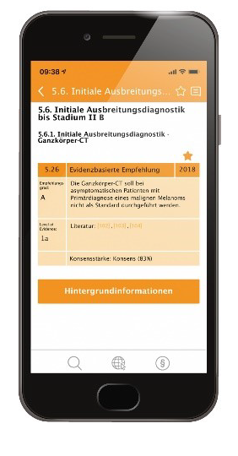


Dokumente zur Leitlinie
Die Leitlinie ist außerdem in der App des Leitlinienprogramms Onkologie enthalten.
Weitere Informationen unter: https://www.leitlinienprogramm-onkologie.de/app/
S3-LL Endometriumkarzinom | V3.0 | Mai 2024
Inhaltsverzeichnis
S3-LL POMGAT | V1.0 | November 2023

Slide 10
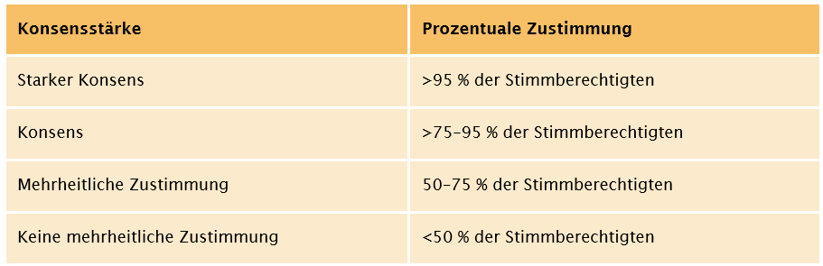
Methodik
Formale Konsentierung der Empfehlungen inkl. Empfehlungsstärke
Klassifikation der Konsensusstärke
S3-LL Endometriumkarzinom | V3.0 | Mai 2024
Inhaltsverzeichnis

Slide 11
Evidenzgradierung nach Oxford 2011
Frage | Level 1 | Level 2 | Level 3 | Level 4 | Level 5
Wie verbreitet ist das Problem? | Lokale und aktuelle Zufallsstichprobe oder Zählung (Vollerhebung) | Systematische Übersichtsarbeit von Erhebungen, die auf die lokalen Umstände übertragen werden können | Lokale Erhebung, die nicht auf einer Zufallsstichprobe basiert | Fallserie | Nicht anwendbar
Ist dieser diagnostische oder kontrollierende Test genau? (Diagnose) | Systematische Übersichtsarbeit von Querschnittsstudien mit durchgehend angewandtem Referenzstandard und Verblindung | Einzelne Querschnittsstudie mit durchgehend angewandtem Referenzstandard und Verblindung | Nicht-konsekutive Studie oder Studie ohne angewandten Referenz-standard | Fall-Kontroll-Studie oder Studie mit ungeeignetem oder nicht unabhängigem Referenz-standard | Expertenmeinung basierend auf pathophysiologischen Überlegungen
Was würde passieren, wenn wir keine Therapie anwenden würden? (Prognose) | Expertenmeinung basierend auf pathophysio-logischen Überlegungen | Einzelne Kohortenstudie von Patienten im Anfangsstadium der Erkrankung (Inception cohort study) | Kohortenstudie oder Kontrollarm einer randomisierten Studie | Fallserie oder Fall-Kontroll-Studie oder eine prognostische Kohorten-studie mit niedriger methodischer Qualität1 | Nicht anwendbar
Hilft dieses Vorgehen? (nutzen der Intervention) | Systematische Übersichtsarbeit von randomisierten Studien oder N-von-1-Studien2 | Randomisierte Studie oder Beobachtungs-studie mit dramatischen Effekten | Kontrollierte Kohortenstudie/Follow-up-Studie3 | Fallserien oder Fall-Kontroll-Studien oder Studien mit historischen Kontrollen | Expertenmeinung basierend auf pathophysiologischen Überlegungen
Was sind häufige Nebenwirkungen? (Schaden der Intervention) | Systematische Übersichtsarbeit von entweder randomisierten Studien oder eingebetteten Fall-Kontroll-Studien4. Oder N-von-1-Studie mit zur Fragestellung passenden Patienten oder beobachtende Studie mit dramatischen Effekten | Randomisierte Studie oder (ausnahms-weise) Beobachtungsstudie mit dramatischen Effekten | Kontrollierte Kohortenstudie/Follow-up- Studie (Post-Marketing-Überwachung), mit ausreichender Fallzahl, um eine häufige Nebenwirkung zu identifizieren. Sollen Langzeitneben-wirkungen erfasst werden, muss das Follow-up ausreichend sein |  | Expertenmeinung basierend auf pathophysiologischen Überlegungen
Was sind seltene Nebenwirkungen? (Schaden der Intervention) | Systematischer Überblick über randomisierte Studien oder N-von-1-Studien | Randomisierte Studie oder (ausnahmsweise) Beobachtungsstudie mit dramatischen Effekten |  |  | Expertenmeinung basierend auf pathophysiologischen Überlegungen
Was sind seltene Nebenwirkungen? (Schaden der Intervention) | Systematischer Überblick über randomisierte Studien oder N-von-1-Studien | Randomisierte Studie oder (ausnahmsweise) Beobachtungsstudie mit dramatischen Effekten
Ist dieser Früherkennungstest sinnvoll? (Screening) | Systematische Übersichtsarbeit von randomisierten Studien | Randomisierte Studie |  |  | Expertenmeinung basierend auf pathophysiologischen Überlegungen
S3-LL Endometriumkarzinom | V3.0 | Mai 2024
Inhaltsverzeichnis

Slide 12
Kapitel 3: Epidemiologie und Risikofaktoren, Prävention des Endometriumkarzinoms
Kapitel 3.1: Epidemiologie und Risikofaktoren
3.1 | Evidenzbasiertes Statement | geprüft 2024
ST | Mit höherem Alter steigt das Risiko für das Auftreten eines Endometriumkarzinoms.
Level of Evidence | 1
Literatur | [Robert, Koch-Institut 2019]
 | Starker Konsens 032-034OL-3.0-3.1-2024G
S3-LL Endometriumkarzinom | V3.0 | Mai 2024
Inhaltsverzeichnis

Slide 13
Übersicht über die wichtigsten epidemiologischen Maßzahlen für Deutschland, ICD-10 C54–C55
 | Frauen (2011) | Frauen (2012) | Frauen (Prognose für 2022)
Neuerkrankungen | 10.990 | 11.090 | 10.600
rohe Erkrankungsrate * | 26,5 | 26,6 | 25,7
standardisierte Erkrankungenrate *,** | 16,2 | 16,5 | 15,1
mittleres Erkrankungsalter | 69 | 68 | -
Sterbefälle | 2.602 | 2.600 | 2.659
rohe Sterberate * | 6,3 | 6,2 | 6,3
standardisierte Sterberate *,** | 3,0 | 3,0 | 3,0
Prävalenz | 45.700 nach 5 Jahren | 83.300 nach 10 Jahren
 | nach 5 Jahren | nach 10 Jahren
absolute Überlebensrate (2015-2016)**** | 70 (66-73) | 57 (52-61)
relative Überlebensrate (2015-2016)**** | 78 (75-82) | 74 (69-79)
* je 100.000 Personen ** altersstandardisiert nach alter Europabevölkerung *** Median **** in Prozent (niedrigster und höchster Wert der einbezogenen Bundesländer) Quelle: Robert Koch-Institut (Hrsg.) und die Gesellschaft der epidemiologischen Krebsregister in Deutschland e. V. (Hrsg.), Krebs in Deutschland 2017/2018. 13. Auflage, Berlin, 2021.
S3-LL Endometriumkarzinom | V3.0 | Mai 2024
Inhaltsverzeichnis

Slide 14
Kapitel 3: Epidemiologie und Risikofaktoren, Prävention des Endometriumkarzinoms
Kapitel 3.1: Epidemiologie und Risikofaktoren
3.2 | Evidenzbasiertes Statement | geprüft 2024
ST | Eine alleinige Hormonersatztherapie mit Östrogenen ohne Gestagenschutz ist bei nicht hysterektomierten Frauen ein Risikofaktor für das Auftreten eines Endometriumkarzinoms. Der Effekt ist von der Dauer der Anwendung abhängig.
Level of Evidence | 2
Literatur | [Grady, D. 1995], [Nelson, H. D. 2002], [Allen, N. E. 2010], [Lacey, J. V., Jr. 2005], [Razavi, P. 2010], [Beral, V. 2005], [Tempfer, CB 2020], [Marjoribanks, J. 2017]
 | Starker Konsens 032-034OL-3.0-3.2-2024G
3.3 | Evidenzbasiertes Statement | geprüft 2024
ST | Eine kontinuierlich-kombinierte Hormonersatztherapie mit Östrogenen und synthetischen Gestagenen hat keinen oder einen protektiven Einfluss auf das Endometriumkarzinom-Risiko.
Level of Evidence | 2
Literatur | [Chlebowski, R. T. 2015]
 | Starker Konsens 032-034OL-3.0-3.3-2024G
S3-LL Endometriumkarzinom | V3.0 | Mai 2024
Inhaltsverzeichnis

Slide 15
Kapitel 3: Epidemiologie und Risikofaktoren, Prävention des Endometriumkarzinoms
Kapitel 3.1: Epidemiologie und Risikofaktoren
3.4 | Evidenzbasiertes Statement | modifiziert 2024
ST | Unter der Verwendung von Progesteron oder Dydrogesteron im Rahmen einer -kombinierten Hormonersatztherapie ist bei der Anwendung von mehr als 5 Jahren eine Erhöhung des Risikos der Entstehung eines Endometriumkarzinoms beobachtet worden.
Level of Evidence | 4
Literatur | [Fournier, A. 2014], [Mørch, LS 2016]
 | Starker Konsens 032-034OL-3.0-3.4-2024M
3.5 | Evidenzbasiertes Statement | geprüft 2024
ST | Die sequenziell-kombinierte Hormonersatztherapie kann das Risiko der Entstehung eines Endometriumkarzinoms erhöhen. Der Effekt ist von der Dauer, Art und Dosis der Gestagenanwendung abhängig.
Level of Evidence | 3
Literatur | [Allen, N. E. 2010], [Beral, V. 2005], [Doherty, J. A. 2007], [Lacey, J. V., Jr. 2005], [Nelson, H. D. 2002], [Razavi, P. 2010], [Sjögren, L. L. 2016]
 | Starker Konsens 032-034OL-3.0-3.5-2024G
S3-LL Endometriumkarzinom | V3.0 | Mai 2024
Inhaltsverzeichnis

Slide 16
Kapitel 3: Epidemiologie und Risikofaktoren, Prävention des Endometriumkarzinoms
Kapitel 3.1: Epidemiologie und Risikofaktoren
3.6 | Evidenzbasiertes Statement | modifiziert 2024
ST | Bei Anwendung einer sequenziell-kombinierten Hormonersatztherapie mit einer Anwendungsdauer <5 Jahren und unter Verwendung eines synthetischen Gestagens über mindestens 10 Tage pro Monat ist keine Erhöhung des Endometriumkarzinomrisikos beobachtet worden.
Level of Evidence | 3
Literatur | [Allen, N. E. 2010], [Beral, V. 2005], [Nelson, H. D. 2002], [Sjögren, L. L. 2016]
 | Starker Konsens 032-034OL-3.0-3.6-2024M
S3-LL Endometriumkarzinom | V3.0 | Mai 2024
Inhaltsverzeichnis

Slide 17
Endometriumkarzinomrisiko in Abhängigkeit von BMI und kombinierter HRT-Anwendung
BMI | RR | EC-Risiko bei Nichtanwenderinnen | EC-Risiko bei Anwenderinnen
27 | 1,22 (1,19-1,24) | 1,31 (95 % Cl 1,2-2,4) | 1,08 (95 % Cl 1,0-1,1)
32 | 2,09 (1,94-2,26) | 2,74 (95 % Cl 2,0-3,4) | 1,34 (95 % Cl 1,1-1,6)
37 | 4,36 (3,75-5,10) | 7,54 95 % Cl 4,1-13,9) | 1,78 (95 % Cl 1,2-2,7)
42 | 9,11 (7,26-11,51) | 20,70 (95 % Cl 8,3-51,8) | 2,38 (95 % Cl 1,3-4,5)
Quelle: [Crosbie, E. J. 2010]
S3-LL Endometriumkarzinom | V3.0 | Mai 2024
Inhaltsverzeichnis

Slide 18
Kapitel 3: Epidemiologie und Risikofaktoren, Prävention des Endometriumkarzinoms
Kapitel 3.1: Epidemiologie und Risikofaktoren
3.7 | Evidenzbasiertes Statement | geprüft 2024
ST | Eine Therapie mit Tamoxifen ist ein Risikofaktor für das Auftreten eines Endometriumkarzinoms. Der Effekt ist von der Dauer der Anwendung abhängig.
Level of Evidence | 1
Literatur | [Nelson, H. D. 2013], [Al-Mubarak, M. 2014], [Braithwaite, R. S. 2003], [DeMichele, A. 2008], [Emons, G. 2020]
 | Starker Konsens 032-034OL-3.0-3.7-2024G
3.8 | Evidenzbasiertes Statement | geprüft 2024
ST | Orale Kontrazeptiva reduzieren das Risiko der Entstehung eines Endometriumkarzinoms. Die Stärke des Effektes ist von der Einnahmedauer abhängig.
Level of Evidence | 3
Literatur | [Collaborative Group on Epidemiological Studies on Endometrial Cancer 2015], [Gierisch, J. M. 2013], [Ignatov, A 2020]
 | Starker Konsens 032-034OL-3.0-3.8-2024G
S3-LL Endometriumkarzinom | V3.0 | Mai 2024
Inhaltsverzeichnis

Slide 19
Kapitel 3: Epidemiologie und Risikofaktoren, Prävention des Endometriumkarzinoms
Kapitel 3.1: Epidemiologie und Risikofaktoren
3.9 | Evidenzbasiertes Statement | geprüft 2024
ST | Eine ovarielle Stimulationstherapie erhöht das Endometriumkarzinomrisiko im Vergleich zu populationsbasierten Kontrollen, nicht jedoch im Vergleich zu infertilen Frauen.
Level of Evidence | 3
Literatur | [Parazzini, F. 2010], [Siristatidis, C. 2013], [Skalkidou, A. 2017]
 | Starker Konsens 032-034OL-3.0-3.9-2024G
3.10 | Evidenzbasiertes Statement | geprüft 2024
ST | Unter Tibolon wurde ein erhöhtes Risiko für die Entstehung eines Endometriumkarzinoms beobachtet.
Level of Evidence | 3
Literatur | [Beral, V. 2005], [Allen, N. E. 2010], [Ettinger, B. 2008], [Sjögren, L. L. 2016]
 | Starker Konsens 032-034OL-3.0-3.10-2024G
S3-LL Endometriumkarzinom | V3.0 | Mai 2024
Inhaltsverzeichnis

Slide 20
Kapitel 3: Epidemiologie und Risikofaktoren, Prävention des Endometriumkarzinoms
Kapitel 3.1: Epidemiologie und Risikofaktoren
3.11 | Evidenzbasiertes Statement | geprüft 2024
ST | Ein spätes Menarchealter und ein spätes Alter bei der Geburt des letzten Kindes sind mit einem reduzierten Risiko, ein spätes Menopausenalter ist mit einem erhöhten Risiko für das Auftreten eines Endometriumkarzinoms assoziiert.
Level of Evidence | 3
Literatur | [Dossus, L. 2009], [Karageorgi, S. 2009], [Setiawan, V. W. 2012]
 | Starker Konsens 032-034OL-3.0-3.11-2024G
3.12 | Evidenzbasiertes Statement | geprüft 2024
ST | Diabetes mellitus, eine gestörte Glucosetoleranz, das metabolische Syndrom und das Syndrom der polyzystischen Ovarien (PCOS) erhöhen das Risiko für das Auftreten eines Endometriumkarzinoms.
Level of Evidence | 3
Literatur | [Friberg, E. 2007], [Haoula, Z. 2012], [Choi, Y. 2012], [Gnagnarella, P. 2008], [Liao, C. 2014], [Barone, B. B. 2008], [Chittenden, B. G. 2009], [Huang, Y. 2014], [Barry, J. A. 2014], [Fearnley, E. J. 2010], [Gottschau, M. 2014], [Luo, J. 2014], [Mulholland, H. G. 2008], [Nagle, C. M. 2012], [Zhang, Z. H. 2013]
 | Starker Konsens 032-034OL-3.0-3.12-2024G
S3-LL Endometriumkarzinom | V3.0 | Mai 2024
Inhaltsverzeichnis

Slide 21
Kapitel 3: Epidemiologie und Risikofaktoren, Prävention des Endometriumkarzinoms
Kapitel 3.1: Epidemiologie und Risikofaktoren
3.13 | Evidenzbasiertes Statement | geprüft 2024
ST | Ein erhöhter Body-Mass-Index (BMI) erhöht das Risiko für das Auftreten eines Endometriumkarzinoms.
Level of Evidence | 3
Literatur | [Dobbins, M. 2013], [Crosbie, E. J. 2010], [Bergstrom, A. 2001], [Reeves, K. W. 2011], [Renehan, A. G. 2008], [Ward, K. K. 2013]
 | Starker Konsens 032-034OL-3.0-3.13-2024G
S3-LL Endometriumkarzinom | V3.0 | Mai 2024
Inhaltsverzeichnis

Slide 22
Kapitel 3: Epidemiologie und Risikofaktoren, Prävention des Endometriumkarzinoms
Kapitel 3.1: Epidemiologie und Risikofaktoren
3.14 | Evidenzbasiertes Statement | modifiziert 2024
ST | Eine hereditäre Prädisposition im Rahmen eines Lynch-Syndroms oder eines Cowden-Syndroms erhöht das Risiko für das Auftreten eines Endometriumkarzinoms.
Level of Evidence | 3
Literatur | [Dörk, T 2020], [Ma, X 2018]
 | Starker Konsens 032-034OL-3.0-3.14-2024M
S3-LL Endometriumkarzinom | V3.0 | Mai 2024
Inhaltsverzeichnis

Slide 23
Kapitel 3: Epidemiologie und Risikofaktoren, Prävention des Endometriumkarzinoms
Kapitel 3.2: Risikoreduzierende Faktoren
3.15 | Evidenzbasiertes Statement | geprüft 2024
ST | Körperliche Aktivität ist mit einem reduzierten Risiko für das Auftreten eines Endometriumkarzinoms assoziiert.
Level of Evidence | 3
Literatur | [Keum, N. 2014], [Gierach, G. L. 2009], [Moore, S. C. 2010], [Schmid, D. 2014], [Voskuil, D. W. 2007], [Kohler, LN 2016], [Zhang, X 2019]
 | Starker Konsens 032-034OL-3.0-3.15-2024G
S3-LL Endometriumkarzinom | V3.0 | Mai 2024
Inhaltsverzeichnis

Slide 24
Kapitel 3: Epidemiologie und Risikofaktoren, Prävention des Endometriumkarzinoms
Kapitel 3.2: Risikoreduzierende Faktoren
3.16 | Evidenzbasiertes Statement | geprüft 2024
ST | Die Verwendung von Intrauterinpessaren (Kupferspirale oder therapeutisch eingesetzte Levonorgestrelspirale) ist mit einem reduzierten Risiko für das Auftreten eines Endometriumkarzinoms assoziiert.
Level of Evidence | 3
Literatur | [Felix, A. S. 2014], [Soini, T. 2014]
 | Starker Konsens 032-034OL-3.0-3.16-2024G
S3-LL Endometriumkarzinom | V3.0 | Mai 2024
Inhaltsverzeichnis

Slide 25
Das Risiko für das Auftreten eines Endometriumkarzinoms
... ist erhöht... | ... ist erniedrigt...
mit zunehmendem Alter durch eine Therapie mit Tamoxifen in Abhängigkeit von der Dauer der Therapie durch eine alleinige Hormontherapie mit Östrogenen ohne Gestagenschutz bei nicht hysterektomierten Frauen in Abhängigkeit von der Dauer der Anwendung bei Langzeitanwendung (> 6 bzw. > 10 Jahre) einer kontinuierlich-kombinierten Hormontherapie bei sequenziell-kombinierter Hormontherapie in Abhängigkeit von der Dauer, Art und Dosis der Gestagenanwendung bei Verwendung von Progesteron oder Dydrogesteron im Rahmen einer kontinuierlich-kombinierten und einer sequenziellen Hormontherapie bei Tiboloneinnahme bei spätem Menopausenalter bei Diabetes mellitus, gestörter Glucosetoleranz, metabolischem Syndrom und polyzystischem Ovarialsyndrom bei erhöhtem Body-Mass-Index bei erhöhtem Taille-Hüft-Verhältnis beim Vorliegen einer hereditären Disposition (insbesondere Lynch – oder Cowden-Syndrom) bei positiver Familienanamnese hinsichtlich Endometrium- und/oder Kolonkarzinom | bei einer kontinuierlich-kombinierten Hormontherapie mit konjugierten equinen Östrogenen und Medroxyprogesteronacetat als Gestagen bei Einnahme oraler Kontrazeptiva in Abhängigkeit von der Einnahmedauer bei spätem Menarchealter bei spätem Alter bei Geburt des letzten Kindes bei körperlicher Aktivität bei IUP-Anwendung, insbesondere Levonorgestrel-IUP bei Raucherinnen bei zunehmender Parität Nach bariatrischer Operation Bei Bisphosphonatanwendung
S3-LL Endometriumkarzinom | V3.0 | Mai 2024
Inhaltsverzeichnis

Slide 26
Kapitel 4: Früherkennung und Diagnostik des Endometriumkarzinoms
Kapitel 4.1: Früherkennung/Diagnostik bei asymptomatischen Frauen
4.1 | Konsensbasiertes Statement | geprüft 2024
EK | Die vorliegenden Daten zeigen nicht, dass Früherkennungsuntersuchungen von asymptomatischen Frauen ohne erhöhtes Risiko für ein Endometriumkarzinom mit transvaginalem Ultraschall die endometriumkarzinomspezifische Mortalität senken.
 | Starker Konsens 032-034OL-3.0-4.1-2024G
4.2 | Konsensbasierte Empfehlung | geprüft 2024
EK | Eine transvaginale Ultraschalluntersuchung bei asymptomatischen Frauen ohne erhöhtes Risiko für ein Endometriumkarzinom zum Zwecke der Früherkennung des Endometriumkarzinoms soll nicht durchgeführt werden.
 | Konsens 032-034OL-3.0-4.2-2024G
4.3 | Konsensbasiertes Statement | geprüft 2024
EK | Die vorliegenden Daten zeigen nicht, dass Früherkennungsuntersuchungen von asymptomatischen Frauen mit erhöhtem Risiko für ein Endometriumkarzinom (wie Lynch-Syndrom, Adipositas, Diabetes mellitus, Hormonersatztherapie, metabolisches Syndrom, PCO-Syndrom) mit transvaginalem Ultraschall die endometriumkarzinomspezifische Mortalität senken.
 | Starker Konsens 032-034OL-3.0-4.3-2024G
S3-LL Endometriumkarzinom | V3.0 | Mai 2024
Inhaltsverzeichnis

Slide 27
Kapitel 4: Früherkennung und Diagnostik des Endometriumkarzinoms
Kapitel 4.1: Früherkennung/Diagnostik bei asymptomatischen Frauen
4.4 | Evidenzbasiertes Statement | geprüft 2024
ST | Die vorliegenden Daten zeigen nicht, dass Früherkennungsuntersuchungen mit Endometriumbiopsie, Pipelle, Tao Brush, Tumormarker, fraktionierter Abrasio oder Hysteroskopie von asymptomatischen Frauen mit erhöhtem Risiko für ein Endometriumkarzinom (wie Lynch-Syndrom, Adipositas, Diabetes mellitus, Hormonersatztherapie, metabolisches Syndrom, PCO-Syndrom) die endometriumkarzinomspezifische Mortalität senken.
Level of Evidence | 4
Literatur | [Manchanda, R. 2012], [Helder-Woolderink, J. M. 2013], [Raatz, H. 2015]
 | Starker Konsens 032-034OL-3.0-4.4-2024G
4.5 | Konsensbasierte Empfehlung | geprüft 2024
EK | Eine transvaginale Ultraschalluntersuchung bei asymptomatischen Frauen mit erhöhtem Risiko für ein Endometriumkarzinom (wie Lynch-Syndrom, Adipositas, Diabetes mellitus, Hormonersatztherapie, metabolisches Syndrom, PCO-Syndrom) zum Zwecke der Früherkennung des Endometriumkarzinoms soll nicht durchgeführt werden.
 | Starker Konsens 032-034OL-3.0-4.5-2024G
S3-LL Endometriumkarzinom | V3.0 | Mai 2024
Inhaltsverzeichnis

Slide 28
Kapitel 4: Früherkennung und Diagnostik des Endometriumkarzinoms
Kapitel 4.1: Früherkennung/Diagnostik bei asymptomatischen Frauen
4.6 | Evidenzbasierte Empfehlung | modifiziert 2024
Empfehlungsgrad A | Bei asymptomatischen Patientinnen unter einer Tamoxifentherapie soll die transvaginale Ultraschalluntersuchung zur Früherkennung eines Endometriumkarzinoms nicht durchgeführt werden. Dies gilt auch für die verlängerte Therapie über 10 Jahre.
Level of Evidence | 3
Literatur | [Bertelli, G. 2000], [Fung, M. F. 2003], [Gao, W. L. 2011], [Gerber, B. 2000], [Saccardi, C. 2013], [Fleming, CA 2018], [Emons, G. 2020]
 | Konsens 032-034OL-3.0-4.6-2024M
S3-LL Endometriumkarzinom | V3.0 | Mai 2024
Inhaltsverzeichnis

Slide 29
Kapitel 4: Früherkennung und Diagnostik des Endometriumkarzinoms
Kapitel 4.2: Abklärung bei abnormen prämenopausalen uterinen Blutungen
4.7 | Evidenzbasiertes Statement | geprüft 2024
ST | Das Risiko für ein Endometriumkarzinom oder eine atypische Endometriumhyperplasie bei prämenopausalen Frauen mit abnormen uterinen Blutungen liegt unter 1,5 %.
Level of Evidence | 2
Literatur | [Pennant, M. E. 2016]
 | Starker Konsens 032-034OL-3.0-4.7-2024G
4.8 | Konsensbasierte Empfehlung | geprüft 2024
EK | Bei Frauen mit prämenopausaler abnormer uteriner Blutung sollten zunächst pathologische Befunde, die nicht diese Leitlinie betreffen (z.B. gestörte Frühschwangerschaften, Zervixpathologien, Myome) klinisch und sonographisch ausgeschlossen werden. Bei Frauen mit Endometriumbefunden ohne sonographische Malignitätskriterien und ohne Risikofaktoren (suspekte Zytologie, Adipositas, Lynch-Syndrom, Diabetes, Polypen) sollte zunächst ein konservativer Therapieversuch unternommen werden, sofern die Blutung nicht hämodynamisch relevant ist. Bei Versagen der konservativen Therapie sollte eine Hysteroskopie/Abrasio erfolgen.
 | Konsens 032-034OL-3.0-4.8-2024G
S3-LL Endometriumkarzinom | V3.0 | Mai 2024
Inhaltsverzeichnis

Slide 30
Kapitel 4: Früherkennung und Diagnostik des Endometriumkarzinoms
Kapitel 4.2: Abklärung bei abnormen prämenopausalen uterinen Blutungen
4.9 | Evidenzbasiertes Statement | geprüft 2024
ST | Für die sichere Diagnose eines Endometriumkarzinoms ist die Hysteroskopie in Kombination mit fraktionierter Abrasio der Goldstandard.
Level of Evidence | 3
Literatur | [Clark, T. J. 2002], [Huang, G. S. 2007], [Leitao, M. M., Jr. 2008]
 | Starker Konsens 032-034OL-3.0-4.9-2024G
4.10 | Evidenzbasiertes Statement | geprüft 2024
ST | Die diagnostischen Verfahren wie Pipelle und Tao Brush bei der symptomatischen Patientin zeigen in kleineren Serien vergleichbare positive und negative prädiktive Werte in der Diagnose von Endometriumkarzinomen wie eine Abrasio plus Hysteroskopie. Größere vergleichende Studien fehlen jedoch.
Level of Evidence | 3
Literatur | [Al-Azemi, M. 2003]
 | Starker Konsens 032-034OL-3.0-4.10-2024G
S3-LL Endometriumkarzinom | V3.0 | Mai 2024
Inhaltsverzeichnis

Slide 31
Kapitel 4: Früherkennung und Diagnostik des Endometriumkarzinoms
Kapitel 4.2: Abklärung bei abnormen prämenopausalen uterinen Blutungen
4.11 | Konsensbasiertes Statement | geprüft 2024
EK | Eine flächendeckende, qualitätsgesicherte Verfügbarkeit von Verfahren wie Pipelle und Tao Brush ist derzeit in Deutschland nicht gegeben.
 | Starker Konsens 032-034OL-3.0-4.11-2024G
4.12 | Evidenzbasierte Empfehlung | neu 2024
Empfehlungsgrad A | Bei jeder atypischen uterinen Blutung soll eine zervikal/vaginale zytologische Untersuchung erfolgen.
Level of Evidence | 3
Literatur | [Frias-Gomez, J 2020]
 | Starker Konsens 032-034OL-3.0-4.12-2024N
S3-LL Endometriumkarzinom | V3.0 | Mai 2024
Inhaltsverzeichnis

Slide 32
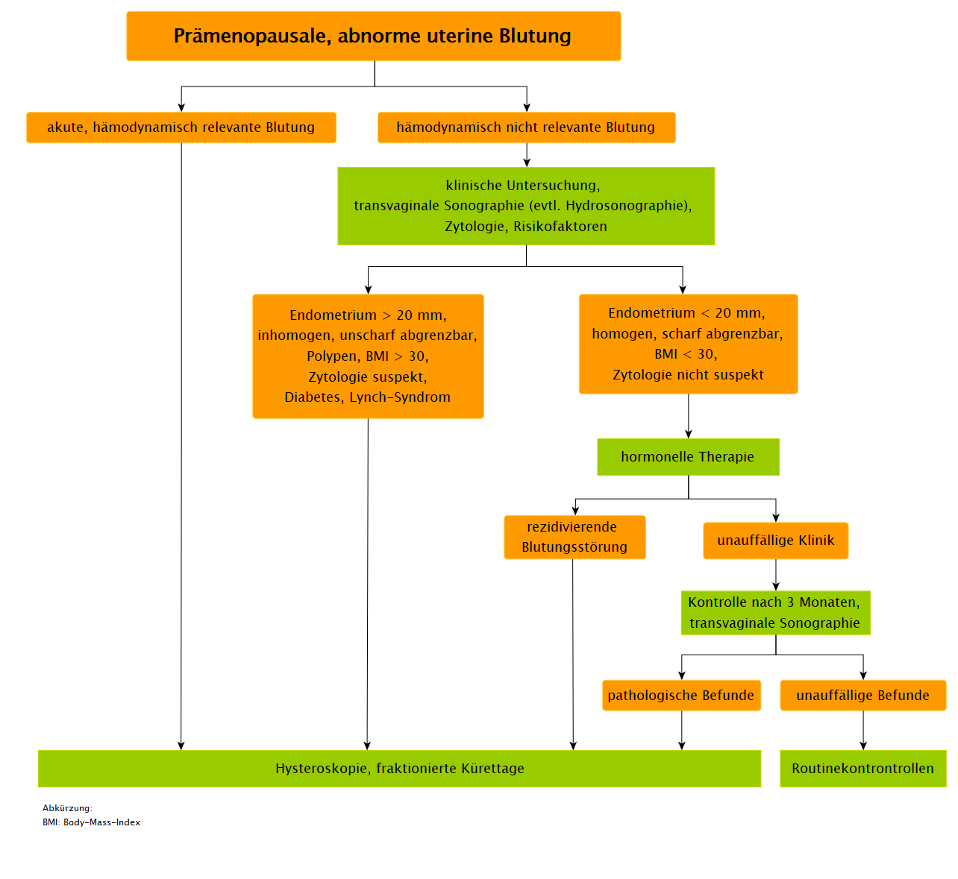
Abklärung bei abnormer prämenopausaler Blutung
S3-LL Endometriumkarzinom | V3.0 | Mai 2024
Inhaltsverzeichnis

Slide 33
Kapitel 4: Früherkennung und Diagnostik des Endometriumkarzinoms
Kapitel 4.3: Vorgehen bei postmenopausaler Blutung (PMB)
4.13 | Evidenzbasierte Empfehlung | geprüft 2024
Empfehlungsgrad B | Bei einer Frau mit erstmaliger Postmenopausenblutung und einer Endometriumdicke ≤ 3 mm (doppelt) sollte zunächst eine sonographische und klinische Kontrolluntersuchung in drei Monaten erfolgen.
Level of Evidence | 1
Literatur | [Timmermans, A. 2010]
 | Konsens 032-034OL-3.0-4.13-2024G
4.14 | Konsensbasierte Empfehlung | geprüft 2024
EK | Das Weiterbestehen oder Wiederauftreten der klinischen Symptomatik oder Zunahme der Endometriumdicke soll zu einer histologischen Abklärung führen.
 | Starker Konsens 032-034OL-3.0-4.14-2024G
S3-LL Endometriumkarzinom | V3.0 | Mai 2024
Inhaltsverzeichnis

Slide 34
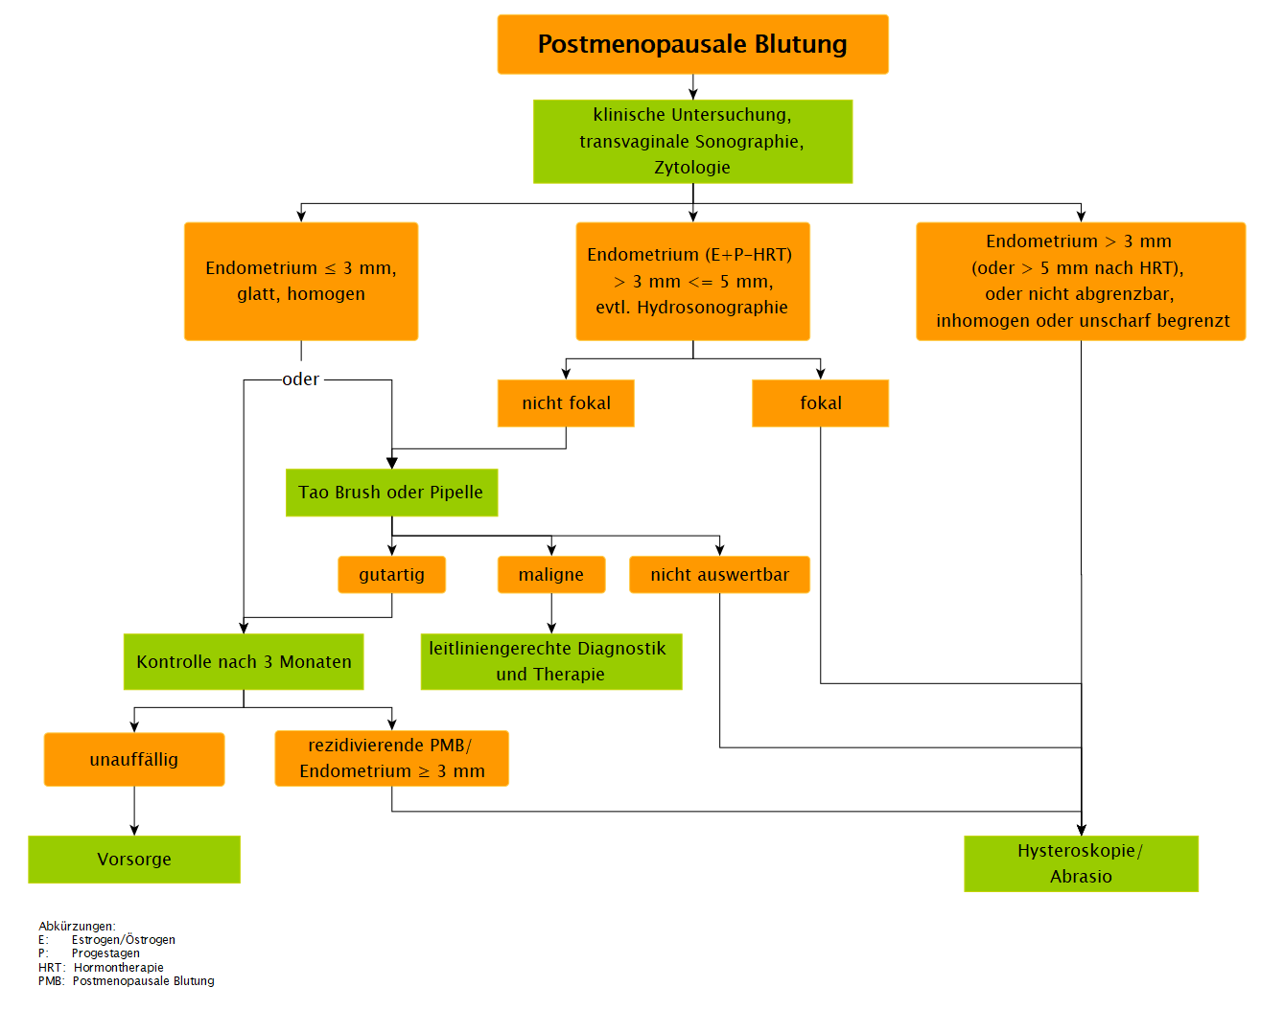
Algorithmus „Diagnostisches Vorgehen bei Blutungen bei peri- bzw. postmenopausalen Frauen“
Inhaltsverzeichnis

Slide 35
Kapitel 4: Früherkennung und Diagnostik des Endometriumkarzinoms
Kapitel 4.4: Bildgebende Diagnostik
4.15 | Konsensbasiertes Statement | geprüft 2024
EK | Beim Endometriumkarzinom ist das operative Staging mit histopathologischer Untersuchung die Referenzmethode für die lokale Ausbreitungsdiagnostik. Für Fernmetastasen außerhalb des üblichen Operationsbereichs ist Bildgebung die primäre diagnostische Methode.
 | Starker Konsens 032-034OL-3.0-4.15-2024G
4.16 | Evidenzbasierte Empfehlung | geprüft 2024
Empfehlungsgrad B | Beim histologisch gesicherten primären Endometriumkarzinom sollte eine transvaginale Sonographie zur Beurteilung der Myometriuminfiltration und einer Zervixinfiltration erfolgen.
Level of Evidence | 3
Literatur | [Savelli, L. 2008]
 | Starker Konsens 032-034OL-3.0-4.16-2024G
S3-LL Endometriumkarzinom | V3.0 | Mai 2024
Inhaltsverzeichnis

Slide 36
Kapitel 4: Früherkennung und Diagnostik des Endometriumkarzinoms
Kapitel 4.4: Bildgebende Diagnostik
4.17 | Konsensbasiertes Statement | geprüft 2024
EK | Die präoperative Bildgebung mittels transvaginaler Sonographie dient der Dokumentation und Operationsplanung, auch wenn die endgültige lokoregionäre Stadieneinteilung operativ-histologisch erfolgt.
 | Starker Konsens 032-034OL-3.0-4.17-2024G
4.18 | Evidenzbasierte Empfehlung | geprüft 2024
Empfehlungsgrad B | Beim primären Endometriumkarzinom sollte für die präoperative Beurteilung der Myometriuminfiltration und Zervixbeteiligung eine MRT durchgeführt werden, wenn die transvaginale Sonographie nicht aussagefähig ist.
Level of Evidence | 3
Literatur | [Savelli, L. 2008]
 | Starker Konsens 032-034OL-3.0-4.18-2024G
S3-LL Endometriumkarzinom | V3.0 | Mai 2024
Inhaltsverzeichnis

Slide 37
Kapitel 4: Früherkennung und Diagnostik des Endometriumkarzinoms
Kapitel 4.4: Bildgebende Diagnostik
4.19 | Evidenzbasierte Empfehlung | geprüft 2024
Empfehlungsgrad B | Bei Bedarf für nichtinvasive Beurteilung von lokoregionären Lymphknoten, z.B. bei bildgebender Ausbreitungsdiagnostik vor primärer Radiotherapie oder bei Planung des operativen Vorgehens bei fortgeschrittener Karzinomerkrankung (cT3), sollte dies mittels Schnittbildgebung (CT/MRT) erfolgen.
Level of Evidence | 3
Literatur | [Kakhki, V. R. 2013], [Antonsen, S. L. 2012], [Lalwani, N. 2014], [Selman, T. J. 2008], Endometriumcarcinoom, Endometriumcarcinoom , 2011, 18F-FDG PET or PET/CT for detection of metastatic lymph nodes in patientswith endometrial cancer: a systematic review and meta-analysis , 2012
 | Starker Konsens 032-034OL-3.0-4.19-2024G
4.20 | Konsensbasierte Empfehlung | geprüft 2024
EK | Bei primärer Strahlentherapie sollte die lokoregionäre Ausbreitungsdiagnostik möglichst mittels MRT erfolgen.Wenn eine MRT nicht möglich ist, sollte alternativ eine CT durchgeführt werden.
 | Starker Konsens 032-034OL-3.0-4.20-2024G
S3-LL Endometriumkarzinom | V3.0 | Mai 2024
Inhaltsverzeichnis

Slide 38
Kapitel 4: Früherkennung und Diagnostik des Endometriumkarzinoms
Kapitel 4.4: Bildgebende Diagnostik
4.21 | Evidenzbasierte Empfehlung | geprüft 2024
Empfehlungsgrad B | Bei begründetem Verdacht auf Fernmetastasierung sollten zur Therapieplanung mögliche Fernmetastasen mittels Schnittbildgebung (und ggf. Skelettszintigraphie) und ggf. histologischer Sicherung evaluiert werden.
Level of Evidence | 3
Literatur | [Lalwani, N. 2014], [Kakhki, V. R. 2013], Endometriumcarcinoom, Endometriumcarcinoom , 2011
 | Starker Konsens 032-034OL-3.0-4.21-2024G
S3-LL Endometriumkarzinom | V3.0 | Mai 2024
Inhaltsverzeichnis

Slide 39
Metaanalysen zur diagnostischen Genauigkeit von Schnittbildgebung bei der Erstdiagnostik des primären Endometriumkarzinoms
Fragestellung | Studien | Patienten | Sensitivität, gepoolt* | Spezifität, gepoolt* | Quelle
Myometriumfiltration
MRT | 50 | 3720 | 80,7 % (76,8–84,1 %) | 88,5 % (85,3–91,1 %) | [Luomaranta, A. 2014]
MRT mit KM | 9 | 332 | 78,6–100 % | 71,4–100 % | [212444 1999]
MRT mit KM | 9 | 442 | 86 % (80–93 %) | 82 % (74–90 %) | [Andreano, A. 2014]
MRT mit DWI | 9 | 442 | 86 % (80–93 %) | 86 % (78–94 %) | [Andreano, A. 2014]
MRT mit DWI | 7 | 320 | 90 % (81–95 %) | 89 % (79–94 %) | [Das, S. K. 2015]
CT | 6 | 203 | 40–100 % | 75–100 % | [212444 1999]
Zervixstromainfiltration
MRT | 12 | 1153 | 57,0 % (45,9–67,4 %) | 94,8 % (92,1–96,6 %) | [Luomaranta, A. 2014]
MRT mit KM | 10 | 318 | 66–100 % | 92–100 % | [212444 1999]
Pelvine/paraaortale lymphknotenmetastasen
MRT | 4 | 211 | 72 % (55–85 %) | 97 % (93–99 %) | [Kitajima, K. 2013]
MRT | 10 | 862 | 43,5 % (31,7–56.1 %) | 95,9 % (92,9–97,6 %) | [Luomaranta, A. 2014]
CT | 5 | 279 | 45 % (28–64 %) | 88 % (78–94 %) | [Kitajima, K. 2013]
PET oder PET-CT | 7 | 243 | 63,0 % (48,7–75,7 %) | 94,7 % (90,4–97,4 %) | [212356 2012]
PET-CT | 8 | 332 | 63,0 % (48,7–75,7 %) | 92,7 % (90,0–94,9 %) | [Kakhki, V. R. 2013]
Fernmetastasen
PET oder PET-CT | 16 | 807 | 63,0 % (48,7–75,7 %) | 95,4 % (92,7–97,3 %) | [Kakhki, V. R. 2013]
* = 95 % Konfidenzintervalle in Klammern; KM= Kontrastmittel; DWI = diffusionsgewichtete Sequenz

Slide 40
Kapitel 4: Früherkennung und Diagnostik des Endometriumkarzinoms
Kapitel 4.5: Pathologie
4.22 | Konsensbasiertes Statement | geprüft 2024
EK | Die histopathologische Diagnostik des Endometriumkarzinoms ergibt sich aus der Kombination von histomorphologischen und immunhistochemischen Parametern sowie ggf. ergänzenden molekularpathologischen Befunden.
 | Starker Konsens 032-034OL-3.0-4.22-2024G
S3-LL Endometriumkarzinom | V3.0 | Mai 2024
Inhaltsverzeichnis

Slide 41
Binäres/dualistisches Modell des Endometriumkarzinoms
 | Typ 1 Karzinome | Typ 2 Karzinome
Alter | 55 – 65 Jahre | > 65 Jahre
Klinische Konstellation | Adipositas, Hypertonie, Diabetes mellitus (metabolisches Syndrom) | Keine Besonderheiten
Hyperöstrogenismus | Meistens | Fehlt meistens
Stadium | Meist FIGO I | Meist > FIGO II
Prognose | Günstig | ungünstig
Hereditärer Hintergrund | Lynch-Syndrom, Cowden | Ev. BRCA?
Endometriumhyperplasie | Meist | Keine
Histologischer Subtyp | endometrioid | Serös, klarzellig
Molekulare Alteration | PTEN, ARID-1A, MSI | TP53, HER2, PIK3CA
Molekularer Typ | NSMP, MMR-defizient, POLE mutiert | TP53 mutiert (Serous-like)
Quellen: [Bokhman, JV 1983][Lax, SF 1997], [Lax, SF 2000], [Lax, SF 2004]
S3-LL Endometriumkarzinom | V3.0 | Mai 2024
Inhaltsverzeichnis

Slide 42
WHO-Einteilung endometrialer Hyperplasie (Nomenklatur)
Deskription | glandulär-zystische Hyperplasie | gering-/mäßiggradige adenomatöse Hyperplasie | hochgradige adenomatäse Hyperplasie
WHO 1994 / 2003 | einfache Hyperplasie ohne Atypien | komplexe Hyperplasie ohne Atypien | atypische Hyperplasie
WHO 2014 und WHO 2020 | nicht-atypische Hyperplasie | atypische Hyperplasie syn. endometrialeintraepithelialeNeoplasie (EIN)
S3-LL Endometriumkarzinom | V3.0 | Mai 2024
Inhaltsverzeichnis

Slide 43
Kapitel 4: Früherkennung und Diagnostik des Endometriumkarzinoms
Kapitel 4.5: Pathologie
4.23 | Konsensbasierte Empfehlung | geprüft 2024
EK | Der Terminologie und der morphologischen Diagnostik der endomterialen Hyperplasie soll die jeweils gültige Auflage der WHO-Klassifikation zugrunde gelegt werden.
 | Starker Konsens 032-034OL-3.0-4.23-2024G
4.24 | Konsensbasiertes Statement | geprüft 2024
EK | Gemischte Karzinome des Endometriums weisen entsprechend der WHO-Klassifikation (2020) zwei oder mehr histologische Subtypen auf, wobei eine dieser Komponenten entweder serös oder klarzellig ist.
 | Starker Konsens 032-034OL-3.0-4.24-2024G
4.25 | Konsensbasierte Empfehlung | geprüft 2024
EK | Molekularpathologisch werden Karzinosarkome (maligne Müllersche Mischtumoren, MMMT) den Karzinomen zugeordnet. Die histologische Beurteilung von Karzinosarkomen soll nach der jeweils gültigen WHO-Klassifikation erfolgen. Die FIGO- und TNM-Klassifikation soll in Analogie zu der beim Endometriumkarzinom erfolgen.
 | Starker Konsens 032-034OL-3.0-4.25-2024G
S3-LL Endometriumkarzinom | V3.0 | Mai 2024
Inhaltsverzeichnis

Slide 44
Kapitel 4: Früherkennung und Diagnostik des Endometriumkarzinoms
Kapitel 4.5: Pathologie
4.26 | Konsensbasierte Empfehlung | geprüft 2024
EK | Endometrioide Karzinome werden nach FIGO graduiert. Laut WHO sollte ein zweistufiges Grading "low grade" (G1 oder G2) und "high grade" (G3) bevorzugt werden.Seröse, klarzellige, de- bzw. undifferenzierte Endometriumkarzinome sowie Karzinosarkome sind per definitionem High-grade-Karzinome.
 | Starker Konsens 032-034OL-3.0-4.26-2024G
S3-LL Endometriumkarzinom | V3.0 | Mai 2024
Inhaltsverzeichnis

Slide 45
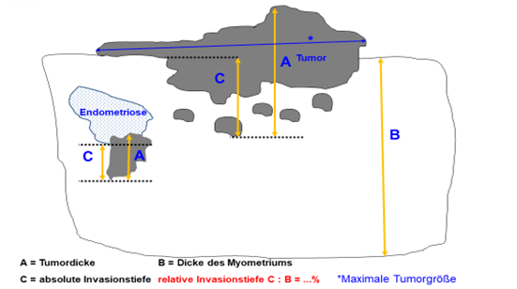
Messung der Invasionstiefe beim Endometriumkarzinom
S3-LL Endometriumkarzinom | V3.0 | Mai 2024
Inhaltsverzeichnis

Slide 46
Kapitel 4: Früherkennung und Diagnostik des Endometriumkarzinoms
Kapitel 4.5: Pathologie
4.27 | Konsensbasierte Empfehlung | geprüft 2024
EK | Im histopathologischen Befundbericht sollte eine Quantifizierung der Lymphgefäßinfiltration erfolgen. Die fokale Lymphgefäßinfiltration ist definiert als Befall von <3 Lymphgefäßen und die extensive („substantial“) Lymphgefäßinfiltration als ein Befall von ≥ 3 Lymphgefäßen.
 | Starker Konsens 032-034OL-3.0-4.27-2024G
4.28 | Konsensbasierte Empfehlung | geprüft 2024
EK | Aufgrund einer möglichen therapeutischen Konsequenz sollte beim serösen Endometriumkarzinom eine Bestimmung des HER2-Status erfolgen.
 | Starker Konsens 032-034OL-3.0-4.28-2024G
4.29 | Konsensbasierte Empfehlung | geprüft 2024
EK | Bei klinischem Verdacht auf pT1b und/ oder pT2 kann zur Verifizierung eine intraoperative histologische Untersuchung (Schnellschnitt) durchgeführt werden.
 | Starker Konsens 032-034OL-3.0-4.29-2024G
S3-LL Endometriumkarzinom | V3.0 | Mai 2024
Inhaltsverzeichnis

Slide 47
Kapitel 4: Früherkennung und Diagnostik des Endometriumkarzinoms
Kapitel 4.5: Pathologie
4.30 | Konsensbasierte Empfehlung | geprüft 2024
EK | Die myometrane Infiltrationstiefe bzw. die endozervikale Stromainfiltration sollen makroskopisch und mikroskopisch beurteilt werden.
 | Starker Konsens 032-034OL-3.0-4.30-2024G
4.31 | Konsensbasierte Empfehlung | geprüft 2024
EK | Die Schnellschnittuntersuchung soll nicht primär zur Beurteilung des histopathologischen Gradings und Ermittlung des histologischen Tumortyps durchgeführt werden.
 | Starker Konsens 032-034OL-3.0-4.31-2024G
4.32 | Konsensbasierte Empfehlung | geprüft 2024
EK | Die Tuben und Ovarien sollen während der intraoperativen Schnellschnittuntersuchung makroskopisch beurteilt und tumorverdächtige Befunde histologisch untersucht werden.
 | Starker Konsens 032-034OL-3.0-4.32-2024G
S3-LL Endometriumkarzinom | V3.0 | Mai 2024
Inhaltsverzeichnis

Slide 48
Kapitel 4: Früherkennung und Diagnostik des Endometriumkarzinoms
Kapitel 4.5: Pathologie
4.33 | Konsensbasierte Empfehlung | geprüft 2024
EK | Das Gewebe einer (fraktionierten) Abrasio bzw. einer endometrialen Biopsie soll vollständig eingebettet werden.
 | Starker Konsens 032-034OL-3.0-4.33-2024G
4.34 | Konsensbasierte Empfehlung | geprüft 2024
EK | Der Befundbericht einer (fraktionierten) Abrasio bzw. einer endometrialen Biopsie soll zum Nachweis und Art einer Endometriumhyperplasie Stellung nehmen. Bei Vorliegen eines Karzinoms soll der histologische Tumortyp entsprechend der jeweils aktuellen WHO-Klassifikation angegeben werden. Beim Nachweis von Tumorgewebe in der Zervixfraktion einer fraktionierten Abrasio soll zum Nachweis bzw. Fehlen einer endozervikalen Stromainfiltration dezidiert Stellung genommen werden.
 | Starker Konsens 032-034OL-3.0-4.34-2024G
S3-LL Endometriumkarzinom | V3.0 | Mai 2024
Inhaltsverzeichnis

Slide 49
Kapitel 4: Früherkennung und Diagnostik des Endometriumkarzinoms
Kapitel 4.5: Pathologie
4.35 | Konsensbasierte Empfehlung | geprüft 2024
EK | Der Befundbericht eines Hysterektomiepräparates beim Endometriumkarzinom soll folgende Angaben beinhalten: histologischer Typ nach WHO (bei gemischten Tumoren Komponenten in %) Grading Staging (pT) Nachweis/Fehlen von Lymph- oder Blutgefäßeinbrüchen (L- und V-Status) Nachweis/Fehlen von Perineuralscheideninfiltraten (Pn-Status) metrische Angabe der Invasionstiefe im Verhältnis zur Myometriumdicke in cm/mm dreidimensionale Tumorgröße in cm/mm bei vorliegender Scheideninfiltration metrische Angabe des minimalen Abstandes zum vaginalen Resektionsrand R-Klassifikation (UICC)
 | Starker Konsens 032-034OL-3.0-4.35-2024G
S3-LL Endometriumkarzinom | V3.0 | Mai 2024
Inhaltsverzeichnis

Slide 50
Die neue (überarbeitet 2020) FIGO-/TNM-Klassifikation des Endometriumkarzinoms
TNM-Kategorie | FIGO-Stadien | Definition
TX |  | Primärtumor kann nicht beurteilt werden
T0 |  | Kein Anhalt für Primärtumor
T1 | I1 | Tumor begrenzt auf Corpus uteri
T1a | IA1 | Tumor begrenzt auf Endometrium oder infiltriert weniger als die Hälfte des Myometriums
T1b | IB | Tumor infiltriert die Hälfte oder mehr des Myometriums
T2 | II | Tumor infiltriert das Stroma der Zervix, breitet sich jedoch nicht jenseits des Uterus aus
T3 und/oder N1oder N2 | III² | Lokale und/oder regionäre Ausbreitung wie nachfolgend beschrieben:
T3a | IIIA | Tumor befällt Serosa und/oder Adnexe (direkte Ausbreitung oder Metastasen)
T3b | IIIB | Vaginal- oder Parametriumbefall (direkte Ausbreitung oder Metastasen)
N1 | IIIC1 | Metastasen in Beckenlymphknoten
N2 | IIIIC2 | Metastasen in paraaortalen Lymphknoten mit oder ohne Metastasen in Beckenlymphknoten
T4 | IVA | Tumor infiltriert Blasen- und/oder Rektumschleimhaut3
M1 | IVB | Fernmetastasen, einschließlich intraabdomineller Metastasen (ausgenommen Metastasen in Vagina, Beckenserosa oder Adnexen, einschließlich Metastasen in inguinalen und anderen intraabdominalen Lymphknoten als paraaortalen und/oder Beckenlymphknoten)
1 Die alleinige Beurteilung von endozervikalen Drüsen soll als Stadium I klassifiziert werden. 2 Eine positive Zytologie soll gesondert diagnostiziert und ohne Änderung des Stadiums dokumentiert werden. 3 Das Vorhandensein eines bullösen Ödems genügt nicht, um einen Tumor als T4 zu klassifizieren.Infiltration der Schleimhaut von Blase oder Rektum bedarf des Nachweises durch Biopsie. Quelle: [Wittekind C.,H.J., Meyer 2010]
S3-LL Endometriumkarzinom | V3.0 | Mai 2024
Inhaltsverzeichnis

Slide 51
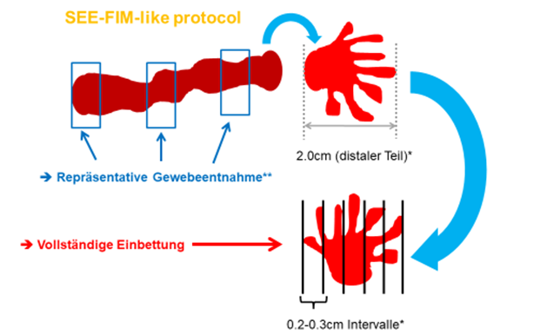
Aufarbeitung der Tuben beim EC nach dem SEE-FIM-like Protokoll
S3-LL Endometriumkarzinom | V3.0 | Mai 2024
Inhaltsverzeichnis

Slide 52
Kapitel 4: Früherkennung und Diagnostik des Endometriumkarzinoms
Kapitel 4.5: Pathologie
4.36 | Konsensbasierte Empfehlung | geprüft 2024
EK | Die Aufarbeitung der Tuben sollte sich am SEE-FIM-like Protokoll orientieren.
 | Starker Konsens 032-034OL-3.0-4.36-2024G
4.37 | Konsensbasierte Empfehlung | geprüft 2024
EK | Eine routinemäßige immunhistochemische Analyse der MMR-Proteine soll bei einer Endometriumhyperplasie nicht erfolgen.
 | Starker Konsens 032-034OL-3.0-4.37-2024G
S3-LL Endometriumkarzinom | V3.0 | Mai 2024
Inhaltsverzeichnis

Slide 53
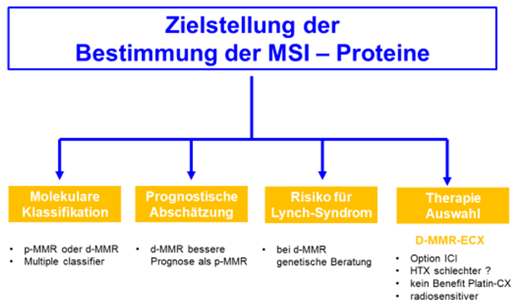
Zielstellung der immunhistochemischen Analyse der Mismatch Repair Proteine beim Endometriumkarzinom
S3-LL Endometriumkarzinom | V3.0 | Mai 2024
Inhaltsverzeichnis

Slide 54
Kapitel 4: Früherkennung und Diagnostik des Endometriumkarzinoms
Kapitel 4.5: Pathologie
4.38 | Konsensbasierte Empfehlung | geprüft 2024
EK | Die MSI-Analyse beim Endometriumkarzinom soll primär immunhistochemisch erfolgen. Der primäre Einsatz von zwei Antikörpern (MSH-6 und PMS-2) ist möglich, mit Ergänzung des jeweiligen Partnerantikörpers (MSH2 bzw. MLH1) bei negativem Ergebnis. Die immunhistochemische Analyse der MMR-Proteine soll indikationsbezogen durch molekularpathologische Methoden (MLH-1-Promotormethylierung, MSI-PCR) ergänzt werden. Eine alleinige Verwendung molekularpathologischer Methoden soll nicht erfolgen. Die kombinierte Analyse mittels Immunhistochemie und Molekularpathologie soll nicht routinemäßig erfolgen.
 | Starker Konsens 032-034OL-3.0-4.38-2024G
S3-LL Endometriumkarzinom | V3.0 | Mai 2024
Inhaltsverzeichnis

Slide 55
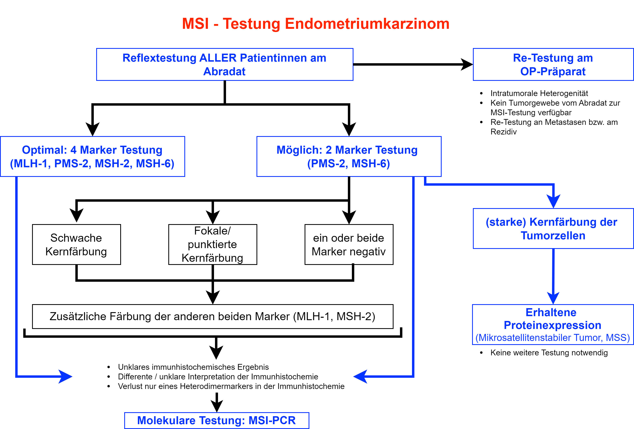
Algorithmus der immunhistochemischen Analyse der MMR-Proteine beim Endometriumkarzinom
S3-LL Endometriumkarzinom | V3.0 | Mai 2024
Inhaltsverzeichnis

Slide 56
Kapitel 4: Früherkennung und Diagnostik des Endometriumkarzinoms
Kapitel 4.5: Pathologie
4.39 | Evidenzbasierte Empfehlung | geprüft 2024
Empfehlungsgrad A | Jedes neu diagnostizierte Endometriumkarzinom soll unabhängig vom Alter und dem histologischen Subtyp auf MMR-Defekt/MSI untersucht werden. Die MMR-/MSI-Analyse dient somit auch der Identifikation von Patientinnen, denen eine humangenetische Beratung angeboten werden soll.
Level of Evidence | 4
Literatur | [Kandoth, C. 2013], [Stelloo, E 2016], [Bosse, T. 2015], [Wortman, BG 2018], [León-Castillo, A 2020], [Reijnen, C 2019]
 | Starker Konsens 032-034OL-3.0-4.39-2024G
4.40 | Evidenzbasierte Empfehlung | geprüft 2024
Empfehlungsgrad A | Bei allen histologisch diagnostizierten primären EC soll eine immunhistochemische Bestimmung von p53 sowie der MMR-Proteine durchgeführt werden.
Level of Evidence | 4
Literatur | [Kandoth, C. 2013], [Stelloo, E 2016], [Reijnen, C 2019], [Coll-de la Rubia, E 2020], [León-Castillo, A 2020], [Wortman, BG 2018], [Bosse, T 2018]
 | Starker Konsens 032-034OL-3.0-4.40-2024G
S3-LL Endometriumkarzinom | V3.0 | Mai 2024
Inhaltsverzeichnis

Slide 57
Kapitel 4: Früherkennung und Diagnostik des Endometriumkarzinoms
Kapitel 4.5: Pathologie
4.41 | Evidenzbasierte Empfehlung | geprüft 2024
Empfehlungsgrad A | Bei G3 oder bei intermediate, high intermediate und high risk EC soll eine Mutationsanalyse der Exonuclease-Domäne von POLE durchgeführt werden.
Level of Evidence | 4
Literatur | [Kandoth, C. 2013], [Stelloo, E 2016], [Reijnen, C 2019], [Coll-de la Rubia, E 2020], [León-Castillo, A 2020], [Wortman, BG 2018], [Bosse, T 2018]
 | Konsens 032-034OL-3.0-4.41-2024G
4.42 | Konsensbasierte Empfehlung | geprüft 2024
EK | Die molekulare Klassifikation (P53 und MMR-Defizienz) soll präoperativ erfolgen, d. h. am Abradat oder der Endometriumbiopsie.
 | Starker Konsens 032-034OL-3.0-4.42-2024G
S3-LL Endometriumkarzinom | V3.0 | Mai 2024
Inhaltsverzeichnis

Slide 58
Kapitel 4: Früherkennung und Diagnostik des Endometriumkarzinoms
Kapitel 4.5: Pathologie
4.43 | Konsensbasierte Empfehlung | geprüft 2024
EK | Die POLE-Mutationsanalyse kann alternativ auch postoperativ erfolgen.
 | Starker Konsens 032-034OL-3.0-4.43-2024G
4.44 | Evidenzbasierte Empfehlung | geprüft 2024
Empfehlungsgrad 0 | Bei Low risk EC kann eine IHC-Bestimmung von L1CAM durchgeführt werden.
Level of Evidence | 4
Literatur | [Kommoss, S 2018], [Kandoth, C 2013], [Stelloo, E 2016], [Bosse, T 2018], [Wortman, B. G. 2018], [León-Castillo, A 2020], [Coll-de la Rubia, E 2020]
 | Konsens 032-034OL-3.0-4.44-2024G
S3-LL Endometriumkarzinom | V3.0 | Mai 2024
Inhaltsverzeichnis

Slide 59
Klinisch-pathologische Charakteristika der einzelnen molekularen Typen des Endometriumkarzinoms
 | POLE mutant | MMR deficient | No special molecular profile | P53 abnormal
Häufigkeit | 9 % | 28 % | 50 % | 12 %
Alter | jüngere Frauen | Alle Altersgruppen | Alle Altersgruppen
Assoziation mit Adipositas | Nein | Nein | Ja | Nein
Bezug zu Hyperöstrogenismus | Nein | Nein | Ja | Nein
Hereditäre Komponente | Selten | 10 % (Lynch) | Selten | BRCA möglich
Vorläuferläsion | Atypische Hyperplasie/EIN | Atypische Hyperplasie/EIN | Atypische Hyperplasie/EIN | Keine
Molekulare Veränderungen | POLE Mutationen | Mikrosatelliteninstabilität | Heterogen | P53 Mutationen
Anzahl an Mutationen | Sehr hoch (ultramutiert) | Hoch (hypermutiert) | Mäßig | niedrig
Histologie | Oft endometrioid G3, TIL/PER | Endometrioid low/high grade, un-/dedifferenziert, TIL/PER | Endometrioid low grade | Serös, Karzinosarkom, endometrioid high grade
Diagnostik | POLE Mutationsanalyse | MMR Immunhistochemie | Ausschlussdiagnose | P53 Immunhistochemie
Immunhistochemie | P53 Wildtyp*, MMR normal* | P53 Wildtyp*, MMR defizient | P53 Wildtyp, MMR normal | P53 abnormal, MMR normal
Tumorstadium | Häufig niedrig | Breite Spanne | Häufig niedrig | Meist hoch, Metastasen häufig (Lymphknoten, Organ)
LVSI | Häufig | Häufig | Variable | Häufig
Prognose | Sehr gut | Gut | Gut | Schlecht
* Bei multiple classifier können zusätzlich p53 abnormal bzw. MMR defizient seinAbkürzungen: TIL = tumor infiltrating lymphocytes, PER = peritumorale Entzündung Quellen: [de Jonge, MM 2019], [Van Gool, IC 2018], [León-Castillo, A 2020], [Vermij, L 2020], [Stelloo, E 2016], [Casey, L 2021], [Talhouk, A. 2016], [Lax, Sigurd F. 2017], [Talhouk, A 2015], [Jönsson, JM 2021]
S3-LL Endometriumkarzinom | V3.0 | Mai 2024
Inhaltsverzeichnis

Slide 60
Risikostratifizierung des Endometriumkarzinoms nach ESGO/ESTRO/ESP in Abhängigkeit von der molekularen Klassifikation
Risikogruppe | Molekulare Klassifikation unbekannt | Molekulare Klassifikation bekannt 1,2
Niedrig | Stadium IA endometrioid + low-grade³ + LVI negative oder fokal | Stadium I-II POLE-mut endometrioides Karzinom, ohne ResidualtumorStadium IA MMR-d/NSMP endometrioides Karzinom, low-grade, LVI negative oder fokal
Intermediär | Stadium IB endometrioid + low-grade* + LVI negative oder fokal Stadium IA endometrioid + high-grade* + LVI negative oder fokal Stadium IA nicht-endometrioid (serös, klarzellig, undifferenziertes Karzinom, Karzinosarkom, gemischt) ohne Myometriuminfiltration | Stadium IB MMR-d/NSMP endometrioides Karzinom, low-grade, LVI negative oder fokalStadium IA MMR-d/NSMP endometrioides Karzinom, high-grade, LVI negative oder fokal Stadium IA p53-abn und/oder nicht-endometrioid (serös, klarzellig, undifferenziertes Karzinom, Karzinosarkom, gemischt), ohne Myometriuminfiltration
Hoch-intermediär | Stadium I endometrioid + erhebliche LVI unabhängig von Grading und InvasionstiefeStadium IB endometrioid high-grade* unabhängig vom LVI Status Stadium II | Stadium I MMR-d/NSMP endometrioides Karzinom, erhebliche LVI, unabhängig von Grading und InvasionstiefeStadium IB MMR-d/NSMP endometrioides Karzinom, high-grade* unabhängig von LVI Stadium II MMR-d/NSMP endometrioides Karzinom
Inhaltsverzeichnis

Slide 61
Risikostratifizierung des Endometriumkarzinoms nach ESGO/ESTRO/ESP in Abhängigkeit von der molekularen Klassifikation (fortgesetzt)
Risikogruppe | Molekulare Klassifikation unbekannt | Molekulare Klassifikation bekannt 1,2
Hoch | Stadium III-IVA ohne ResidualtumorStadium I-IVA nicht- endometrioid (serös, klarzellig, undifferenziertes Karzinom, Karzinosarkom, gemischt) mit Myometriuminfiltration, ohne Residualtumor | Stadium III-IVA MMR-d/NSMP endometrioides Karzinom ohne ResidualtumorStadium I-IVA p53-abn endometrioides Karzinom mit Myometriuminfiltration, ohne Residualtumor Stadium I-IVA MMR-d/NSMP seröses oder undifferenziertes Karzinom oder Karzinosarkom mit Myometriuminfiltration, ohne Residualtumor
Fortgeschritten metastasiert | Stadium III-IVA mit ResidualtumorStadium IVB | Stadium III-IVA mit Residualtumor, unabhängig vom molekularen TypStadium IVB, unabhängig vom molekularen Typ
1 Für POLE-mutierte Endometriumkarzinome im Stadium III-IVA und für MMR-defiziente oder NSMP klarzelligeEndometriumkarzinome mit Myometriuminfiltration liegen keine ausreichenden Daten vor, um diese Patienten hinsichtlich der molekularen Klassifikation einer prognostischen Risikogruppe zuordnen zu können. Eine prospektive Erfassung dieser Tumoren wird empfohlen. 2 Siehe Text für „multiple classifie“ (Beispiel: Patienten mit POLE-Mutation und p53-Aberration sollen als POLE-mutiert eingeordnet werden).#### 3 Laut WHO erfolgt ein zweistufiges Grading endometrioider Karzinome; G1- und G2-Karzinome gelten als low-grade, G3-Karzinome als high-grade (WHO 2020, Casey & Singh 2021). LVI = Lymphgefäßinfiltration, MMR-d= MMR defizient entspricht einer Mikrosatelliteninstabilität), NSMP = no special molecular profile (molekularpathologisch vollständig untersuchtes EC ohne POLE-Mutation und MMR Defizienz und mit p53 Wild Typ), POLE-mut =Polymerase E-mutiert Quelle: [Concin, N 2021]
S3-LL Endometriumkarzinom | V3.0 | Mai 2024
Inhaltsverzeichnis

Slide 62
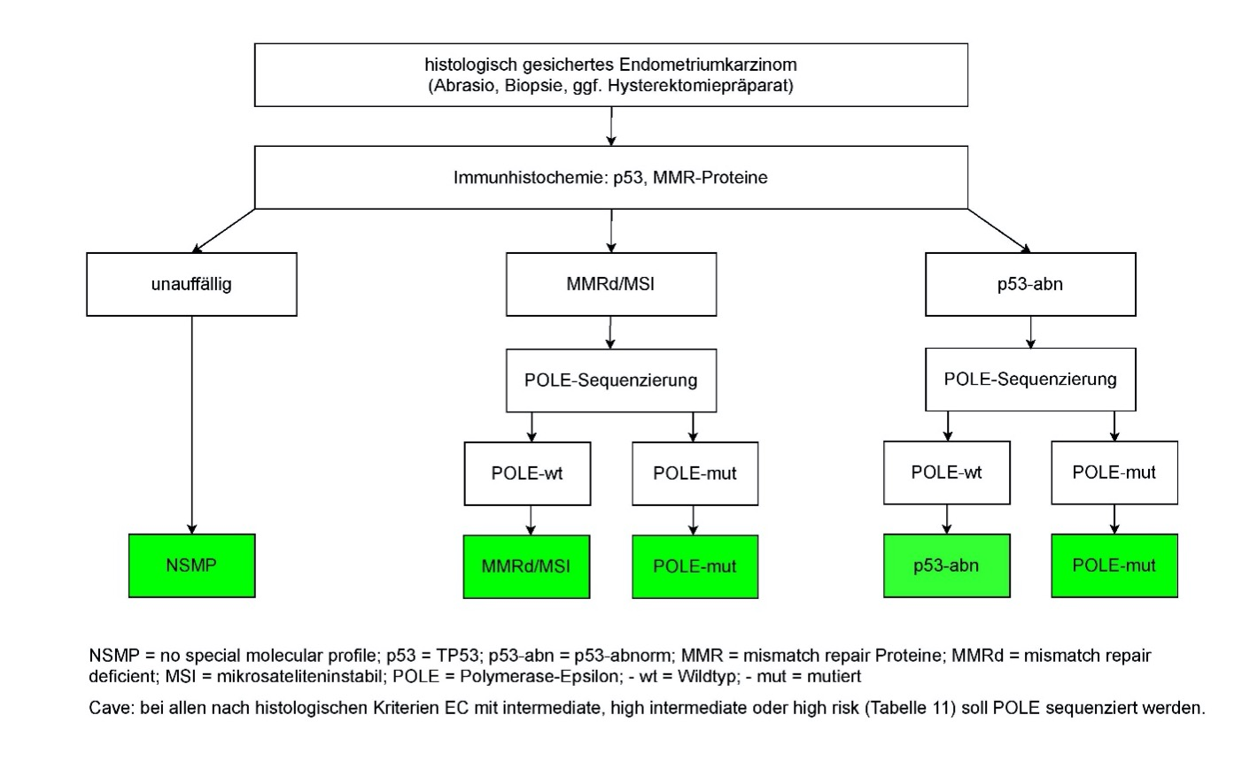
Empfohlener Algorithmus zur molekularen Klassifikation des Endometriumkarzinoms
S3-LL Endometriumkarzinom | V3.0 | Mai 2024
Inhaltsverzeichnis

Slide 63
Kapitel 4: Früherkennung und Diagnostik des Endometriumkarzinoms
Kapitel 4.5: Pathologie
4.45 | Konsensbasierte Empfehlung | geprüft 2024
EK | Die molekulare Typisierung des Endometriumkarzinoms soll an optimal fixiertem Gewebe erfolgen, d.h. vorzugsweise am Abradat. Aufgrund einer hohen Konkordanzrate zwischen Abrasio und Hysterektomie soll eine nochmalige Bestimmung am OP-Präparat nicht erfolgen, insofern keine zusätzliche Tumorkomponente am Hysterektomiepräparat nachweisbar ist.
 | Starker Konsens 032-034OL-3.0-4.45-2024G
4.46 | Konsensbasierte Empfehlung | geprüft 2024
EK | Von Omentektomiepräparaten mit makroskopischer Tumorinfiltration soll beim Endometriumkarzinom mindestens ein Paraffinblock untersucht werden. Bei makroskopisch fehlender Tumorinfiltration sollen vier bis sechs Paraffinblöcke (Einbettung von mehreren Proben in einem Block möglich) untersucht werden. Alle zusätzlichen auffälligen Befunde (z. B. intraomentale Lymphknoten) sollen makroskopisch beschrieben und histologisch untersucht werden.
 | Starker Konsens 032-034OL-3.0-4.46-2024G
4.47 | Konsensbasierte Empfehlung | geprüft 2024
EK | Bei Lymphonodektomiepräparaten im Rahmen der operativen Therapie beim Endometriumkarzinom sollen alle entfernten Lymphknoten komplett eingebettet und histologisch untersucht werden.
 | Starker Konsens 032-034OL-3.0-4.47-2024G
S3-LL Endometriumkarzinom | V3.0 | Mai 2024
Inhaltsverzeichnis

Slide 64
Kapitel 4: Früherkennung und Diagnostik des Endometriumkarzinoms
Kapitel 4.5: Pathologie
4.48 | Konsensbasierte Empfehlung | geprüft 2024
EK | Lymphknoten bis ca. 0,2 cm maximaler Ausdehnung sollten in toto eingebettet und größere Lymphknoten entlang ihrer kurzen Achse halbiert bzw. lamelliert und ebenfalls komplett eingebettet werden.
 | Starker Konsens 032-034OL-3.0-4.48-2024G
4.49 | Konsensbasierte Empfehlung | geprüft 2024
EK | Der Befundbericht von Lymphonodektomiepräparaten beim Endometriumkarzinom soll folgende Angaben beinhalten: Angabe der Zahl der befallenen Lymphknoten im Verhältnis zur Zahl der entfernten Lymphknoten in Zuordnung zur Entnahmelokalisation (pelvin, paraaortal), Angabe der Ausdehnung der größten Lymphknotenmetastase in mm/cm, Angabe des Fehlens/Nachweises eines Kapseldurchbruches der Lymphknotenmetastase(n), Angabe des Nachweises isolierter Tumorzellen im Lymphknoten sowie des Nachweises von Lymphgefäßeinbrüchen im perinodalen Fettgewebe und/oder der Lymphknotenkapsel.
 | Starker Konsens 032-034OL-3.0-4.49-2024G
4.50 | Konsensbasiertes Statement | geprüft 2024
EK | Isolierte Tumorzellen im Sentinel-LK (<0,2mm) (pN0 (i+) sind per se keine Indikation für eine adjuvante Strahlen- und/oder Chemotherapie. Diese wird nur bei entsprechenden zusätzlichen Risiken (z.B. p53-Mutation, Typ-II-EC, LVSI) empfohlen.
 | Starker Konsens 032-034OL-3.0-4.50-2024G
S3-LL Endometriumkarzinom | V3.0 | Mai 2024
Inhaltsverzeichnis

Slide 65
Kapitel 4: Früherkennung und Diagnostik des Endometriumkarzinoms
Kapitel 4.5: Pathologie
4.51 | Konsensbasierte Empfehlung | geprüft 2024
EK | Bei Mikrometastasen (>0,2 mm, <2mm) (pN1(mi)) sollte eine adjuvante Strahlen- und/oder Chemotherapie erfolgen.
 | Starker Konsens 032-034OL-3.0-4.51-2024G
4.52 | Konsensbasierte Empfehlung | geprüft 2024
EK | Sentinel-Lymphknoten beim Endometriumkarzinom sollen parallel zu ihrer kurzen Achse lamelliert und vollständig eingebettet sowie in Stufenschnitten untersucht werden. Sentinel-Lymphknoten, die in der Hämatoxylin-Eosin-Färbung negativ sind, sollen zusätzlich immunhistochemisch untersucht werden (sog. Ultrastaging).
 | Starker Konsens 032-034OL-3.0-4.52-2024G
S3-LL Endometriumkarzinom | V3.0 | Mai 2024
Inhaltsverzeichnis

Slide 66
Zusammenfassung von Standard-*, Risiko- und Prognosefaktoren und deren Therapierelevanz beim Endometriumkarzinom und malignen Müllerschen Mischtumor (MMMT; Karzinosarkom)
Name | Standardfaktor | Risiko-/Prognose-faktor | Therapierelevanz
Tumorstadium | ja | ja | ja
Myometrane Invasionstiefe | ja | ja | ja
Lymphknotenstatus | ja | ja | ja
Histologischer Tumortyp nach WHO | ja | ja | ja
Größe der Lymphknotenmetastasen | ja | unklar | nein
Zahl metastatisch befallener Lymphknoten | ja | unklar | nein
Extrakapsuläre Ausbreitung der Lymphknotenmetastasen | ja | unklar | nein
Status der Peritonealzytologie | ja | unklar | nein
Perineuralscheideninfiltration (Pn-Status) | ja | unklar | nein
Lymphgefäßinfiltration (L-Status) | ja | ja | ja
Ausmaß der Lymphgefäßinfiltration | ja | ja | unklar
Veneninvasion (V-Status) | ja | unklar | nein
Resektionsränder (Residualtumorstatus; R-Klassifikation) | ja | ja | ja
Grading | ja | ja | ja
Tumorlokalisation im Uterus | ja | unklar 1 | nein
S3-LL Endometriumkarzinom | V3.0 | Mai 2024
Inhaltsverzeichnis

Slide 67
Zusammenfassung von Standard-*, Risiko- und Prognosefaktoren und deren Therapierelevanz beim Endometriumkarzinom und malignen Müllerschen Mischtumor (MMMT; Karzinosarkom, fortgesetzt)
Name | Standardfaktor | Risiko-/Prognose-faktor | Therapierelevanz
Dreidimensionale Tumorgröße in cm | ja | unklar 2 | nein
Assoziierte endometriale Hyperplasie | nein | nein | nein
Invasionsmuster | ja | unklar3 | nein 4
Hormonrezeptorstatus | nein | unklar | nein
L1CAM | nein | ja / unklar | unklar
molekulare Klassifikation | Vollständige molekulare Klassifikation erstrebenswert | ja | ja
Molekulare Marker (außer POLE, MMR, p53) | nein | nein | nein
Nomogramme | nein | nein | nein
*Der Begriff Standardfaktor beschreibt Parameter, die essenziell für den histopathologischen Befundbericht sind, bzw. Untersuchungsverfahren, die routinemäßig zum Einsatzkommen sollen. 1 Eine Tumorlokalisation im Isthmus uteri kann auf eine Lynch-Assoziation hinweisen. Allein aufgrund der topographisch-anatomischen Nähe kann möglicherweise ein erhöhtes Risiko einer Zervixinfiltration bestehen, sonographisch/radiologisch zu beurteilen ist. 2 Die Tumorgröße hat vermutlich prognostische Bedeutung beim endometrioiden EC. Die molekularen Daten sind nicht mit berücksichtigt. 3,4 Das MELF-Pattern ist mit einer höheren Rate an (okkulten) Lymphgefäßeinbrüchen und konsekutiv höheren Zahl an Lymphknotenmetastasen assoziiert.
S3-LL Endometriumkarzinom | V3.0 | Mai 2024
Inhaltsverzeichnis

Slide 68
Kapitel 5: Therapie der Präkanzerosen und des frühen Endometriumkarzinoms
Kapitel 5.1: Endometriumhyperplasien
5.1 | Evidenzbasierte Empfehlung | geprüft 2024
Empfehlungsgrad B | Eine einfache Endometriumhyperplasie ohne Atypien sollte nicht durch Hysterektomie behandelt werden.
Level of Evidence | 3
Literatur | [Zaino, R. 2014], [Travaglino, A 2019]
 | Starker Konsens 032-034OL-3.0-5.1-2024G
5.2 | Evidenzbasierte Empfehlung | geprüft 2024
Empfehlungsgrad 0 | Bei einer komplexen Endometriumhyperplasie ohne Atypien kann eine Hysterektomie erwogen werden.
Level of Evidence | 3
Literatur | [Travaglino, A 2019]
 | Starker Konsens 032-034OL-3.0-5.2-2024G
S3-LL Endometriumkarzinom | V3.0 | Mai 2024
Inhaltsverzeichnis

Slide 69
Kapitel 5: Therapie der Präkanzerosen und des frühen Endometriumkarzinoms
Kapitel 5.1: Endometriumhyperplasien
5.3 | Evidenzbasierte Empfehlung | geprüft 2024
Empfehlungsgrad A | Bei postmenopausalen Patientinnen und bei prämenopausalen Patientinnen mit abgeschlossener Familienplanung und Vorliegen einer atypischen Hyperplasie des Endometriums soll eine totale Hysterektomie mit Salpingektomie beidseits und ggf. eine Ovarektomie beidseits durchgeführt werden
Level of Evidence | 1
Literatur | [Zaino, R. 2014], [Antonsen, S. L. 2011]
 | Starker Konsens 032-034OL-3.0-5.3-2024G
5.4 | Konsensbasierte Empfehlung | geprüft 2024
EK | Bei Vorliegen einer atypischen Hyperplasie können im Rahmen der Durchführung einer Hysterektomie und beidseitigen Salpingektomie bei prämenopausalen Frauen die Ovarien belassen werden, sofern keine Anhaltspunkte für eine hereditäre Disposition für ein Ovarialkarzinom (z. B. BRCA-Mutation oder bestimmte Formen des Lynch-Syndroms) vorliegen.
 | Starker Konsens 032-034OL-3.0-5.4-2024G
S3-LL Endometriumkarzinom | V3.0 | Mai 2024
Inhaltsverzeichnis

Slide 70
Kapitel 5: Therapie der Präkanzerosen und des frühen Endometriumkarzinoms
Kapitel 5.1: Endometriumhyperplasien
5.5 | Konsensbasierte Empfehlung | geprüft 2024
EK | Bei Wunsch nach Uteruserhalt können bei Vorliegen einer atypischen Hyperplasie Uterus und Adnexe belassen werden, wenn die Patientin darüber informiert wurde, dass die fast immer zur Heilung führende Standardbehandlung die totale Hysterektomie ist, sie mit engmaschiger Kontrolle einverstanden ist und die Aufklärung über die Notwendigkeit der Hysterektomie nach Erfüllung oder Aufgabe des Kinderwunsches erfolgt ist.
 | Starker Konsens 032-034OL-3.0-5.5-2024G
5.6 | Konsensbasierte Empfehlung | geprüft 2024
EK | Bei Wunsch nach Uteruserhalt können bei Vorliegen einer atypischen Hyperplasie Uterus und Adnexe belassen werden, wenn zur Diagnosesicherung eine Hysteroskopie mit gezielter Biopsie oder mit Abrasio vorgenommen wurde und die Diagnose „atypische Hyperplasie“ durch einen in der gynäkologischen Pathologie erfahrenen Pathologen (m/w/d) gestellt oder bestätigt wurde.
 | Starker Konsens 032-034OL-3.0-5.6-2024G
5.7 | Konsensbasierte Empfehlung | geprüft 2024
EK | Bei Wunsch nach Uteruserhalt können bei Vorliegen einer atypischen Hyperplasie Uterus und Adnexe belassen werden, wenn eine Laparoskopie mit vaginalem Ultraschall oder eine MRT zur bestmöglichen Beurteilung des Risikos eines Adnexbefalls und/oder einer myometranen Infiltration erfolgt ist.
 | Starker Konsens 032-034OL-3.0-5.7-2024G
S3-LL Endometriumkarzinom | V3.0 | Mai 2024
Inhaltsverzeichnis

Slide 71
Kapitel 5: Therapie der Präkanzerosen und des frühen Endometriumkarzinoms
Kapitel 5.1: Endometriumhyperplasien
5.8 | Konsensbasierte Empfehlung | geprüft 2024
EK | Wenn nach 6 Monaten konservativer Behandlung eine Komplettremission der AEH zu verzeichnen ist, sollte die geplante Schwangerschaft angestrebt werden.
 | Starker Konsens 032-034OL-3.0-5.8-2024G
5.9 | Konsensbasierte Empfehlung | geprüft 2024
EK | Wenn aktuell kein Kinderwunsch besteht, soll eine Erhaltungstherapie durchgeführt werden. Alle 6 Monate soll eine Endometriumbiopsie erfolgen.
 | Starker Konsens 032-034OL-3.0-5.9-2024G
5.10 | Evidenzbasierte Empfehlung | geprüft 2024
Empfehlungsgrad A | Nach Erfüllung oder Aufgabe des Kinderwunsches soll eine totale Hysterektomie ( +/- beidseitiger Salpingektomie +/-, beidseitiger Ovarektomie) erfolgen.
Level of Evidence | 4
Literatur | [Baker, J. 2012], [Koskas, M. 2014], [Gallos, I. D. 2012], [Gunderson, C. C. 2012], [Luo, L. 2013]
 | Starker Konsens 032-034OL-3.0-5.10-2024G
S3-LL Endometriumkarzinom | V3.0 | Mai 2024
Inhaltsverzeichnis

Slide 72
Kapitel 5: Therapie der Präkanzerosen und des frühen Endometriumkarzinoms
Kapitel 5.2: Frühes Endometriumkarzinom
5.11 | Evidenzbasiertes Statement | geprüft 2024
ST | Bei Vorliegen eines frühen Endometriumkarzinoms (endometrioid, pT1a G1) führt eine totale Hysterektomie mit beidseitiger Adnexexstirpation zu einem krankheitsspezifischem 5-Jahres-Überleben von 99 %.
Level of Evidence | 3
Literatur | [Chan, J. K. 2007]
 | Starker Konsens 032-034OL-3.0-5.11-2024G
5.12 | Konsensbasierte Empfehlung | geprüft 2024
EK | Bei Vorliegen eines endometrioiden Endometriumkarzinoms G1, G2 pT1a können im Rahmen der Durchführung einer Hysterektomie und beidseitigen Salpingektomie bei prämenopausalen Frauen die Ovarien belassen werden, sofern keine Anhaltspunkte für eine hereditäre Disposition für ein Ovarialkarzinom (z. B. BRCA-Mutation, bestimmte Formen des Lynch-Syndroms) vorliegen und die Patientin über das Risiko aufgeklärt ist.
 | Konsens 032-034OL-3.0-5.12-2024G
S3-LL Endometriumkarzinom | V3.0 | Mai 2024
Inhaltsverzeichnis

Slide 73
Kapitel 5: Therapie der Präkanzerosen und des frühen Endometriumkarzinoms
Kapitel 5.2: Frühes Endometriumkarzinom
5.13 | Konsensbasierte Empfehlung | geprüft 2024
EK | Bei Frauen mit nicht abgeschlossener Familienplanung und endometrioidem cT1a ohne Myometriuminfiltration, G1, p53-wt und L1CAM-negativem Endometriumkarzinom und Wunsch nach Fertilitätserhalt können Uterus und Adnexe belassen werden, wenn die Patientin darüber aufgeklärt wurde, dass die fast immer zur Heilung führende Standardbehandlung die totale Hysterektomie ist und die Patientin auf die kurative Behandlung eines Malignoms vorübergehend auf eigene Verantwortung verzichtet, in Kenntnis der möglicherweise fatalen Folgen (Progression der Erkrankung, Metastasierung), selbst wenn eine Schwangerschaft ausgetragen wird.
 | Starker Konsens 032-034OL-3.0-5.13-2024G
5.14 | Konsensbasierte Empfehlung | geprüft 2024
EK | Bei Wunsch nach Uteruserhalt können bei Vorliegen eines endometrioidem cT1a, ohne Myometriuminfiltration G1, p53-wt und L1CAM-negativem Endometriumkarzinoms Uterus und Adnexe erhalten werden, wenn der Patientin eine Beratung durch eine Reproduktionsmedizinerin/ Reproduktionsmediziner zur Beurteilung der Chancen der Erfüllung eines Kinderwunsches empfohlen wurde.
 | Starker Konsens 032-034OL-3.0-5.14-2024G
5.15 | Konsensbasierte Empfehlung | geprüft 2024
EK | Bei Wunsch nach Uteruserhalt und endometrioidem cT1a, ohne Myometriuminfiltration G1, p53-wt und L1CAM-negativem Endometriumkarzinom können Uterus und Adnexe belassen werden, wenn die Patientin mit engmaschiger Kontrolle einverstanden ist und die Aufklärung über die Notwendigkeit der Hysterektomie nach Erfüllung oder Aufgabe des Kinderwunsches erfolgt ist.
 | Starker Konsens 032-034OL-3.0-5.15-2024G
S3-LL Endometriumkarzinom | V3.0 | Mai 2024
Inhaltsverzeichnis

Slide 74
Kapitel 5: Therapie der Präkanzerosen und des frühen Endometriumkarzinoms
Kapitel 5.2: Frühes Endometriumkarzinom
5.15 | Konsensbasierte Empfehlung | geprüft 2024
EK | Bei Wunsch nach Uteruserhalt und endometrioidem cT1a, ohne Myometriuminfiltration G1, p53-wt und L1CAM-negativem Endometriumkarzinom können Uterus und Adnexe belassen werden, wenn die Patientin mit engmaschiger Kontrolle einverstanden ist und die Aufklärung über die Notwendigkeit der Hysterektomie nach Erfüllung oder Aufgabe des Kinderwunsches erfolgt ist.
 | Starker Konsens 032-034OL-3.0-5.15-2024G
5.16 | Konsensbasierte Empfehlung | geprüft 2024
EK | Bei endometrioidem cT1a ohne Myometriuminfiltration, G1 , p53-wt und L1CAM- negativem Endometriumkarzinom und Wunsch nach Erhalt der Fertilität können Uterus und Adnexe belassen werden, wenn durch eine Hysteroskopie mit gezielter Biopsie oder mit Abrasio und Beurteilung durch einen in gynäkologischer Pathologie erfahrenen Pathologen (m/w/d) die Diagnose eines gut differenzierten (G1) endometrioiden EC, das Progesteronrezeptoren exprimiert, gestellt wurde.
 | Starker Konsens 032-034OL-3.0-5.16-2024G
5.17 | Konsensbasierte Empfehlung | geprüft 2024
EK | Bei endometrioidem cT1a ohne Myometriuminfiltration, G1, p53-wt und L1CAM-negativem Endometriumkarzinom und Wunsch nach Erhalt der Fertilität können Uterus und Adnexe belassen werden, wenn durch Laparoskopie mit vaginalem Ultraschall oder mit MRT ein Adnexbefall bzw. eine myometrane Infiltration so weit wie möglich ausgeschlossen wurde.
 | Starker Konsens 032-034OL-3.0-5.17-2024G
S3-LL Endometriumkarzinom | V3.0 | Mai 2024
Inhaltsverzeichnis

Slide 75
Kapitel 5: Therapie der Präkanzerosen und des frühen Endometriumkarzinoms
Kapitel 5.2: Frühes Endometriumkarzinom
5.18 | Konsensbasierte Empfehlung | geprüft 2024
EK | Bei endometrioidem cT1a ohne Myometriuminfiltration, G1, p53-wt und L1CAM-negativem Endometriumkarzinom und Wunsch nach Fertilitätserhalt können Uterus und Adnexe belassen werden, wenn eine suffiziente medikamentöse Behandlung mit Medroxyprogesteronacetat 200-250 mg/d/p.o.) oder Megestrolacetat (160-200 mg/d/p.o.) oder einem Levonorgestrel-IUP (52 mg) erfolgt.
 | Starker Konsens 032-034OL-3.0-5.18-2024G
5.19 | Konsensbasierte Empfehlung | geprüft 2024
EK | Wenn nach sechsmonatiger konservativer Behandlung eine komplette Remission des Endometriumkarzinoms zu verzeichnen ist, sollte ggf. in Kooperation mit einem Reproduktionsmediziner (m/w/d) die geplante Schwangerschaft angestrebt werden.
 | Konsens 032-034OL-3.0-5.19-2024G
5.20 | Konsensbasierte Empfehlung | geprüft 2024
EK | Bei Patientinnen mit endometrioidem cT1a ohne Myometriuminfiltration, G1, p53-wt und L1CAM-negativem Endometriumkarzinom ohne aktuellen Kinderwunsch sollte eine Erhaltungstherapie (Levonorgestrel-IUP, orale Kontrazeptiva, zyklische Gestagene) erfolgen und alle 6 Monate eine Endometriumbiopsie durchgeführt werden.
 | Starker Konsens 032-034OL-3.0-5.20-2024G
S3-LL Endometriumkarzinom | V3.0 | Mai 2024
Inhaltsverzeichnis

Slide 76
Kapitel 5: Therapie der Präkanzerosen und des frühen Endometriumkarzinoms
Kapitel 5.2: Frühes Endometriumkarzinom
5.21 | Konsensbasierte Empfehlung | geprüft 2024
EK | Wenn nach sechsmonatiger konservativer Behandlung kein Ansprechen des Karzinoms zu verzeichnen ist, sollte die Hysterektomie durchgeführt werden.
 | Starker Konsens 032-034OL-3.0-5.21-2024G
5.22 | Konsensbasierte Empfehlung | geprüft 2024
EK | Bei Wunsch nach Uteruserhalt können bei Vorliegen eines endometrioidem Endometriumkarzinom (cT1a, G1, p53-wt und L1CAM-negativ) Uterus und Adnexe belassen werden, wenn folgende Voraussetzungen erfüllt werden: Information, dass die fast immer zur Heilung führende Standardbehandlung die totale Hysterektomie ist, Einverständnis mit engmaschiger Nachsorge, Aufklärung über Notwendigkeit der Hysterektomie nach Erfüllung oder Aufgabe des Kinderwunsches, zur Diagnosesicherung Hysteroskopie mit gezielter Biopsie oder Abrasio, Laparoskopie mit vaginalem Ultraschall oder MRT zum Ausschluss eines Adnexbefalls/einer myometranen Infiltration, Diagnose durch einen in der gynäkologischen Pathologie erfahrenen Pathologen (m/w/d) gestellt oder bestätigt, Behandlung mit MPA oder MGA oder LNG-IUD (52 mg), nach 6 Monaten erneute Hysteroskopie mit Abrasio sowie Bildgebung. Wenn kein Ansprechen, Hysterektomie, bei kompletter Remission Anstreben der Schwangerschaft (Reproduktionsmediziner (m/w/d)), falls aktuell kein Kinderwunsch besteht: Erhaltungstherapie und alle 6 Monate Endometriumbiopsie, nach Erfüllung oder Aufgabe des Kinderwunsches: totale Hysterektomie und beidseitige Adnexexstirpation empfehlen.
 | Konsens 032-034OL-3.0-5.22-2024G
S3-LL Endometriumkarzinom | V3.0 | Mai 2024
Inhaltsverzeichnis

Slide 77
Kapitel 6: Operative Therapie des Endometriumkarzinoms
Kapitel 6.1: Grundlagen der operativen Therapie
6.1 | Evidenzbasierte Empfehlung | geprüft 2024
Empfehlungsgrad A | Beim Endometriumkarzinom cT2 bzw. pT2 (mit histologischem Nachweis eines Befalls des Zervixstromas) ohne klinischen Verdacht auf eine Parametrieninfiltration soll keine radikale Hysterektomie (Parametrienresektion) durchgeführt werden.
Level of Evidence | 3
Literatur | [Liu, T 2019]
 | Starker Konsens 032-034OL-3.0-6.1-2024G
6.2 | Konsensbasierte Empfehlung | geprüft 2024
EK | Bei Patientinnen mit Endometriumkarzinom (alle Stadien und Histologien) sollen die LK, die bei der laparoskopischen oder offenen Inspektion der Bauchhöhle vergrößert erscheinen und/oder palpatorisch auffällig sind („bulky nodes“) entfernt werden.
 | Starker Konsens 032-034OL-3.0-6.2-2024G
S3-LL Endometriumkarzinom | V3.0 | Mai 2024
Inhaltsverzeichnis

Slide 78
Kapitel 6: Operative Therapie des Endometriumkarzinoms
Kapitel 6.2: Lymphonodektomie
6.3 | Konsensbasierte Empfehlung | geprüft 2024
EK | Ein Lymphknotensampling unauffälliger Lymphknoten soll nicht durchgeführt werden.
 | Konsens 032-034OL-3.0-6.3-2024G
6.4 | Konsensbasierte Empfehlung | geprüft 2024
EK | Wenn bei Patientinnen mit Endometriumkarzinom ein operatives LK-Staging durchgeführt wird, soll dies nicht als Sampling durchgeführt werden, sondern als systematische LNE oder Sentinel-Node-Biopsie.
 | Starker Konsens 032-034OL-3.0-6.4-2024G
6.5 | Evidenzbasierte Empfehlung | modifiziert 2024
Empfehlungsgrad A | Beim low risk Typ-I-Endometriumkarzinom pT1a, G1/2, keine bulky nodes, p53-wt ,L1CAM negativ oder nicht bestimmt, soll keine systematische Lymphadenektomie durchgeführt werden.
Level of Evidence | 1
Literatur | [Frost, J. A. 2017]
 | Starker Konsens 032-034OL-3.0-6.5-2024M
S3-LL Endometriumkarzinom | V3.0 | Mai 2024
Inhaltsverzeichnis

Slide 79
Kapitel 6: Operative Therapie des Endometriumkarzinoms
Kapitel 6.2: Lymphonodektomie
6.6 | Konsensbasierte Empfehlung | geprüft 2024
EK | Liegt bei einem Typ-I-Endometriumkarzinom pT1a (ohne myometrane Infiltration), G1/G2, eine p53-Mutation (intermediate risk) oder eine L1CAM-Überexpression (high-intermediate risk) vor, kann eine Sentinel-Node-Biopsie, ggf. gefolgt von einer systematischen LNE, durchgeführt werden.
 | Konsens 032-034OL-3.0-6.6-2024G
6.7 | Konsensbasierte Empfehlung | modifiziert 2024
EK | Liegt präoperativ ein Typ-I-Endometriumkarzinom cT1a, G3, oder cT1b, G1/2 und keine p53-Mutation, L1CAM negativ oder nicht bestimmt (d.h. mindestens ein intermediate risk Endometriumkarzinom) vor, kann die Sentinel-Node-Biopsie durchgeführt werden, ggf. gefolgt von einer systematischen LNE. Auf eine primäre systematische LNE sollte verzichtet werden.
 | Starker Konsens 032-034OL-3.0-6.7-2024M
6.8 | Konsensbasierte Empfehlung | geprüft 2024
EK | Beim Endometriumkarzinom Typ I, cT1b, G3 (high-intermediate risk group) sollte ein operatives LK-Staging -Sentinel-LNE oder (sentinelgestützte) systematische LNE erfolgen.
 | Starker Konsens 032-034OL-3.0-6.8-2024G
S3-LL Endometriumkarzinom | V3.0 | Mai 2024
Inhaltsverzeichnis

Slide 80
Kapitel 6: Operative Therapie des Endometriumkarzinoms
Kapitel 6.2: Lymphonodektomie
6.9 | Konsensbasierte Empfehlung | geprüft 2024
EK | Liegt präoperativ ein Typ-I-Endometriumkarzinom cT1a, G3, oder cT1b, G1/2 und eine p53-Mutation (high risk) vor, sollte ein operatives LK-Staging (Sentinel-LNE und/oder (sentinelgestützte) systematische LNE) erfolgen.
 | Starker Konsens 032-034OL-3.0-6.9-2024G
6.10 | Konsensbasierte Empfehlung | geprüft 2024
EK | Liegt beim Endometriumkarzinom Typ I Stadium I, pT1a G1-G3, pT1b G1/G2, eine extensive Lymphgefäßinvasion (mindestens high-intermediate risk group) vor, sollte, auch wenn keine weiteren Risikofaktoren vorliegen, eine systematische LNE durchgeführt werden. Liegt ein negativer Sentinel vor, kann auf eine LNE verzichtet werden.
 | Starker Konsens 032-034OL-3.0-6.10-2024G
6.11 | Konsensbasierte Empfehlung | geprüft 2024
EK | Beim Endometriumkarzinom Typ I, pT2 bis pT4, M0, G1–3 sollte eine (sentinelgestützte) systematische Lymphadenektomie durchgeführt werden, wenn makroskopisch Tumorfreiheit erzielt werden kann.
 | Starker Konsens 032-034OL-3.0-6.11-2024G
S3-LL Endometriumkarzinom | V3.0 | Mai 2024
Inhaltsverzeichnis

Slide 81
Kapitel 6: Operative Therapie des Endometriumkarzinoms
Kapitel 6.2: Lymphonodektomie
6.12 | Evidenzbasiertes Statement | geprüft 2024
ST | Liegen bei Patientinnen mit Endometriumkarzinom (alle Stadien, alle Histologien) bulky nodes vor, so ist die Sentinel-Node-Biopsie nicht mehr aussagekräftig.
Level of Evidence | 4
Literatur | [Body, N 2018]
 | Starker Konsens 032-034OL-3.0-6.12-2024G
6.13 | Konsensbasierte Empfehlung | geprüft 2024
EK | Beim Endometriumkarzinom Typ II sollte eine (sentinelgestützte) systematische Lymphadenektomie durchgeführt werden, wenn makroskopisch Tumorfreiheit erzielt werden kann.
 | Starker Konsens 032-034OL-3.0-6.13-2024G
S3-LL Endometriumkarzinom | V3.0 | Mai 2024
Inhaltsverzeichnis

Slide 82
Kapitel 6: Operative Therapie des Endometriumkarzinoms
Kapitel 6.2: Lymphonodektomie
6.14 | Evidenzbasierte Empfehlung | geprüft 2024
Empfehlungsgrad B | Wenn eine systematische LNE indiziert ist, sollte sie pelvin und infrarenal-paraaortal durchgeführt werden.
Level of Evidence | 3
Literatur | [Bodurtha Smith, AJ 2017], [Bogani, G 2020], [Kogan, L 2020], [Rossi, EC 2017], [Bogani, G 2019], [Guo, W 2018]
 | Starker Konsens 032-034OL-3.0-6.14-2024G
6.15 | Konsensbasierte Empfehlung | geprüft 2024
EK | Bei Karzinosarkomen des Uterus sollte die (sentinelgestützte) systematische LNE durchgeführt werden.
 | Starker Konsens 032-034OL-3.0-6.15-2024G
S3-LL Endometriumkarzinom | V3.0 | Mai 2024
Inhaltsverzeichnis

Slide 83
Kapitel 6: Operative Therapie des Endometriumkarzinoms
Kapitel 6.2: Lymphonodektomie
6.16 | Konsensbasiertes Statement | geprüft 2024
EK | Die Kombination aus systematischer LNE und Sentinel-Biopsie (das heißt sentinelgestützte LNE) kann die Detektion von positiven Lymphknoten verbessern.
 | Konsens 032-034OL-3.0-6.16-2024G
6.17 | Konsensbasierte Empfehlung | geprüft 2024
EK | Wird die Sentinel-Node-Biopsie durchgeführt, sollte diese nach dem folgenden Algorithmus durchgeführt werden: Laparoskopie und Darstellen des Situs (ggf. Adhäsiolyse) Intrazervikale Injektion von ICG Ggf. Nachinjektion von ICG Wenn trotz Nachinjektion von ICG nur einseitige Darstellung eines Sentinels möglich ist, sollte eine systematische pelvine LNE auf der ICG-negativen Seite erfolgen (außer bei pT1a/G1-2) Aufarbeitung des Sentinel LK mittels Ultrastaging (Details s. Hintergrundtext)
 | Starker Konsens 032-034OL-3.0-6.17-2024G
S3-LL Endometriumkarzinom | V3.0 | Mai 2024
Inhaltsverzeichnis

Slide 84
Kapitel 6: Operative Therapie des Endometriumkarzinoms
Kapitel 6.3: Laparoskopische Operation
6.18 | Evidenzbasierte Empfehlung | geprüft 2024
Empfehlungsgrad B | Bei endometrioiden Adenokarzinomen des Endometriums im vermuteten Frühstadium sollte die Hysterektomie und beidseitige Adnexexstirpation durch ein laparoskopisches oder laparoskopisch assistiertes vaginales Verfahren erfolgen.
Level of Evidence | 1
Literatur | [Asher, R 2018], [Galaal, K. 2012], [Galaal, K 2018]
 | Starker Konsens 032-034OL-3.0-6.18-2024G
S3-LL Endometriumkarzinom | V3.0 | Mai 2024
Inhaltsverzeichnis

Slide 85
Kapitel 6: Operative Therapie des Endometriumkarzinoms
Kapitel 6.4: Roboterunterstützte Operationsverfahren
6.19 | Evidenzbasierte Empfehlung | geprüft 2024
Empfehlungsgrad 0 | Roboterunterstützte laparoskopische Verfahren können in gleicher Weise wie die konventionelle Laparoskopie zur Operation des Endometriumkarzinom eingesetzt werden. Möglicherweise bieten sie Vorteile bei morbid adipösen Patientinnen.
Level of Evidence | 3
Literatur | [Cusimano, MC 2019], [Wang, L 2018], [Ind, T 2017], [Lindfors, A 2020]
 | Starker Konsens 032-034OL-3.0-6.19-2024G
S3-LL Endometriumkarzinom | V3.0 | Mai 2024
Inhaltsverzeichnis

Slide 86
Kapitel 6: Operative Therapie des Endometriumkarzinoms
Kapitel 6.5: Tumorreduktion bei fortgeschrittenen Endometriumkarzinomen
6.20 | Evidenzbasierte Empfehlung | geprüft 2024
Empfehlungsgrad 0 | Bei fortgeschrittenem Endometriumkarzinom (inklusive Karzinosarkomen) kann eine operative Tumorreduktion mit dem Ziel der makroskopischen Tumorfreiheit durchgeführt werden.
Level of Evidence | 4
Literatur | [Tanner, E. J. 2011], [Barlin, J. N. 2010], [de Lange, NM 2019]
 | Starker Konsens 032-034OL-3.0-6.20-2024G
6.21 | Evidenzbasierte Empfehlung | geprüft 2024
Empfehlungsgrad 0 | Bei fortgeschrittenen primär inoperablen Endometriumkarzinomen kann eine neoadjuvante platinhaltige Chemotherapie mit anschließender zytoreduktiver Operation erwogen werden.
Level of Evidence | 4
Literatur | [de Lange, NM 2019]
 | Starker Konsens 032-034OL-3.0-6.21-2024G
S3-LL Endometriumkarzinom | V3.0 | Mai 2024
Inhaltsverzeichnis

Slide 87
Kapitel 7: Strahlentherapie des Endometriumkarzinoms
Kapitel 7.1: Postoperative adjuvante Strahlentherapie des Endometriumkarzinom Typ I, Stadium I–II
7.1 | Evidenzbasierte Empfehlung | geprüft 2024
Empfehlungsgrad 0 | Bei allen Endometriumkarzinomen im Stadium I und II mit POLE-Mutation kann bei R0-Situation auf eine adjuvante Strahlen- und/oder Chemotherapie verzichtet werden, auch wenn Risikofaktoren vorliegen.
Level of Evidence | 3
Literatur | [Stelloo, E 2016]
 | Starker Konsens 032-034OL-3.0-7.1-2024G
7.2 | Konsensbasierte Empfehlung | modifiziert 2024
EK | Im Stadium pT1a, pNX/0, G1 oder G2, endometrioides Endometriumkarzinom (Typ I), p53-wt und L1CAM negativ oder nicht bestimmt, keine extensive LVSI nach Hysterektomie mit oder ohne Lymphknotendissektion, sollte weder eine Brachytherapie noch eine Perkutanbestrahlung durchgeführt werden
 | Starker Konsens 032-034OL-3.0-7.2-2024M
S3-LL Endometriumkarzinom | V3.0 | Mai 2024
Inhaltsverzeichnis

Slide 88
Kapitel 7: Strahlentherapie des Endometriumkarzinoms
Kapitel 7.1: Postoperative adjuvante Strahlentherapie des Endometriumkarzinom Typ I, Stadium I–II
7.3 | Evidenzbasierte Empfehlung | modifiziert 2024
Empfehlungsgrad 0 | Im Stadium pT1a, pNX/0 ohne Befall des Myometriums, G3, POLE-wt, p53-wt, L1Cam negativ oder nicht bestimmt, endometrioides Endometriumkarzinom (Typ I), keine extensive LVSI kann eine vaginale Brachytherapie zur Reduktion des Risikos eines Vaginalrezidivs durchgeführt werden.
Level of Evidence | 4
Literatur | [Klopp, A. 2014], [Ortoft, G. 2013]
 | Starker Konsens 032-034OL-3.0-7.3-2024M
7.4 | Konsensbasierte Empfehlung | modifiziert 2024
EK | Im Stadium pT1a, pNX/0 ohne Befall des Myometriums, G1-3, p53-abn und/oder L1CAM positiv (jeweils POLE Wildtyp), endometrioides Endometriumkarzinom (Typ I), kann eine adjuvante vaginale Brachytherapie oder perkutane Strahlentherapie, ggf. in Kombination mit einer Chemotherapie (p53-abn), durchgeführt werden.
 | Starker Konsens 032-034OL-3.0-7.4-2024M
S3-LL Endometriumkarzinom | V3.0 | Mai 2024
Inhaltsverzeichnis

Slide 89
Kapitel 7: Strahlentherapie des Endometriumkarzinoms
Kapitel 7.1: Postoperative adjuvante Strahlentherapie des Endometriumkarzinom Typ I, Stadium I–II
7.5 | Evidenzbasierte Empfehlung | modifiziert 2024
Empfehlungsgrad A | Im Stadium pT1b, G1 oder G2 pNX/0 und im Stadium pT1a (mit Myometriumbefall), G3 pNX/0, endometrioides Endometriumkarzinom (Typ I), p53-wt, L1CAM negativ oder nicht bestimmt, keine extensive LVSI soll postoperativ die alleinige vaginale Brachytherapie durchgeführt werden.
Level of Evidence | 2
Literatur | [Nout, R. A. 2009], [Nout, R. A. 2010], [Nout, R. A. 2011], [AlHilli, M 2020], [Wortman, BG 2018], [Bosse, T. 2015]
 | Starker Konsens 032-034OL-3.0-7.5-2024M
7.6 | Evidenzbasierte Empfehlung | geprüft 2024
Empfehlungsgrad A | Im Stadium pT1b, G1-3 pNX/0 und im Stadium pT1a (mit Myometriumbefall), G1-3 pNX/0, endometrioides Endometriumkarzinom (Typ I), p53- abn und/oder L1CAM positiv und/oder extensive LVSI soll postoperativ eine perkutane Bestrahlung durchgeführt werden.
Level of Evidence | 3
Literatur | [Nout, R. A. 2009], [Nout, R. A. 2010], [Nout, R. A. 2011], [Wortman, BG 2018], [Bosse, T. 2015], [León-Castillo, A 2020], [de Boer, SM 2016], [de Boer, SM 2019], [de Boer, SM 2018]
 | Starker Konsens 032-034OL-3.0-7.6-2024G
S3-LL Endometriumkarzinom | V3.0 | Mai 2024
Inhaltsverzeichnis

Slide 90
Kapitel 7: Strahlentherapie des Endometriumkarzinoms
Kapitel 7.1: Postoperative adjuvante Strahlentherapie des Endometriumkarzinom Typ I, Stadium I–II
7.7 | Konsensbasierte Empfehlung | modifiziert 2024
EK | Eine Bestrahlung sollte bei p53-abn EC ) in Kombination mit einer Chemotherapie erfolgen. S. Kapitel Systemtherapie.
 | Starker Konsens 032-034OL-3.0-7.7-2024M
7.8 | Evidenzbasierte Empfehlung | modifiziert 2024
Empfehlungsgrad A | Bei Patientinnen mit endometrioidem Endometriumkarzinom (Typ I) im Stadium pT1b pN0 G3 (ohne LVSI und p53-wt und L1CAM negativ oder nicht bestimmt), soll eine vaginale Brachytherapie durchgeführt werden.
Level of Evidence | 3
Literatur | [Wortman, BG 2018], [Ørtoft, G 2020], [Narasimhulu, DM 2020], [Bosse, T. 2015]
 | Starker Konsens 032-034OL-3.0-7.8-2024M
S3-LL Endometriumkarzinom | V3.0 | Mai 2024
Inhaltsverzeichnis

Slide 91
Kapitel 7: Strahlentherapie des Endometriumkarzinoms
Kapitel 7.1: Postoperative adjuvante Strahlentherapie des Endometriumkarzinom Typ I, Stadium I–II
7.9 | Evidenzbasierte Empfehlung | geprüft 2024
Empfehlungsgrad A | Bei Patientinnen im Stadium pT1b pNX G3 (ohne LVSI, p53-wt, L1CAM negativ oder unbekannt), endometrioides Endometriumkarzinom (Typ I), soll eine vaginale Brachytherapie oder eine perkutane Strahlentherapie durchgeführt werden
Level of Evidence | 3
Literatur | [Wortman, BG 2018], [Bosse, T. 2015], [Ørtoft, G 2020], [Narasimhulu, DM 2020]
 | Starker Konsens 032-034OL-3.0-7.9-2024G
7.10 | Evidenzbasierte Empfehlung | geprüft 2024
Empfehlungsgrad A | Bei Patientinnen im Stadium pT2 pNX mit zusätzlichen Risikofaktoren (G3 oder > 50 % Myometriuminfiltration oder LVSI) soll eine perkutane Strahlentherapie erfolgen.
Level of Evidence | 3
Literatur | [Wortman, BG 2018], [Bosse, T. 2015], [Ørtoft, G 2020], [Narasimhulu, DM 2020]
 | Starker Konsens 032-034OL-3.0-7.10-2024G
S3-LL Endometriumkarzinom | V3.0 | Mai 2024
Inhaltsverzeichnis

Slide 92
Kapitel 7: Strahlentherapie des Endometriumkarzinoms
Kapitel 7.1: Postoperative adjuvante Strahlentherapie des Endometriumkarzinom Typ I, Stadium I–II
7.11 | Evidenzbasierte Empfehlung | modifiziert 2024
Empfehlungsgrad A | Bei Patientinnen im Stadium pT2 pNx, G1/G2, (kleiner 50 % Myometriuminfiltration, ohne LVSI, p53-wt, L1CAM negativ oder nicht bestimmt), endometrioides Endometriumkarzinom (Typ I), soll eine vaginale Brachytherapie oder eine perkutane Strahlentherapie durchgeführt werden.
Level of Evidence | 3
Literatur | [Wortman, BG 2018], [Bosse, T. 2015], [Ørtoft, G 2020], [Narasimhulu, DM 2020]
 | Starker Konsens 032-034OL-3.0-7.11-2024M
7.12 | Konsensbasierte Empfehlung | geprüft 2024
EK | Bei Patientinnen im Stadium pT2 pNX G3 oder > 50 % Myometriuminfiltration oder LVSI kann die Bestrahlung in Kombination mit einer Chemotherapie erfolgen.
 | Starker Konsens 032-034OL-3.0-7.12-2024G
S3-LL Endometriumkarzinom | V3.0 | Mai 2024
Inhaltsverzeichnis

Slide 93
Kapitel 7: Strahlentherapie des Endometriumkarzinoms
Kapitel 7.1: Postoperative adjuvante Strahlentherapie des Endometriumkarzinom Typ I, Stadium I–II
7.13 | Evidenzbasierte Empfehlung | geprüft 2024
Empfehlungsgrad A | Bei Patientinnen mit endometrioidem Endometriumkarzinom (Typ1) im Stadium pT1b und pT2 p53-abn, POLE-wt soll eine perkutane Strahlentherapie in Kombination mit einer Chemotherapie (PORTEC 3-Schema) erfolgen.
Level of Evidence | 3
Literatur | [Wortman, BG 2018], [Ørtoft, G 2020], [Narasimhulu, DM 2020], [Bosse, T. 2015], [de Boer, SM 2019]
 | Starker Konsens 032-034OL-3.0-7.13-2024G
7.14 | Evidenzbasierte Empfehlung | geprüft 2024
Empfehlungsgrad A | Bei Patientinnen mit endometrioidem Endometriumkarzinom (Typ I) im Stadium pT2 pN0 (ohne weitere Risikofaktoren wie G3, > 50 % Myometriuminfiltration oder LVSI und p53-wt UND L1CAM negativ), endometrioides Endometriumkarzinom (Typ I), soll eine vaginale Brachytherapie durchgeführt werden.
Level of Evidence | 3
Literatur | [Wortman, BG 2018], [Ørtoft, G 2020], [Narasimhulu, DM 2020], [Bosse, T. 2015]
 | Starker Konsens 032-034OL-3.0-7.14-2024G
S3-LL Endometriumkarzinom | V3.0 | Mai 2024
Inhaltsverzeichnis

Slide 94
Kapitel 7: Strahlentherapie des Endometriumkarzinoms
Kapitel 7.1: Postoperative adjuvante Strahlentherapie des Endometriumkarzinom Typ I, Stadium I–II
7.15 | Evidenzbasierte Empfehlung | modifiziert 2024
Empfehlungsgrad B | Bei Patientinnen mit endometrioidem Endometriumkarzinom (Typ I) pT2 pN0 mit Risikofaktoren (G3, > 50 % Myometriuminfiltration oder LVSI oder L1CAM positiv), sollte eine perkutane pelvine Strahlentherapie erfolgen.
Level of Evidence | 3
Literatur | [Wortman, BG 2018], [Ørtoft, G 2020], [Narasimhulu, DM 2020], [Bosse, T. 2015]
 | Starker Konsens 032-034OL-3.0-7.15-2024M
7.16 | Evidenzbasierte Empfehlung | neu 2024
Empfehlungsgrad B | Die perkutane Strahlentherapie sollte als intensitätsmodulierte Radiotherapie (IMRT) durchgeführt werden.
Level of Evidence | 3
Literatur | [Wortman, BG 2022]
 | Starker Konsens 032-034OL-3.0-7.16-2024N
S3-LL Endometriumkarzinom | V3.0 | Mai 2024
Inhaltsverzeichnis

Slide 95
Kapitel 7: Strahlentherapie des Endometriumkarzinoms
Kapitel 7.2: Postoperative Strahlentherapie beim Endometriumkarzinom Typ I, Stadium III-IVA
7.17 | Evidenzbasierte Empfehlung | geprüft 2024
Empfehlungsgrad B | Bei Patientinnen mit endometrioidem Endometriumkarzinom (Typ I) und positiven LK, Befall der uterinen Serosa, der Adnexe, der Vagina, der Blase oder des Rektums (Stadien III-IVA) sollte eine adjuvante perkutane Radiotherapie mit simultaner Chemotherapie gefolgt von einer Chemotherapie oder alternativ nur eine Chemotherapie in Kombination mit einer vaginalen Brachytherapie erfolgen.
Level of Evidence | 3 - Perkutane Radiatio mit simultaner Chemotherapie, gefolgt von Chemotherapie (PORTEC III; GoG 258), oder exklusive Chemotherapie (GoG 258). 5 - Chemotherapie plus vaginale Brachytherapie.
Literatur | [Matei, D 2019], [de Boer, SM 2018]
 | Starker Konsens 032-034OL-3.0-7.17-2024G
7.18 | Konsensbasierte Empfehlung | geprüft 2024
EK | Bei Patientinnen mit endometrioidem EC (Typ I) und positiven LK, Befall der uterinen Serosa, der Adnexe, der Vagina, der Blase oder des Rektums (Stadien III-IVA) kann alternativ auch eine adjuvante Chemotherapie gefolgt von einer perkutanen Radiotherapie erfolgen.
 | Starker Konsens 032-034OL-3.0-7.18-2024G
S3-LL Endometriumkarzinom | V3.0 | Mai 2024
Inhaltsverzeichnis

Slide 96
Kapitel 7: Strahlentherapie des Endometriumkarzinoms
Kapitel 7.2: Postoperative Strahlentherapie beim Endometriumkarzinom Typ I, Stadium III-IVA
7.19 | Konsensbasierte Empfehlung | geprüft 2024
EK | Bei Wahl einer simultanen Radiochemotherapie gefolgt von Chemotherapie sollte das in der PORTEC-3-Studie verwendete Schema angewendet werden.
 | Starker Konsens 032-034OL-3.0-7.19-2024G
7.20 | Konsensbasierte Empfehlung | geprüft 2024
EK | Bei Kombination einer Chemotherapie mit alleiniger vaginaler Brachytherapie kann die Brachytherapie nach oder zwischen den Chemotherapiegaben erfolgen.
 | Starker Konsens 032-034OL-3.0-7.20-2024G
S3-LL Endometriumkarzinom | V3.0 | Mai 2024
Inhaltsverzeichnis

Slide 97
Kapitel 7: Strahlentherapie des Endometriumkarzinoms
Kapitel 7.3: Vaginale Brachytherapie als Boost bei postoperativer perkutaner Beckenbestrahlung
7.21 | Konsensbasierte Empfehlung | modifiziert 2024
EK | Bei Vorliegen von besonderen Risikofaktoren für ein vaginales Rezidiv (Stadium II mit LVSI oder Stadium IIIB-vaginal) oder knappem vaginalen Resektionsrand, kann nach der postoperativen Beckenbestrahlung nach Hysterektomie eine zusätzliche vaginale Brachytherapie als Boost durchgeführt werden.
 | Starker Konsens 032-034OL-3.0-7.21-2024M
S3-LL Endometriumkarzinom | V3.0 | Mai 2024
Inhaltsverzeichnis

Slide 98
Kapitel 7: Strahlentherapie des Endometriumkarzinoms
Kapitel 7.4: Postoperative Strahlentherapie beim Endometriumkarzinom Typ II
7.22 | Konsensbasiertes Statement | modifiziert 2024
EK | Patientinnen mit Typ-II-Endometriumkarzinomen werden behandelt wie Frauen mit p53-abn EC und POLE-wt.
 | Starker Konsens 032-034OL-3.0-7.22-2024M
S3-LL Endometriumkarzinom | V3.0 | Mai 2024
Inhaltsverzeichnis

Slide 99
Kapitel 7: Strahlentherapie des Endometriumkarzinoms
Kapitel 7.6: Strahlentherapie bei Karzinosarkom
7.23 | Evidenzbasierte Empfehlung | geprüft 2024
Empfehlungsgrad B | Zur Verbesserung der lokalen Kontrolle sollte beim Karzinosarkom bei Vorliegen eines Stadiums FIGO I oder II zusätzlich zur Chemotherapie eine postoperative Radiotherapie erfolgen.
Level of Evidence | 3
Literatur | [Reed, N. S. 2008]
 | Starker Konsens 032-034OL-3.0-7.23-2024G
7.24 | Konsensbasierte Empfehlung | geprüft 2024
EK | Beim Karzinosarkom kann bei Vorliegen höherer Stadien zusätzlich zur Chemotherapie ein individuelles Bestrahlungskonzept durchgeführt werden.
 | Starker Konsens 032-034OL-3.0-7.24-2024G
S3-LL Endometriumkarzinom | V3.0 | Mai 2024
Inhaltsverzeichnis

Slide 100
Vorschlag zur stadienadaptierten Strahlentherapie beim uterinen Karzinosarkom
Stadium | alleinige externe Strahlentherapie | alleinige vaginale Brachytherapie | Kombination (extern + Brachytherapie)
IA | (+) | + | (+)
IB | + | + | +
II | (+) | (+) | +
III | (+) | (+) | +
IV | (+) | − | 0
+: empfohlen, 0: unklar, -: nicht empfohlen
S3-LL Endometriumkarzinom | V3.0 | Mai 2024
Inhaltsverzeichnis

Slide 101
Kapitel 8: Adjuvante medikamentöse Therapie des Endometriumkarzinoms
Kapitel 8.1: Adjuvante medikamentöse Therapie bei Endometriumkarzinomen
8.1 | Evidenzbasierte Empfehlung | geprüft 2024
Empfehlungsgrad A | Eine adjuvante Gestagentherapie nach Operation eines Endometriumkarzinoms soll nicht durchgeführt werden.
Level of Evidence | 1
Literatur | [Martin-Hirsch, P. P. L. 2011]
 | Starker Konsens 032-034OL-3.0-8.1-2024G
8.2 | Konsensbasierte Empfehlung | modifiziert 2024
EK | Patientinnen mit primärem Typ-I-Endometriumkarzinom im Stadium pT1a/b G1 und G2 cN0/ pNsn0, p53-wt und L1CAM-neg. oder nicht bestimmt sollen keine adjuvante Chemotherapie erhalten.
 | Starker Konsens 032-034OL-3.0-8.2-2024M
S3-LL Endometriumkarzinom | V3.0 | Mai 2024
Inhaltsverzeichnis

Slide 102
Kapitel 8: Adjuvante medikamentöse Therapie des Endometriumkarzinoms
Kapitel 8.1: Adjuvante medikamentöse Therapie bei Endometriumkarzinomen
8.3 | Evidenzbasiertes Statement | modifiziert 2024
ST | Für Patientinnen mit endometrioidem oder anderem Typ-I-Endometriumkarzinom im Stadium pT1a G3 cN0 oder pN0, p53-wt,L1CAM positiv liegen keine ausreichenden Daten zum Nutzen einer adjuvanten Chemotherapie vor.
Level of Evidence | 2
Literatur | [Johnson, N. 2011]
 | Starker Konsens 032-034OL-3.0-8.3-2024M
8.4 | Evidenzbasierte Empfehlung | geprüft 2024
Empfehlungsgrad 0 | Bei Patientinnen mit Typ-I-Endometriumkarzinom G3 pT1b, ohne POLE-Mutation oder Stadium pT2 (jeweils pN0) kann eine adjuvante Chemotherapie mit 3 oder 6 Zyklen (s. Statement 8.13) als Zusatz zur vaginalen Brachytherapie (s. Empfehlung Strahlentherapie) oder eine alleinige perkutane Strahlentherapie ohne Chemotherapie erwogen werden.
Level of Evidence | 2
Literatur | [Galaal, K. 2014], [Johnson, N. 2011]
 | Starker Konsens 032-034OL-3.0-8.4-2024G
S3-LL Endometriumkarzinom | V3.0 | Mai 2024
Inhaltsverzeichnis

Slide 103
Kapitel 8: Adjuvante medikamentöse Therapie des Endometriumkarzinoms
Kapitel 8.1: Adjuvante medikamentöse Therapie bei Endometriumkarzinomen
8.5 | Konsensbasierte Empfehlung | geprüft 2024
EK | Patientinnen mit Typ-I-Endometriumkarzinom G3 pT1b oder Stadium pT2 (jeweils pN0) mit POLE-Mutation sollten keine adjuvante Chemotherapie erhalten.
 | Starker Konsens 032-034OL-3.0-8.5-2024G
8.6 | Konsensbasierte Empfehlung | neu 2024
EK | Bei Patientinnen mit serösem Endometriumkarzinom im Stadium Ia ohne Myometiumbefall kann zusätzlich zur fakultativen Brachytherapie oder perkutanen Strahlentherapie eine adjuvante Chemotherapie durchgeführt werden.
 | Starker Konsens 032-034OL-3.0-8.6-2024N
S3-LL Endometriumkarzinom | V3.0 | Mai 2024
Inhaltsverzeichnis

Slide 104
Kapitel 8: Adjuvante medikamentöse Therapie des Endometriumkarzinoms
Kapitel 8.1: Adjuvante medikamentöse Therapie bei Endometriumkarzinomen
8.7 | Evidenzbasierte Empfehlung | modifiziert 2024
Empfehlungsgrad B/0 | Bei Patientinnen mit serösem Endometriumkarzinom im FIGO Stadium Ia mit Myometriumbefall bis Stadium III sollte eine adjuvante Therapie nach dem PORTEC-III-Schema (= Radiochemotherapie gefolgt von Chemotherapie) durchgeführt werden. Bei serösen Endometriumkarzinomen im Stadium III kann alternativ eine alleinige adjuvante Chemotherapie durchgeführt werden (Carboplatin AUC 6 / Paclitaxel 175 mg/m2).
Level of Evidence | 2
Literatur | [Matei, D 2019], [de Boer, P. 2013]
 | Starker Konsens 032-034OL-3.0-8.7-2024M
8.8 | Konsensbasierte Empfehlung | geprüft 2024
EK | Patientinnen mit Endometriumkarzinom Typ1 und abnormem p53-Status in der Immunhistochemie (Typ-I-Endometriumkarzinome Stadium 1a oder höher, mit Infiltration in das Myometrium oder klarzelliges Endometriumkarzinom) sollten behandelt werden wie Patientinnen mit serösen Endometriumkarzinomen.
 | Konsens 032-034OL-3.0-8.8-2024G
S3-LL Endometriumkarzinom | V3.0 | Mai 2024
Inhaltsverzeichnis

Slide 105
Kapitel 8: Adjuvante medikamentöse Therapie des Endometriumkarzinoms
Kapitel 8.1: Adjuvante medikamentöse Therapie bei Endometriumkarzinomen
8.9 | Evidenzbasierte Empfehlung | geprüft 2024
Empfehlungsgrad A | Patientinnen mit primärem Endometriumkarzinom im Stadium pT3 und/oder pN1 sollen eine adjuvante Chemotherapie oder eine adjuvante Therapie nach dem PORTEC-3-Schema erhalten.
Level of Evidence | 2
Literatur | [Matei, D 2019], [de Boer, SM 2016], [de Boer, SM 2019], [de Boer, SM 2018]
 | Starker Konsens 032-034OL-3.0-8.9-2024G
8.10 | Evidenzbasierte Empfehlung | geprüft 2024
Empfehlungsgrad B | Patientinnen mit Endometriumkarzinom im Stadium pT4a oder M1, die makroskopisch tumorfrei operiert wurden oder einen maximalen postoperativen Resttumor unter 2 cm haben, sollten eine adjuvante Chemotherapie, ggf. in Kombination mit einer Strahlentherapie erhalten.
Level of Evidence | 1
Literatur | [Matei, D 2019], [Johnson, N. 2011], [Galaal, K. 2014]
 | Starker Konsens 032-034OL-3.0-8.10-2024G
S3-LL Endometriumkarzinom | V3.0 | Mai 2024
Inhaltsverzeichnis

Slide 106
Kapitel 8: Adjuvante medikamentöse Therapie des Endometriumkarzinoms
Kapitel 8.1: Adjuvante medikamentöse Therapie bei Endometriumkarzinomen
8.11 | Evidenzbasierte Empfehlung | geprüft 2024
Empfehlungsgrad A | Eine adjuvante Chemotherapie beim Endometriumkarzinom soll mit Carboplatin AUC 5 oder AUC 6 und Paclitaxel 175 mg pro Quadratmeter durchgeführt werden. Nach einer perkutanen Strahlentherapie sollte Carboplatin AUC 5 dosiert werden.
Level of Evidence | 2
Literatur | [Nomura, H 2019], [Miller, D. S. 2020], [Matei, D 2019]
 | Starker Konsens 032-034OL-3.0-8.11-2024G
8.12 | Evidenzbasierte Empfehlung | geprüft 2024
Empfehlungsgrad A | Bei alleiniger Chemotherapie kann bei Kontraindikation gegen Paclitaxel oder Carboplatin auch Adriamycin und Cisplatin angewendet werden.
Level of Evidence | 2
Literatur | [Matei, D 2019], [Nomura, H 2019], [Miller, D. S. 2020]
 | Starker Konsens 032-034OL-3.0-8.12-2024G
S3-LL Endometriumkarzinom | V3.0 | Mai 2024
Inhaltsverzeichnis

Slide 107
Kapitel 8: Adjuvante medikamentöse Therapie des Endometriumkarzinoms
Kapitel 8.1: Adjuvante medikamentöse Therapie bei Endometriumkarzinomen
8.13 | Evidenzbasierte Empfehlung | modifiziert 2024
Empfehlungsgrad A | Patientinnen mit Karzinosarkom FIGO-Stadium I bis IV sollen eine adjuvante Chemotherapie mit Carboplatin/Paclitaxel (in einer Dosierung Paclitaxel 175 mg/m² Tag 1 und Carboplatin AUC 6 Tag 1, q21) erhalten.
Level of Evidence | 2
Literatur | [Powell, MA 2022]
 | Starker Konsens 032-034OL-3.0-8.13-2024M
S3-LL Endometriumkarzinom | V3.0 | Mai 2024
Inhaltsverzeichnis

Slide 108
Kapitel 9: Nachsorge/Rezidiv/Metastasen des Endometriumkarzinoms
Kapitel 9.1: Vorgehen in der Nachsorge
9.1 | Evidenzbasiertes Statement | geprüft 2024
ST | Es gibt keine Belege dafür, dass Nachsorgeuntersuchungen bei Frauen mit EC zu einer Verlängerung des Überlebens führen.
Level of Evidence | 4
Literatur | [Fung-Kee-Fung, M. 2006], [Bristow, R. E. 2006], [Carrara, L. 2012], [Creutzberg, C. L. 2003], [Gadducci, A. 2000], [Reddoch, J. M. 1995], [Salani, R. 2011], [Sartori, E. 2007], [Smith, C. J. 2007], Endometriumcarcinoom, Endometriumcarcinoom , 2011
 | Starker Konsens 032-034OL-3.0-9.1-2024G
9.2 | Konsensbasierte Empfehlung | geprüft 2024
EK | Eine Anamneseerhebung mit gezielter Abfrage von Symptomen und die klinische gynäkologische Untersuchung mit Spiegeleinstellung und rektovaginaler Palpationsuntersuchung sollten in den ersten 3 Jahren nach Abschluss der Primärtherapie in 3- bis 6-monatigen Abständen und in den Jahren vier und fünf halbjährlich durchgeführt werden.
 | Starker Konsens 032-034OL-3.0-9.2-2024G
S3-LL Endometriumkarzinom | V3.0 | Mai 2024
Inhaltsverzeichnis

Slide 109
Kapitel 9: Nachsorge/Rezidiv/Metastasen des Endometriumkarzinoms
Kapitel 9.1: Vorgehen in der Nachsorge
9.3 | Evidenzbasierte Empfehlung | geprüft 2024
Empfehlungsgrad B | Bildgebende Untersuchungen und Tumormarkerbestimmungen sollten bei asymptomatischen Patientinnen nicht durchgeführt werden.
Level of Evidence | 4
Literatur | [Fung-Kee-Fung, M. 2006], [Gadducci, A. 2000], [Reddoch, J. M. 1995], Endometriumcarcinoom, Endometriumcarcinoom , 2011
 | Konsens 032-034OL-3.0-9.3-2024G
9.4 | Konsensbasierte Empfehlung | geprüft 2024
EK | Bei Verdacht auf ein Lokalrezidiv im Bereich der Vagina oder des kleinen Beckens oder bei Verdacht auf Fernmetastasen soll eine histologische Sicherung und Bestimmung des MMR- und/oder MSI-Status angestrebt werden.
 | Starker Konsens 032-034OL-3.0-9.4-2024G
S3-LL Endometriumkarzinom | V3.0 | Mai 2024
Inhaltsverzeichnis

Slide 110
Kapitel 9: Nachsorge/Rezidiv/Metastasen des Endometriumkarzinoms
Kapitel 9.2: Vorgehen bei lokoregionären Rezidiven
9.5 | Evidenzbasierte Empfehlung | geprüft 2024
Empfehlungsgrad A | Bei Verdacht auf ein Vaginalrezidiv, Beckenrezidiv oder Fernmetastasierung oder nach histologischer Sicherung eines Vaginalrezidivs, eines Beckenrezidivs oder einer Fernmetastasierung soll eine Schnittbildgebung erfolgen.
Level of Evidence | 3
Literatur | [Kadkhodayan, S. 2013], [Lalwani, N. 2014], Endometriumcarcinoom, Endometriumcarcinoom , 2011
 | Starker Konsens 032-034OL-3.0-9.5-2024G
9.6 | Konsensbasierte Empfehlung | geprüft 2024
EK | Bei Frauen mit einem isolierten Scheiden- oder Scheidenstumpfrezidiv nach Endometriumkarzinom ohne vorherige Strahlentherapie im Rahmen der Primärbehandlung sollte eine kurativ intendierte Strahlentherapie, bestehend aus externer Beckenbestrahlung und Brachytherapie mit oder ohne lokale Tumorresektion, erfolgen.
 | Starker Konsens 032-034OL-3.0-9.6-2024G
S3-LL Endometriumkarzinom | V3.0 | Mai 2024
Inhaltsverzeichnis

Slide 111
Kapitel 9: Nachsorge/Rezidiv/Metastasen des Endometriumkarzinoms
Kapitel 9.2: Vorgehen bei lokoregionären Rezidiven
9.7 | Konsensbasierte Empfehlung | geprüft 2024
EK | Bei Frauen mit einem isolierten Scheiden- oder Scheidenstumpfrezidiv nach Endometriumkarzinom mit alleiniger adjuvanter Brachytherapie im Rahmen der Primärbehandlung kann eine Strahlentherapie mit oder ohne lokale Tumorresektion mit kurativer Zielsetzung erfolgen.
 | Starker Konsens 032-034OL-3.0-9.7-2024G
9.8 | Konsensbasierte Empfehlung | geprüft 2024
EK | Im Falle eines Scheiden- oder Scheidenstumpfrezidivs im Zustand nach externer Beckenbestrahlung mit oder ohne Brachytherapie sollte geprüft werden, ob eine erneute Strahlentherapie als externe Bestrahlung oder Brachytherapie mit oder ohne lokaler Tumorresektion in kurativer Intention möglich ist.
 | Starker Konsens 032-034OL-3.0-9.8-2024G
9.9 | Konsensbasierte Empfehlung | geprüft 2024
EK | Lokale Spätfolgen der Strahlentherapie sollen entsprechend der S3-Leitlinie „Supportive Therapie bei onkologischen PatientInnen“ [Wright, J. D. et al. 2008] behandelt werden. * * S. hierzu auch Kapitel 8.1.4 „Supportivtherapie“.
 | Starker Konsens 032-034OL-3.0-9.9-2024G
S3-LL Endometriumkarzinom | V3.0 | Mai 2024
Inhaltsverzeichnis

Slide 112
Kapitel 9: Nachsorge/Rezidiv/Metastasen des Endometriumkarzinoms
Kapitel 9.3: Operative Therapie des Rezidivs
9.10 | Konsensbasierte Empfehlung | geprüft 2024
EK | Sofern eine komplette Resektion des Rezidivtumors erreichbar scheint und die Schnittbildgebung keinen Hinweis auf eine Fernmetastasierung ergeben hat, kann eine operative Therapie des Endometriumkarzinom-Rezidivs durchgeführt werden.
 | Starker Konsens 032-034OL-3.0-9.10-2024G
9.11 | Konsensbasiertes Statement | geprüft 2024
EK | Es ist nicht belegt, dass eine Exenteration bei Frauen mit Rezidiv nach Endometriumkarzinom gegenüber anderen Therapien oder Best Supportive Care zu einer Verbesserung der Überlebensdauer, der Überlebensrate oder des progressionsfreien Überlebens führt.
 | Konsens 032-034OL-3.0-9.11-2024G
9.12 | Konsensbasierte Empfehlung | geprüft 2024
EK | Eine Exenteration kann bei Frauen mit Rezidiv nach Endometriumkarzinom im Einzelfall erwogen werden.
 | Starker Konsens 032-034OL-3.0-9.12-2024G
S3-LL Endometriumkarzinom | V3.0 | Mai 2024
Inhaltsverzeichnis

Slide 113
Kapitel 9: Nachsorge/Rezidiv/Metastasen des Endometriumkarzinoms
Kapitel 9.4: Endokrine Therapie beim Rezidiv
9.13 | Konsensbasiertes Statement | geprüft 2024
EK | Es gibt keinen Beleg dafür, dass eine endokrine Therapie bei Frauen mit Rezidiv nach Endometriumkarzinom gegenüber anderen Therapien oder Best Supportive Care zu einer Verbesserung der Überlebensdauer oder der Überlebensrate oder des progressionsfreien Überlebens führt.
 | Starker Konsens 032-034OL-3.0-9.13-2024G
9.14 | Evidenzbasierte Empfehlung | geprüft 2024
Empfehlungsgrad 0 | Eine endokrine Therapie mit MPA (200-250 mg/d) oder MGA (160 mg/d) oder Tamoxifen (20 mg/d oder 40 mg/d) oder eine Kombination aus Tamoxifen und MPA/MGA kann bei Frauen mit Rezidiv nach Endometriumkarzinom durchgeführt werden.
Level of Evidence | 3
Literatur | [Kokka, F. 2010], [Thigpen, J. T. 1999], [Ethier, JL 2017], [Emons, G. 2020], [Jerzak, KJ 2019]
 | Starker Konsens 032-034OL-3.0-9.14-2024G
S3-LL Endometriumkarzinom | V3.0 | Mai 2024
Inhaltsverzeichnis

Slide 114
Kapitel 9: Nachsorge/Rezidiv/Metastasen des Endometriumkarzinoms
Kapitel 9.4: Endokrine Therapie beim Rezidiv
9.15 | Evidenzbasiertes Statement | geprüft 2024
ST | Bei Frauen mit Rezidiv nach Endometriumkarzinom führt eine endokrine Therapie mit MPA oder Tamoxifen zu höheren Ansprechraten, wenn eine Progesteronrezeptorexpression oder eine Östrogenrezeptorexpression oder eine gut bis mittelgradige Differenzierung (G1/G2) des Tumors nachweisbar sind.
Level of Evidence | 3
Literatur | [Thigpen, J. T. 1999], [Covens, A. L. 2010], [Ethier, JL 2017], [Emons, G. 2020]
 | Starker Konsens 032-034OL-3.0-9.15-2024G
S3-LL Endometriumkarzinom | V3.0 | Mai 2024
Inhaltsverzeichnis

Slide 115
Kapitel 9: Nachsorge/Rezidiv/Metastasen des Endometriumkarzinoms
Kapitel 9.5: Chemotherapie beim Rezidiv
9.16 | Evidenzbasierte Empfehlung | geprüft 2024
Empfehlungsgrad 0 | Eine Chemotherapie kann bei Frauen mit lokal nicht therapierbarem Endometriumkarzinom-Rezidiv oder bei Fernmetastasierung durchgeführt werden.
Level of Evidence | 1
Literatur | [Vale, C. L. 2012], Endometriumcarcinoom, Endometriumcarcinoom , 2011
 | Starker Konsens 032-034OL-3.0-9.16-2024G
9.17 | Evidenzbasierte Empfehlung | geprüft 2024
Empfehlungsgrad A | Die Überlegenheit eines bestimmten Chemotherapieregimes bei Frauen mit Rezidiv nach Endometriumkarzinom ist nicht erwiesen. Als äquieffektive Substanzen zur chemotherapeutischen Therapie eines fortgeschrittenen oder rezidivierten Endometriumkarzinom haben sich die Kombinationen Carboplatin/Paclitaxel und Doxorubicin/Cisplatin/Paclitaxel erwiesen. Aufgrund der besseren Verträglichkeit soll Carboplatin (AUC 6) mit Paclitaxel (175 mg/m2) verwendet werden.
Level of Evidence | 2
Literatur | [Vale, C. L. 2012], [Miller, D. S. 2020]
 | Starker Konsens 032-034OL-3.0-9.17-2024G
S3-LL Endometriumkarzinom | V3.0 | Mai 2024
Inhaltsverzeichnis

Slide 116
Kapitel 9: Nachsorge/Rezidiv/Metastasen des Endometriumkarzinoms
Kapitel 9.6: Immuntherapie beim Rezidiv des EC
9.18 | Evidenzbasierte Empfehlung | geprüft 2024
Empfehlungsgrad 0 | Bei Patientinnen mit lokal fortgeschrittenem oder rezidiviertem serösen Endometriumkarzinom mit her2/neu-Überexpression kann eine systemische Chemotherapie mit Carboplatin (AUC 5) und Paclitaxel (175 mg/m2) kombiniert mit Trastuzumab (8 mg/kg als Erstdosis, gefolgt von 6 mg/kg als Erhaltungstherapie) durchgeführt werden.
Level of Evidence | 2
Literatur | [Fader, AN 2020]
 | Starker Konsens 032-034OL-3.0-9.18-2024G
9.19 | Evidenzbasierte Empfehlung | geprüft 2024
Empfehlungsgrad B | Bei Patientinnen mit rezidiviertem oder primär fortgeschrittenem Endometriumkarzinom mit mikrosatelliten-stabilem/mismatch-repair-funktionellem Tumorgewebe und Progression nach mindestens einer Linie Chemotherapie sollte eine kombinierte Immun- und Multikinase-Inhibitortherapie mit Pembrolizumab (200 mg i.v. d1, q21 oder 400 mg i.v. d1, q42) und Lenvatinib (20 mg p.o. 1 x tgl.) durchgeführt werden. Die hohe Toxizität ist zu beachten.
Level of Evidence | 2
Literatur | [Makker, V 2020], [Makker, V 2022]
 | Starker Konsens 032-034OL-3.0-9.19-2024G
S3-LL Endometriumkarzinom | V3.0 | Mai 2024
Inhaltsverzeichnis

Slide 117
Kapitel 9: Nachsorge/Rezidiv/Metastasen des Endometriumkarzinoms
Kapitel 9.6: Immuntherapie beim Rezidiv des EC
9.20 | Evidenzbasierte Empfehlung | modifiziert 2024
Empfehlungsgrad 0 | Bei Patientinnen mit rezidiviertem oder primär fortgeschrittenem Endometriumkarzinom mit mikrosatelliten-instabilem/mismatch-repair-defizientem Tumorgewebe (MSI-H oder dMMR) kann nach einer Vorbehandlung durch eine platinbasierte Chemotherapie eine Immuntherapie mit Dostarlimab (4 Zyklen 500mg i.v. d1, q3w gefolgt von 1000mg i.v. d1, q6w) oder mit Pembrolizumab (200 mg i.v. d1, q21 oder 400 mg i.v. d1, q42) durchgeführt werden. Angesichts der hohen Toxizität der Kombinationstherapie mit einem Multikinase-Inhibitor kann die Monotherapie bei diesen Patientinnnen bevorzugt eingesetzt werden.
Level of Evidence | 3
Literatur | [Le, DT 2017], [Green, A. K. 2020], [Marabelle, A 2020], [Oaknin, A 2020], [O'Malley, DM 2022]
 | Starker Konsens 032-034OL-3.0-9.20-2024M
S3-LL Endometriumkarzinom | V3.0 | Mai 2024
Inhaltsverzeichnis

Slide 118
Kapitel 9: Nachsorge/Rezidiv/Metastasen des Endometriumkarzinoms
Kapitel 9.7: Postaktinische Veränderungen im Bestrahlungsfeld
9.21 | Evidenzbasierte Empfehlung | geprüft 2024
Empfehlungsgrad A | Symptome einer Vaginalatrophie bei Patientinnen nach Therapie eines Endometriumkarzinoms sollen primär mit inerten Gleitgelen oder Cremes behandelt werden.
Level of Evidence | 3
Literatur | [Lee, Y. K. 2011], [Wierzbicka, A 2021]
 | Starker Konsens 032-034OL-3.0-9.21-2024G
9.22 | Konsensbasierte Empfehlung | geprüft 2024
EK | Eine lokale Östrogenbehandlung nach Primärtherapie eines Endometriumkarzinoms kann, nach nicht zufriedenstellender Behandlung mit inerten Gleitgelen oder Cremes, erwogen werden.
 | Konsens 032-034OL-3.0-9.22-2024G
S3-LL Endometriumkarzinom | V3.0 | Mai 2024
Inhaltsverzeichnis

Slide 119
Kapitel 9: Nachsorge/Rezidiv/Metastasen des Endometriumkarzinoms
Kapitel 9.7: Postaktinische Veränderungen im Bestrahlungsfeld
9.23 | Konsensbasierte Empfehlung | geprüft 2024
EK | Vaginaldilatatoren können zur Behandlung und Prophylaxe von Vaginalstenosen bei Patientinnen mit Endometriumkarzinom nach Beendigung der Radiotherapie und Abklingen der akuten Strahlenfolgen eingesetzt werden.
 | Starker Konsens 032-034OL-3.0-9.23-2024G
S3-LL Endometriumkarzinom | V3.0 | Mai 2024
Inhaltsverzeichnis

Slide 120
Kapitel 9: Nachsorge/Rezidiv/Metastasen des Endometriumkarzinoms
Kapitel 9.8: Palliative Strahlentherapie
9.24 | Konsensbasierte Empfehlung | geprüft 2024
EK | Als Palliativmaßnahme bei vaginaler Blutung oder Schmerzen durch ein Scheidenstumpf- oder Beckenwand-Rezidiv kann eine Strahlentherapie mit niedriger Gesamtdosis auch nach früherer Strahlentherapie eingesetzt werden.
 | Starker Konsens 032-034OL-3.0-9.24-2024G
S3-LL Endometriumkarzinom | V3.0 | Mai 2024
Inhaltsverzeichnis

Slide 121
Kapitel 10: Hereditäre Endometriumkarzinome
Kapitel 10.2: Erbliche Tumorsyndrome mit erhöhtem Endometriumkarzinomrisiko
10.1 | Evidenzbasiertes Statement | geprüft 2024
ST | Die erblichen Tumorsyndrome (ETS) mit einem gesicherten, deutlich erhöhten Endometriumkarzinomrisiko sind das Lynch-Syndrom (erblicher Darmkrebs ohne Polyposis, HNPCC) und das Cowden-Syndrom (CS) bzw. PTEN-Hamartom-Tumor-Syndrom (PHTS). Anlageträger dieser ETS haben auch ein erhöhtes Risiko für andere syndromspezifische intestinale und extraintestinale, gut- und bösartige Tumoren.
Level of Evidence | 3
Literatur | [Buchanan, D. D. 2013], [Carcangiu, M. L. 2009], [Dowty, J. G. 2012], [Egoavil, C. 2013], [Hampel, H. 2006], [Lu, K. H. 2007], [ten Broeke, S. W. 2014], [Westin, S. N. 2008], [Win, A. K. 2013], [Leenen, C. H. 2012]
 | Starker Konsens 032-034OL-3.0-10.1-2024G
S3-LL Endometriumkarzinom | V3.0 | Mai 2024
Inhaltsverzeichnis

Slide 122
Tumorrisiken und Mutationsdetektionsraten
 | Lynch-Syndrom (LS) | Cowden-Syndrom (CS)
Erbgang | Autosomal-dominant | Autosomal-dominant
Ursächliche Gene | MLH1, MSH2, MSH6, PMS2, EPCAM | PTEN
Häufigkeit Allgemeinbevölkerung | 1:279-370 [Hampel, H 2011], [Win, AK 2017] | 1:200.000? [Nelen, M. R. 1999]
Häufigkeit in unselektierten Endometriumkarzinom-Kohorten | ca. 3 % [Ryan, NAJ 2019] | < 0,5 %
Häufigkeit bei Endometriumkarzinom unter 50 Jahre | ca. 10 %
Endometriumkarzinom unteres Uterinsegment | 14–30 % [Westin, S. N. 2008]
Mutationsspektrum LS-assoziierter Endometriumkarzinome | ca. 15 %, ca. 25 %, ca. 50 %, ca. 10 % für MLH1, MSH2, MSH6, PMS2 [Snowsill, TM 2019]
Lebenszeitrisiko Endometriumkarzinom bis 70. Lebensjahr (Allgemeinbevölkerung etwa 2,6 %) | bis 75 LJ. MLH1 ca. 40 %, MSH2 ca. 50 %, MSH6 ca. 40 %, PMS2 ca. 15 % [Dominguez-Valentin, M 2020] | Bis 70. LJ 20–30 % [Riegert-Johnson, D. L. 2010], [Tan, M. H. 2012]
Mittleres Erkrankungsalter LS-/ CS-assoziierter Endometriumkarzinome (Jahre) | Insgesamt: 50 Jahre MLH1: 44 (29–54), MSH2: 50 (36–66) MSH6: 55 (26–69), PMS2: 57 (44–69) [Hampel, H. 2006], [Egoavil, C. 2013], [Ferguson, S. E. 2014], [Leenen, C. H. 2012] | 48–53 [Bubien, V. 2013]
Metachrones Karzinom nach Endometriumkarzinom-Diagnose | 10 Jahre: 25 %, 15 Jahre: 50 %, 20 Jahre: > 50 % [Egoavil, C. 2013], [Carcangiu, M. L. 2009], [Clarke, B. A. 2012]
Endometrioider Typ | ca. 60–85 % | ca. 85 %
Sonstige Leittumore/ Tumorspektrum | Kolorektales Karzinom, Duodenalkarzinom, Magenkarzinom, Ovarialkarzinom, Hirntumore, Urothelkarzinome | Schilddrüsenkarzinom, Brustkrebs, Nierenkrebs, Hirntumore, Hauttumore
S3-LL Endometriumkarzinom | V3.0 | Mai 2024
Inhaltsverzeichnis

Slide 123
Kapitel 10: Hereditäre Endometriumkarzinome
Kapitel 10.3: Risikofeststellung
10.2 | Konsensbasiertes Statement | geprüft 2024
EK | Ein wichtiges Instrument zur Erfassung eines genetisch bedingten erhöhten Endometriumkarzinomrisikos ist die ärztlich erhobene Eigen- und Familienanamnese unter Berücksichtigung spezieller klinischer Kriterien (beim Lynch-Syndrom: Amsterdam I/II-, revidierte Bethesda-Kriterien).
 | Starker Konsens 032-034OL-3.0-10.2-2024G
S3-LL Endometriumkarzinom | V3.0 | Mai 2024
Inhaltsverzeichnis

Slide 124
Kapitel 10: Hereditäre Endometriumkarzinome
Kapitel 10.4: Vorgehen bei Verdacht auf Vorliegen einer erblichen Form des Endometriumkarzinoms
10.3 | Konsensbasierte Empfehlung | geprüft 2024
EK | Bei Verdacht auf eine erbliche Form des Endometriumkarzinoms sollte die Patientin in einem zertifizierten gynäkologischen Krebszentrum oder einem Zentrum für erbliche Tumorerkrankungen vorgestellt werden.
 | Starker Konsens 032-034OL-3.0-10.3-2024G
S3-LL Endometriumkarzinom | V3.0 | Mai 2024
Inhaltsverzeichnis

Slide 125
Kapitel 10: Hereditäre Endometriumkarzinome
Kapitel 10.5: Psychosoziale Beratungs- und Betreuungsmöglichkeiten
10.4 | Konsensbasierte Empfehlung | geprüft 2024
EK | Bereits erkrankte Personen, Anlageträger und noch nicht getestete Personen (Risikopersonen) aus Familien mit einem hereditären Tumorsyndrom sollten auf Möglichkeit und Nutzen einer psychosozialen Beratung und Betreuung hingewiesen werden.
 | Konsens 032-034OL-3.0-10.4-2024G
S3-LL Endometriumkarzinom | V3.0 | Mai 2024
Inhaltsverzeichnis

Slide 126
Kapitel 10: Hereditäre Endometriumkarzinome
Kapitel 10.6: Abklärung der klinischen Verdachtsdiagnose
10.5 | Evidenzbasierte Empfehlung | geprüft 2024
Empfehlungsgrad A | Bei mindestens einem erfüllten revidierten Bethesda-Kriterium soll am Tumorgewebe eine weiterführende (molekular-)pathologische Untersuchung hinsichtlich Lynch-Syndrom-typischer Veränderungen erfolgen. Hierzu zählen die Untersuchung der immunhistochemischen Expression der DNA-Mismatch-Reparatur-Proteine, die Mikrosatelliten-Analyse sowie ggf. die Untersuchung der Methylierung des MLH1-Promoters.
Level of Evidence | 3
Literatur | [Buchanan, D. D. 2013], [Egoavil, C. 2013], [Ferguson, S. E. 2014], [Hampel, H. 2006], [Leenen, C. H. 2012]
 | Starker Konsens 032-034OL-3.0-10.5-2024G
10.6 | Evidenzbasierte Empfehlung | geprüft 2024
Empfehlungsgrad A | Wird bei der routinemäßig durchgeführten Untersuchung auf MMR-Defizienz (immunhistochemische Untersuchung der MMR-Gene oder Mikrosatelliten-Analyse) ein verdächtiger Befund erhoben, soll eine Aufklärung und ggf. Beratung nach Gendiagnostikgesetz hinsichtlich einer diagnostischen genetischen Untersuchung auf Lynch Syndrom angeboten werden.
Level of Evidence | 3
Literatur | [Buchanan, D. D. 2013], [Egoavil, C. 2013], [Ferguson, S. E. 2014], [Hampel, H. 2006], [Snowsill, T. 2014], [Leenen, C. H. 2012]
 | Starker Konsens 032-034OL-3.0-10.6-2024G
S3-LL Endometriumkarzinom | V3.0 | Mai 2024
Inhaltsverzeichnis

Slide 127
Kapitel 10: Hereditäre Endometriumkarzinome
Kapitel 10.6: Abklärung der klinischen Verdachtsdiagnose
10.7 | Konsensbasierte Empfehlung | geprüft 2024
EK | Bei Patienten aus Familien, in denen die Amsterdam-Kriterien erfüllt sind und deren Tumorgewebe keine Lynch-Syndrom-typischen Auffälligkeiten zeigt, ist ein Lynch-Syndrom nicht ausgeschlossen.Es sollte daher zur Einschätzung und ggf. weiterführenden Diagnostik eine Aufklärung und ggf. genetische Beratung zur diagnostischen genetischen Untersuchung in einem Zentrum für familiäre Tumorerkrankungen mit entsprechender Expertise angeboten werden.
 | Starker Konsens 032-034OL-3.0-10.7-2024G
S3-LL Endometriumkarzinom | V3.0 | Mai 2024
Inhaltsverzeichnis

Slide 128
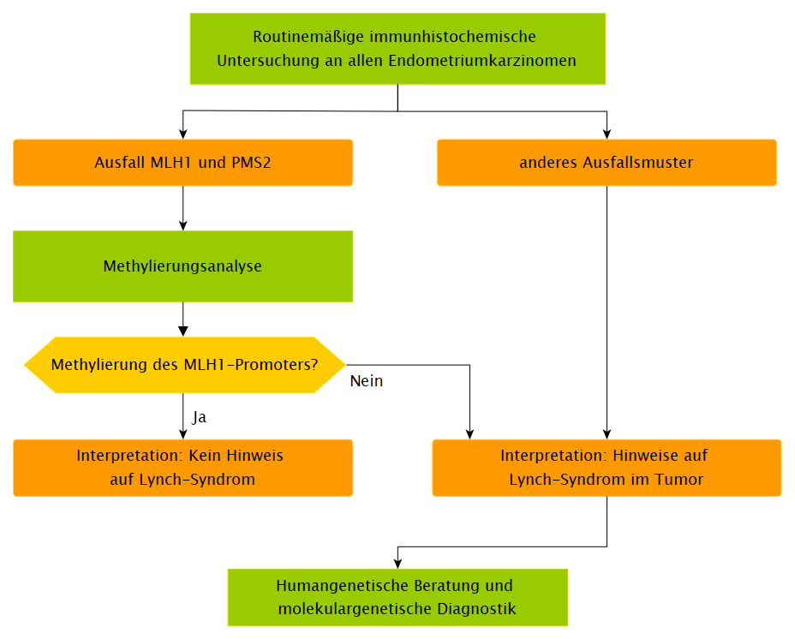
Ablauf der MMR-Diagnostik bei auffälligem Befund in der immunhistochemischen oder molekular-pathologischen Untersuchung
S3-LL Endometriumkarzinom | V3.0 | Mai 2024
Inhaltsverzeichnis

Slide 129
Kapitel 10: Hereditäre Endometriumkarzinome
Kapitel 10.6: Abklärung der klinischen Verdachtsdiagnose
10.8 | Evidenzbasierte Empfehlung | geprüft 2024
Empfehlungsgrad A | Besteht aufgrund einer auffälligen Immunhistochemie bzw. molekular-pathologischen Untersuchung (Ausfall von MMR-Proteinen) oder hohe Mikrosatelliten-Instabilität (MSI-H) der Hinweis auf eine MMR-Defizienz und der Verdacht auf ein Lynch-Syndrom, soll der erkrankten Person eine Aufklärung und ggf. genetische Beratung zur Keimbahnmutationsanalyse in den wahrscheinlich betroffenen MMR-Gen(en) angeboten werden.
Level of Evidence | 3
Literatur | [Buchanan, D. D. 2013], [Egoavil, C. 2013], [Ferguson, S. E. 2014], [Leenen, C. H. 2012]
 | Starker Konsens 032-034OL-3.0-10.8-2024G
S3-LL Endometriumkarzinom | V3.0 | Mai 2024
Inhaltsverzeichnis

Slide 130
Kapitel 10: Hereditäre Endometriumkarzinome
Kapitel 10.7: Vorgehen bei Risikopersonen für Lynch- oder Cowden-Syndrom
10.9 | Konsensbasierte Empfehlung | geprüft 2024
EK | Sobald die ursächliche Mutation in der Familie bekannt ist, soll die Patientin darauf hingewiesen werden, Familienangehörige über das erhöhte Risiko und die Möglichkeiten einer genetischen Beratung und (prädiktiven) genetischen Untersuchung zu informieren.
 | Starker Konsens 032-034OL-3.0-10.9-2024G
10.10 | Konsensbasiertes Statement | geprüft 2024
EK | Wenn die familiäre Mutation bei einer Risikoperson ausgeschlossen wurde, gelten die allgemeinen Krebsfrüherkennungsmaßnahmen.
 | Starker Konsens 032-034OL-3.0-10.10-2024G
S3-LL Endometriumkarzinom | V3.0 | Mai 2024
Inhaltsverzeichnis

Slide 131
Kapitel 10: Hereditäre Endometriumkarzinome
Kapitel 10.8: Primärprävention der Risikogruppe
10.11 | Konsensbasiertes Statement | geprüft 2024
EK | Eine gesonderte Empfehlung zur Primärprävention durch diätetische Maßnahmen oder Chemoprävention im Vergleich zur Allgemeinbevölkerung kann aufgrund fehlender Daten für die genannten Risikogruppen nicht gegeben werden.
 | Starker Konsens 032-034OL-3.0-10.11-2024G
S3-LL Endometriumkarzinom | V3.0 | Mai 2024
Inhaltsverzeichnis

Slide 132
Kapitel 10: Hereditäre Endometriumkarzinome
Kapitel 10.9: Endometriumkarzinomscreening bei Lynch- und Cowden-Syndrom-Patientinnen
10.12 | Evidenzbasiertes Statement | geprüft 2024
ST | Bisher wurde für keine Screening-Methode zur Früherkennung des Endometriumkarzinoms für Lynch-Syndrom- und Cowden-Syndrom-Patientinnen eine Lebensverlängerung nachgewiesen. Aus den begrenzten Daten lassen sich daher keine Empfehlungen für oder gegen eine spezielle Screening-Untersuchung zur Früherkennung des Endometriumkarzinoms bei Lynch-Syndrom- oder Cowden-Syndrom-Patientinnen ableiten.
Level of Evidence | 4
Literatur | [Auranen, A. 2011], [Helder-Woolderink, J. M. 2013], [Lecuru, F. 2008], [Manchanda, R. 2012], Endometriumcarcinoom, Endometriumcarcinoom , 2011
 | Starker Konsens 032-034OL-3.0-10.12-2024G
10.13 | Konsensbasierte Empfehlung | geprüft 2024
EK | Patienten und Risikopersonen mit Lynch-Syndrom oder Cowden-Syndrom sollen aufgrund des breiten Tumorspektrums syndromspezifische Früherkennungsuntersuchungen, insbesondere Koloskopien, empfohlen werden. Detaillierte Hinweise finden sich in den entsprechenden Leitlinien.
 | Starker Konsens 032-034OL-3.0-10.13-2024G
S3-LL Endometriumkarzinom | V3.0 | Mai 2024
Inhaltsverzeichnis

Slide 133
Kapitel 10: Hereditäre Endometriumkarzinome
Kapitel 10.10: Vorgehen bei Lynch- und Cowden-Syndrom-Anlageträgerinnen
10.14 | Konsensbasierte Empfehlung | geprüft 2024
EK | Lynch-Syndrom- und Cowden-Syndrom-Anlageträgerinnen soll eine Beratung über die Vor- und Nachteile einer prophylaktischen totalen Hysterektomie nach Abschluss der Familienplanung und Lynch-Syndrom-Patientinnen ggf. zusätzlich eine Beratung über eine beidseitige Adnexexstirpation angeboten werden.
 | Starker Konsens 032-034OL-3.0-10.14-2024G
S3-LL Endometriumkarzinom | V3.0 | Mai 2024
Inhaltsverzeichnis

Slide 134
Kapitel 11: Psychoonkologische Aspekte, Patientinnenaufklärung, Palliativversorgung, Rehabilitation, Physiotherapeutische Behandlung im Rahmen der Rehabilitation
Kapitel 11.1: Psychoonkologische Aspekte
11.1 | Konsensbasiertes Statement | geprüft 2024
EK | Patientinnen mit Endometriumkarzinom und ihre Angehörigen können mit vielfältigen körperlichen, psychischen, sozialen und spirituellen/religiösen Belastungen konfrontiert sein
 | Konsens 032-034OL-3.0-11.1-2024G
11.2 | Konsensbasierte Empfehlung | geprüft 2024
EK | Krebspatientinnen und ihren Angehörigen sollen möglichst frühzeitig in allen Phasen der Erkrankung über psychosoziale Unterstützungs-, Beratungs- und Behandlungsangebote informiert werden und entsprechend ihrem individuellen Bedarf Zugang zu diesen Angeboten erhalten.
 | Starker Konsens 032-034OL-3.0-11.2-2024G
S3-LL Endometriumkarzinom | V3.0 | Mai 2024
Inhaltsverzeichnis

Slide 135
Empfehlungen der S3-Leitlinie „Psychoonkologische Diagnostik, Beratung und Behandlung von erwachsenen Krebspatienten“, Version 2.1, August 2023
Empfehlungsnummer | Empfehlungstext
7.1 | Die Erfassung der psychosozialen Belastung und des individuellen psychoonkologischen Unterstützungs- und Behandlungsbedarfes sollte so früh wie möglich und dann wiederholt im Krankheitsverlauf erfolgen.
7.2 | Alle Krebspatient*innen sollen ein Screening auf psychosoziale Belastungen erhalten.
7.4 | Zur Erfassung der psychosozialen Belastung sollen validierte und standardisierte Screeninginstrumente eingesetzt werden.Als Screeninginstrumente sollen das Distress-Thermometer (DT), die Hospital Anxiety and Depression Scale (HADS), der Fragebogen zur Belastung von rebspatienten (FBK), das Depressionsmodul des Patient Health Questionnaire (PHQ-9) oder die Generalizied Anxiety Disorder Scale-7 (GAD-7) eingesetzt werden.
7.5 | Zusätzlich zum Belastungsscreening soll der subjektive psychosoziale Unterstützungsbedarf erfragt werden.
7.6 | Bei positivem Screening und/oder subjektivem Unterstützungsbedarf soll ein diagnostisches Gespräch zur Abklärung psychosozialer Belastungen, psychischer Komorbidität sowie dem Unterstützungs- und Behandlungsbedarf angeboten werden.
7.7 | Eine weiterführende diagnostische Abklärung sollte entsprechend der im Gespräch festgestellten individuellen Probleme im psychischen/sozialen/somatischen Bereich erfolgen.
Quelle: S3-Leitlinie Psychoonkologische Diagnostik, Beratung und Behandlung von erwachsenen Krebspatienten
S3-LL Endometriumkarzinom | V3.0 | Mai 2024
Inhaltsverzeichnis

Slide 136
Kapitel 11: Psychoonkologische Aspekte, Patientinnenaufklärung, Palliativversorgung, Rehabilitation, Physiotherapeutische Behandlung im Rahmen der Rehabilitation
Kapitel 11.1: Psychoonkologische Aspekte
11.3 | Konsensbasierte Empfehlung | geprüft 2024
EK | Die Indikationsstellung für psychoonkologische Interventionen soll entsprechend dem festgestellten individuellen Bedarf, dem Setting sowie der Krankheitsphase der Patientin (Erstdiagnose, Operation, adjuvante Therapie, rezidivfreie Phase, Rezidivphase, palliative Phase, Langzeitüberleben) erfolgen und den Wunsch der Patientin berücksichtigen.
 | Konsens 032-034OL-3.0-11.3-2024G
11.4 | Konsensbasierte Empfehlung | geprüft 2024
EK | Das Thema Sexualität soll in den unterschiedlichen Phasen des Behandlungsprozesses und der Nachsorge bei Patientinnen mit Endometriumkarzinom aktiv angesprochen werden, um den Unterstützungsbedarf zu erfassen und entsprechende Hilfestellungen einleiten zu können.
 | Konsens 032-034OL-3.0-11.4-2024G
S3-LL Endometriumkarzinom | V3.0 | Mai 2024
Inhaltsverzeichnis

Slide 137
Kapitel 11: Psychoonkologische Aspekte, Patientinnenaufklärung, Palliativversorgung, Rehabilitation, Physiotherapeutische Behandlung im Rahmen der Rehabilitation
Kapitel 11.2: Patientenaufklärung
11.5 | Konsensbasierte Empfehlung | geprüft 2024
EK | Qualifizierte und sachdienliche Informationsmaterialien (Print- oder Internetmedien, z.B. die Patientenleitlinie Gebärmutterkrebs), die nach definierten Qualitätskriterien für Gesundheitsinformationen erstellt wurden, sollen Patientinnen zur Verfügung gestellt werden, um sie durch eine allgemeinverständliche Risikokommunikation (z. B. Angabe von absoluten Risikoreduktionen) in ihrer selbstbestimmten Entscheidung für oder gegen medizinische Maßnahmen zu unterstützen.
 | Starker Konsens 032-034OL-3.0-11.5-2024G
11.6 | Konsensbasierte Empfehlung | geprüft 2024
EK | Der Patientin soll angeboten werden, zur Diagnoseübermittlung und in weiterführenden Gesprächen während der Therapie und zur Nachsorge, den Partner/die Partnerin oder Angehörige/Vertrauenspersonen in das Gespräch bzw. die Gespräche einzubeziehen.
 | Konsens 032-034OL-3.0-11.6-2024G
11.7 | Konsensbasierte Empfehlung | geprüft 2024
EK | Im ärztlichen Gespräch sollen die individuellen Präferenzen, Bedürfnisse, Sorgen und Ängste der Patientin eruiert und berücksichtigt werden. Wenn eine Patientin dafür mehrere Gespräche benötigt, soll das Angebot zu weiteren Gesprächen gemacht werden.
 | Starker Konsens 032-034OL-3.0-11.7-2024G
S3-LL Endometriumkarzinom | V3.0 | Mai 2024
Inhaltsverzeichnis

Slide 138
Kapitel 11: Psychoonkologische Aspekte, Patientinnenaufklärung, Palliativversorgung, Rehabilitation, Physiotherapeutische Behandlung im Rahmen der Rehabilitation
Kapitel 11.2: Patientenaufklärung
11.8 | Konsensbasierte Empfehlung | geprüft 2024
EK | Die Vermittlung von Informationen und die Aufklärung der Patientin sollen frühzeitig und nach den Grundprinzipien einer patientinnenzentrierten Kommunikation, die eine partizipative Entscheidungsfindung ermöglicht, erfolgen.Diese sollte folgende Aspekte umfassen: Ausdruck von Empathie und aktives Zuhören, direktes und einfühlsames Ansprechen schwieriger Themen, Vermeidung von medizinischem Fachvokabular, ggf. Erklärung von Fachbegriffen, Strategien, um das Verständnis zu verbessern (Wiederholung, Zusammenfassung wichtiger Informationen, Nutzung von Grafiken u. a.), Ermutigung, Fragen zu stellen, Erlaubnis und Ermutigung, Gefühle auszudrücken, weiterführende Hilfe anbieten.
 | Konsens 032-034OL-3.0-11.8-2024G
11.9 | Konsensbasierte Empfehlung | geprüft 2024
EK | Zur Verbesserung der Patientinnenaufklärung sollten Ärzt*innen qualitätsgesicherte Fortbildungen zur Kommunikation mit den Patientinnen absolvieren.
 | Starker Konsens 032-034OL-3.0-11.9-2024G
S3-LL Endometriumkarzinom | V3.0 | Mai 2024
Inhaltsverzeichnis

Slide 139
Kapitel 11: Psychoonkologische Aspekte, Patientinnenaufklärung, Palliativversorgung, Rehabilitation, Physiotherapeutische Behandlung im Rahmen der Rehabilitation
Kapitel 11.2: Patientenaufklärung
11.10 | Konsensbasierte Empfehlung | geprüft 2024
EK | Die Patientin soll auf die Möglichkeit von Selbsthilfeangeboten hingewiesen werden und Kontaktinformationen zu Selbsthilfeorganisationen erhalten.
 | Konsens 032-034OL-3.0-11.10-2024G
11.11 | Konsensbasierte Empfehlung | geprüft 2024
EK | Patientinnen mit Endometriumkarzinom sollen über die in dieser Leitlinie beschriebenen für sie relevanten Therapieoptionen, deren Erfolgsaussichten und deren mögliche Auswirkungen informiert werden. Insbesondere soll auf die Auswirkungen auf ihr körperliches Erscheinungsbild, ihr Sexualleben, ihre Harn- und Stuhlkontrolle (Inkontinenz) und Aspekte des weiblichen Selbstverständnisses (Selbstbild, Fertilität, klimakterische Beschwerden) eingegangen werden.
 | Starker Konsens 032-034OL-3.0-11.11-2024G
S3-LL Endometriumkarzinom | V3.0 | Mai 2024
Inhaltsverzeichnis

Slide 140
Kapitel 11: Psychoonkologische Aspekte, Patientinnenaufklärung, Palliativversorgung, Rehabilitation, Physiotherapeutische Behandlung im Rahmen der Rehabilitation
Kapitel 11.3: Palliativversorgung
11.12 | Evidenzbasierte Empfehlung | geprüft 2024
Empfehlungsgrad A | Allen Patientinnen soll nach der Diagnose eines nicht heilbaren Endometriumkarzinoms Palliativversorgung (APV oder SPV) angeboten werden, unabhängig davon, ob eine tumorspezifische Therapie durchgeführt wird.
Level of Evidence | 1- - LoE aus S3-Palliativmedizin
Literatur
 | Starker Konsens 032-034OL-3.0-11.12-2024G
11.13 | Konsensbasierte Empfehlung | geprüft 2024
EK | Bei Patientinnen mit einem nicht-heilbaren Endometriumkarzinom soll die Komplexität der Palliativsituation wiederholt eingeschätzt werden; dies schließt ein: die Patientinnen- und Angehörigenbedürfnisse, den Funktionsstatus des Patienten und die Krankheitsphase.
 | Starker Konsens 032-034OL-3.0-11.13-2024G
S3-LL Endometriumkarzinom | V3.0 | Mai 2024
Inhaltsverzeichnis

Slide 141
Kapitel 11: Psychoonkologische Aspekte, Patientinnenaufklärung, Palliativversorgung, Rehabilitation, Physiotherapeutische Behandlung im Rahmen der Rehabilitation
Kapitel 11.3: Palliativversorgung
11.14 | Evidenzbasierte Empfehlung | geprüft 2024
Empfehlungsgrad A | Patientinnen mit einem nicht heilbaren Endometriumkarzinom und einer hohen Komplexität ihrer Situation sollen eine spezialisierte Palliativversorgung erhalten. S3-Leitlinie Palliativmedizin.
Level of Evidence | 3 - LoE aus S3-Palliativmedizin
Literatur | [Leitlinienprogramm Onkologie (Deutsche Krebsgesellschaft, Deutsche Krebshilfe, AWMF) 2020]
 | Starker Konsens 032-034OL-3.0-11.14-2024G
11.15 | Konsensbasierte Empfehlung | geprüft 2024
EK | Die medizinisch-onkologische Rehabilitation dient der spezifischen Behandlung von Krankheits- und Therapiefolgestörungen. Alle Patientinnen mit Endometriumkarzinom sollen über die gesetzlichen Möglichkeiten zur Beantragung und Inanspruchnahme von Rehabilitationsleistungen informiert und beraten werden.
 | Starker Konsens 032-034OL-3.0-11.15-2024G
S3-LL Endometriumkarzinom | V3.0 | Mai 2024
Inhaltsverzeichnis

Slide 142
Kapitel 11: Psychoonkologische Aspekte, Patientinnenaufklärung, Palliativversorgung, Rehabilitation, Physiotherapeutische Behandlung im Rahmen der Rehabilitation
Kapitel 11.4: Rehabilitation
11.16 | Konsensbasierte Empfehlung | geprüft 2024
EK | Therapiebedingte Störungen, beispielsweise Bauchdecken- und Adhäsionsbeschwerden, sexuelle Funktionsstörungen, Schmerzen beim Geschlechtsverkehr, Scheidentrockenheit, Harnblasen- und Darmstörungen, sollen nicht nur in der Primärtherapie, sondern auch im Rahmen der Rehabilitation und in der Nachsorge erfragt und behandelt werden.
 | Starker Konsens 032-034OL-3.0-11.16-2024G
11.17 | Konsensbasierte Empfehlung | geprüft 2024
EK | Endometriumkarzinompatientinnen sollten über tumorassoziierte Fatigue informiert und in den verschiedenen Behandlungsphasen systematisch und wiederholt gescreent werden. Empfohlen wird das Screening nach NCCN.
 | Starker Konsens 032-034OL-3.0-11.17-2024G
11.18 | Konsensbasierte Empfehlung | geprüft 2024
EK | Wenn im Screening ein Wert > 3 vorliegt, sollte ein diagnostisches Assessment zur weiteren Abklärung und eine spezifische Beratung zum Fatiguemanagement und bei Bedarf eine Behandlung erfolgen.
 | Starker Konsens 032-034OL-3.0-11.18-2024G
S3-LL Endometriumkarzinom | V3.0 | Mai 2024
Inhaltsverzeichnis

Slide 143
Kapitel 11: Psychoonkologische Aspekte, Patientinnenaufklärung, Palliativversorgung, Rehabilitation, Physiotherapeutische Behandlung im Rahmen der Rehabilitation
Kapitel 11.4: Rehabilitation
11.19 | Evidenzbasierte Empfehlung | geprüft 2024
Empfehlungsgrad B | Bei moderater oder schwerer Fatigue sollte ein auf das körperliche Leistungsniveau abgestimmtes moderates Kraft- und Ausdauertraining angeboten werden
Level of Evidence | 2 - Leitlinienadaptation S3-leitlinie Palliativmedizin
Literatur | [Leitlinienprogramm Onkologie (Deutsche Krebsgesellschaft, Deutsche Krebshilfe, AWMF) 2020]
 | Starker Konsens 032-034OL-3.0-11.19-2024G
11.20 | Evidenzbasierte Empfehlung | geprüft 2024
Empfehlungsgrad B | Bei moderater oder schwerer Fatigue sollte Psychoedukation oder kognitive Verhaltenstherapie angeboten werden
Level of Evidence | 2 - Leitlinienadaptation S3-Leitlinie Palliativmedizin
Literatur | [Leitlinienprogramm Onkologie (Deutsche Krebsgesellschaft, Deutsche Krebshilfe, AWMF) 2020]
 | Starker Konsens 032-034OL-3.0-11.20-2024G
S3-LL Endometriumkarzinom | V3.0 | Mai 2024
Inhaltsverzeichnis

Slide 144
Kapitel 11: Psychoonkologische Aspekte, Patientinnenaufklärung, Palliativversorgung, Rehabilitation, Physiotherapeutische Behandlung im Rahmen der Rehabilitation
Kapitel 11.4: Rehabilitation
11.21 | Evidenzbasierte Empfehlung | geprüft 2024
Empfehlungsgrad B | Bei moderater oder schwerer Fatigue kann achtsamkeitsbasierte Stressreduktion (MBSR) und Yoga angeboten werden.
Level of Evidence | 1 - Leitlinienadaptation S3-Leitlinie Komplementärmedizin
Literatur | [L 2021]
 | Starker Konsens 032-034OL-3.0-11.21-2024G
11.22 | Evidenzbasierte Empfehlung | geprüft 2024
Empfehlungsgrad B | Yoga sollte zur Senkung von Fatigue bei diesen Patientinnen empfohlen werden.
Level of Evidence | 1 - Leitlinienadaptation S3-Leitlinie Komplementärmedizin
Literatur | [L 2021]
 | Starker Konsens 032-034OL-3.0-11.22-2024G
S3-LL Endometriumkarzinom | V3.0 | Mai 2024
Inhaltsverzeichnis

Slide 145
Kapitel 11: Psychoonkologische Aspekte, Patientinnenaufklärung, Palliativversorgung, Rehabilitation, Physiotherapeutische Behandlung im Rahmen der Rehabilitation
Kapitel 11.4: Rehabilitation
11.23 | Konsensbasierte Empfehlung | geprüft 2024
EK | Bei Belastungsharninkontinenz und/oder Stuhlinkontinenz sollte den Patientinnen nach Endometriumkarzinom ein Beckenbodentraining angeboten werden.
 | Starker Konsens 032-034OL-3.0-11.23-2024G
11.24 | Konsensbasierte Empfehlung | geprüft 2024
EK | Bei manifestem Lymphödem sollte den Patientinnen nach Endometriumkarzinom eine Therapie gemäß der „S2k Leitlinie Diagnostik und Therapie der Lymphödeme (AWMF Reg.-Nr. 058-001) Mai 2017“ angeboten werden.
 | Starker Konsens 032-034OL-3.0-11.24-2024G
S3-LL Endometriumkarzinom | V3.0 | Mai 2024
Inhaltsverzeichnis

Slide 146
Kapitel 12: Fragile Patientinnen/Geriatrisches Assessment
12.1 | Konsensbasierte Empfehlung | geprüft 2024
EK | Therapieentscheidungen für ältere Patientinnen sollen von den aktuellen Standardempfehlung ausgehen und durch den Allgemeinstatus, die Lebenserwartung, die Patientenpräferenz und eine individuellen Nutzen-Risiko-Abwägung modifiziert werden.
 | Starker Konsens 032-034OL-3.0-12.1-2024G
12.2 | Evidenzbasierte Empfehlung | geprüft 2024
Empfehlungsgrad B | Die Determinierung des Allgemeinstatus bei Patientinnen, die älter als 75 Jahre sind, sollte durch ein geriatrisches Assessment oder durch einen Screening/Geriatrisches Assessment-Algorithmus bestimmt werden insbesondere wenn ein operativer Eingriff mit Vollnarkose oder eine Chemotherapie geplant ist, um Komplikationen zu minimieren sowie die Therapieadhärenz, Chemotherapietolerabilität und möglicherweise das Überleben zu verbessern.
Level of Evidence | 3
Literatur | [Mohile, SG 2018], [Decoster, L 2015], [Nadaraja, S 2018], [Bourgin, C 2016], [Driver, JA 2017], [Ahmed, A 2018], S3-Leitlinie Mammakarzinom, Langversion 4.3, AWMF-Registernummer: 032 –045OL , 2020
 | Starker Konsens 032-034OL-3.0-12.2-2024G
S3-LL Endometriumkarzinom | V3.0 | Mai 2024
Inhaltsverzeichnis

Slide 147
Kapitel 12: Fragile Patientinnen/Geriatrisches Assessment
12.3 | Evidenzbasierte Empfehlung | geprüft 2024
Empfehlungsgrad B | Die alleinige Betrachtung des kalendarischen Alters wird der Komplexität und Vielschichtigkeit des Allgemeinstatus nicht gerecht. Vielmehr sollte ein geriatrisches Assessment und Management therapie-relevante geriatrische Domänen (insbesondere Funktionalitäts-assoziierte Parameter wie Aktivitäten des täglichen Lebens, Mobilität, Kognition, Stürze und Morbiditäts-assoziierte Parameter wie Multimedikation, Ernährung, Fatigue und Zahl der Komorbiditäten) beinhalten, um die Therapieauswahl entsprechend anzupassen und supportive Maßnahmen einzuleiten.
Level of Evidence | 3
Literatur | [Mohile, SG 2018], [Decoster, L 2015], S3-Leitlinie Mammakarzinom, Langversion 4.3, AWMF-Registernummer: 032 –045OL , 2020, [Bauer, J 2019], [van Walree, IC 2020]
 | Starker Konsens 032-034OL-3.0-12.3-2024G
S3-LL Endometriumkarzinom | V3.0 | Mai 2024
Inhaltsverzeichnis

Slide 148
Kapitel 13: Qualitätsindikatoren
QI 1: Keine LNE bei Endometriumkarzinom c/pT1a, G1/2, cN0, LVSI neg. (modifiziert 2022)
Zähler | Patientinnen des Nenners mit systematischer LNE
Nenner | Alle Patientinnen mit Erstdiagnose Endometriumkarzinom, c/p T1a, G1/G2, cN0, LVSI neg.
Referenz Empfehlungen | Empfehlung 6.5
QI 2: Keine adjuvante Chemotherapie bei Typ I-Endometriumkarzinom im Stadium pT1a/b, G1 oder G2, cN0/pNsn0 p53-wt (modifiziert 2022)
Zähler | Patientinnen des Nenners mit adjuvanter Chemotherapie
Nenner | Alle Patientinnen mit Erstdiagnose eines endometrioiden oder anderen Typ I-Endometriumkarzinoms (ICD-0: 8380/3, 8570/3, 8263/3, 8382/3, 8480/3), pT1a/b G1 cN0/pNsn0 p53-wt o. pT1a/b G2 cN0/pNsn0, p53-wt
Referenz Empfehlungen | Empfehlung 8.2
QI 3: Beratung durch Sozialdienst
Zähler | Anzahl Patientinnen mit Beratung durch den Sozialdienst
Nenner | Alle Patientinnen mit Erstdiagnose Endometriumkarzinom und Behandlung in der Einrichtung
Referenz Empfehlungen | Empfehlung 11.15, Empfehlung 11.15
S3-LL Endometriumkarzinom | V3.0 | Mai 2024
Inhaltsverzeichnis

Slide 149
Kapitel 13: Qualitätsindikatoren
QI 4: Vorstellung in der Tumorkonferenz (modifiziert 2022)
Zähler | Patientinnen des Nenners mit Vorstellung in der Tumorkonferenz
Nenner | Alle Patientinnen mit Endometriumkarzinom
Referenz Empfehlungen | Empfehlung 13.2
Anmerkung | Teilnehmende Tumorkonferenz: Operateur, Radiologe, Pathologe, Strahlentherapeut, Gynäkologischer Onkologe, Internistischer Onkologe \(sofern Systemtherapie von internistischem Onkologen durchgeführt wird\)
QI 5: Immunhistochemische Bestimmung von p53 sowie der MMR-Proteine (neu 2022)
Zähler | Patientinnen des Nenners mit immunhistochemischer Bestimmung von p53 u. der MMR-Proteine
Nenner | Alle Patientinnen mit histologisch gesicherter Diagnose eines Endometriumkarzinom (inkl. M1)
Referenz Empfehlungen | Empfehlung 4.40
S3-LL Endometriumkarzinom | V3.0 | Mai 2024
Inhaltsverzeichnis

Slide 150
Kapitel 13: Qualitätsindikatoren
QI 6: POLE-Untersuchung (neu 2022)
Zähler | Patientinnen des Nenners mit POLE-Untersuchung
Nenner | Alle Patientinnen mit Erstdiagnose Endometriumkarzinom >pT1a u./o. G3 u./o. p53-abn u./o. LVSI pos. u./o. MSI/MMR pos. oder Erstdiagnose Typ 2-Endometriumkarzinom (serös, klarzelliges, Karzinosarkom) (ICD-0: 8380/03,8441/3, 8310/3, 8020/3, 8323/3, 9110/3, 8070/3, 8144/3, 9111/3, 8980/3)
Referenz Empfehlungen | Empfehlung 4.41
QI 7: Postoperativ alleinige vaginale Brachytherapie (neu 2022)
Zähler | Patientinnen des Nenners mit postoperativer alleiniger vaginaler Brachytherapie
Nenner | Alle Patientinnen mit Erstdiagnose Endometriumkarzinom Stadium pT1b, G1 oder G2 pNX/0, p53-wt, L1CAM negativ, ohne extensive LVSI mit OP
Referenz Empfehlungen | Empfehlung 7.5
S3-LL Endometriumkarzinom | V3.0 | Mai 2024
Inhaltsverzeichnis

Slide 151
Kapitel 13: Qualitätsindikatoren
QI 8: Perkutane Strahlentherapie mit simultaner Chemotherapie (PORTEC 3-Schema) (neu 2022)
Zähler | Patientinnen des Nenners mit simultaner Chemotherapie (PORTEC 3-Schema)
Nenner | Alle Patientinnen mit Erstdiagnose endometrioides (Morphologie-Code: 8380/3) Endometriumkarzinom pT1b o. pT2, p53-abn, POLE-wt u. perkutaner Strahlentherapie
Referenz Empfehlungen | Empfehlung 7.13
QI 9: Adjuvante Chemotherapie mit Carboplatin und Paclitaxel (neu 2022)
Zähler | Patientinnen des Nenners mit Chemotherapie mit Carboplatin und Paclitaxel
Nenner | Patientinnen mit Erstdiagnose Endometriumkarzinom und adjuvanter Chemotherapie
Referenz Empfehlungen | Empfehlung 8.11
S3-LL Endometriumkarzinom | V3.0 | Mai 2024
Inhaltsverzeichnis

Slide 152
Kapitel 14: Versorgungsstrukturen
Kapitel 14.2: Behandlung in onkologischen Zentren
13.1 | Konsensbasierte Empfehlung | geprüft 2024
EK | Patientinnen mit einem Endometriumkarzinom sollten von einem interdisziplinären Team behandelt werden. Dieses Team sollte im sektorenübergreifenden Netzwerk alle notwendigen Fachdisziplinen beinhalten. Dies wird am ehesten in einem zertifizierten Zentrum realisierbar sein.
 | Starker Konsens 032-034OL-3.0-13.1-2024G
13.2 | Konsensbasierte Empfehlung | geprüft 2024
EK | Alle Patientinnen mit Endometriumkarzinom sollen in einer interdisziplinären Tumorkonferenz vorgestellt werden.
 | Starker Konsens 032-034OL-3.0-13.2-2024G
S3-LL Endometriumkarzinom | V3.0 | Mai 2024
Inhaltsverzeichnis

Slide 153
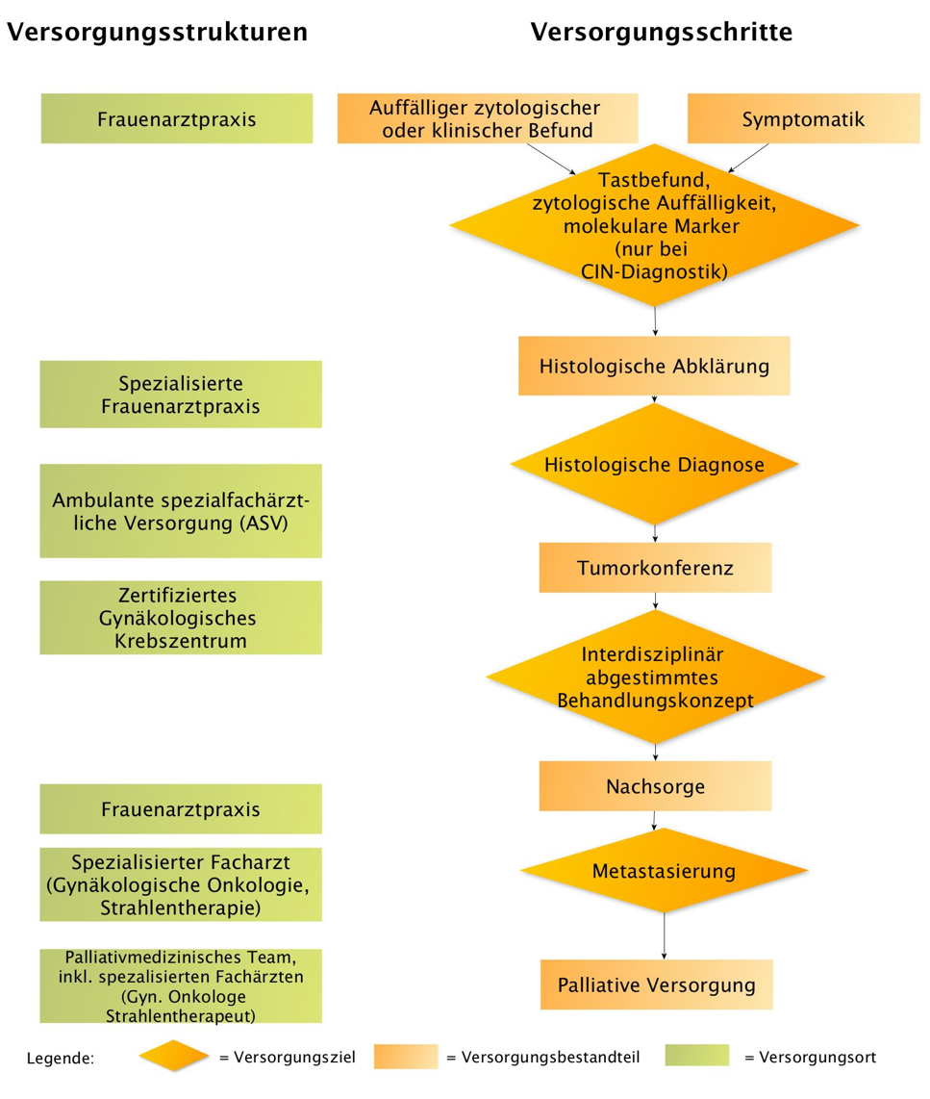
Versorgungsstrukturen für die Diagnose und Therapie des Endometriumkarzinoms
S3-LL Endometriumkarzinom | V3.0 | Mai 2024
Inhaltsverzeichnis

Slide 154
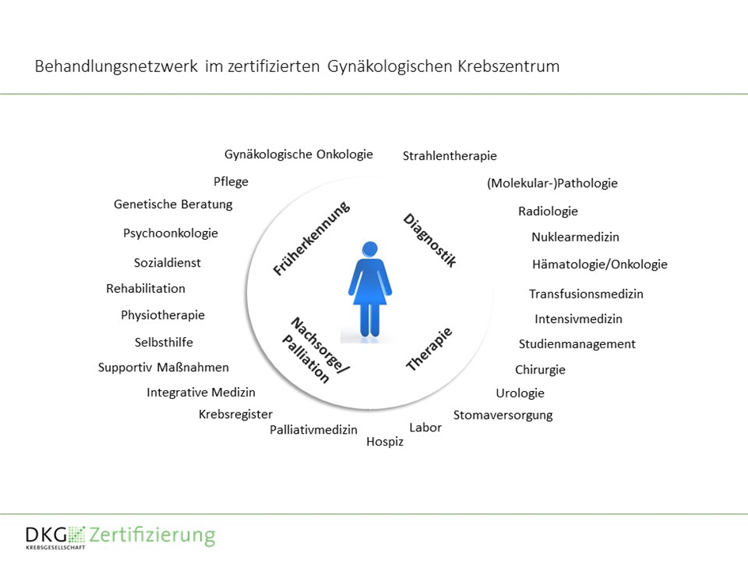
Behandlungsnetzwerk im zertifizierten Gynäkologischen Krebszentrum
S3-LL Endometriumkarzinom | V3.0 | Mai 2024
Inhaltsverzeichnis

Slide 155
Kapitel 14: Versorgungsstrukturen
Kapitel 14.2: Behandlung in onkologischen Zentren
13.3 | Konsensbasierte Empfehlung | geprüft 2024
EK | Ärztliche Aus- und Weiterbildung in der Behandlung der Patientin mit Endometriumkarzinom sollte in einem Gynäkologischen Krebszentrum/Onkologischen Zentrum erfolgen.
 | Starker Konsens 032-034OL-3.0-13.3-2024G
S3-LL Endometriumkarzinom | V3.0 | Mai 2024
Inhaltsverzeichnis

Slide 156
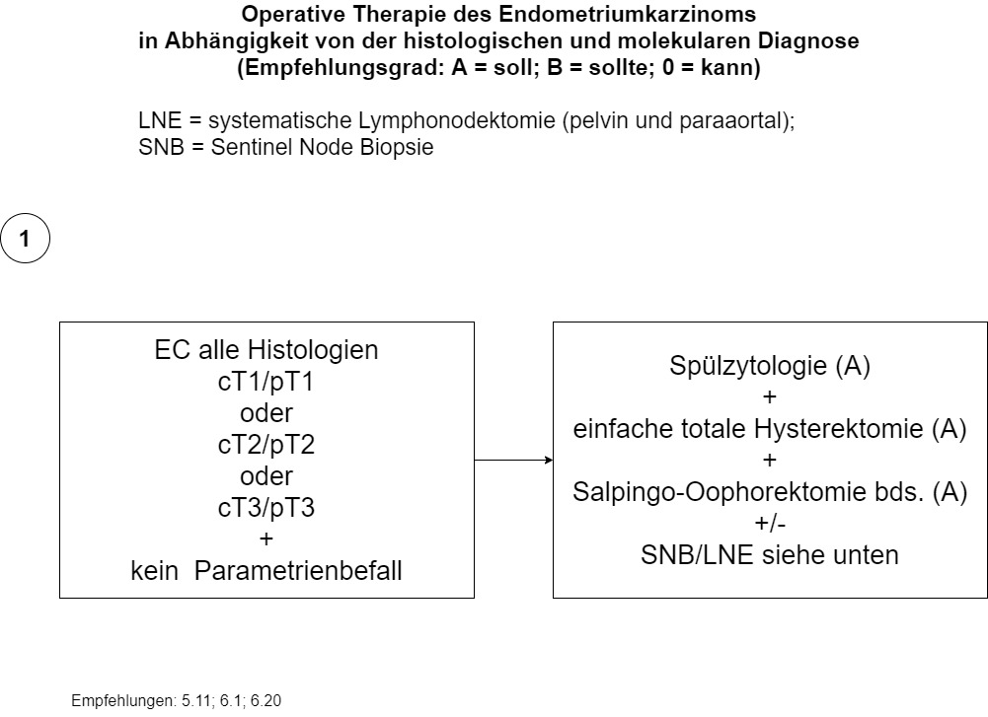
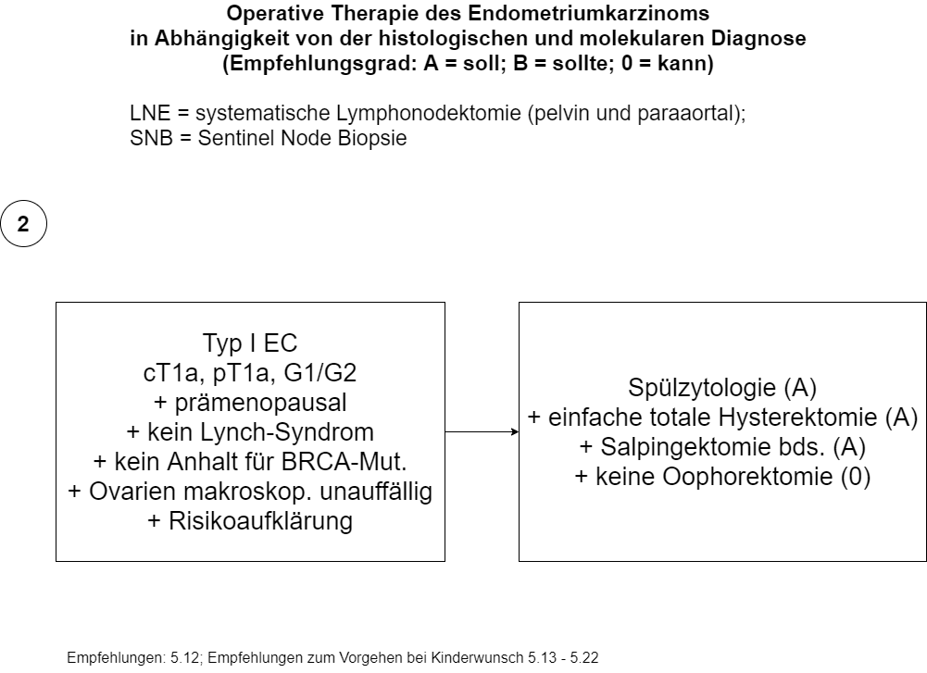
Handlungsleitenden Algorithmen
S3-LL Endometriumkarzinom | V3.0 | Mai 2024
Inhaltsverzeichnis

Slide 157
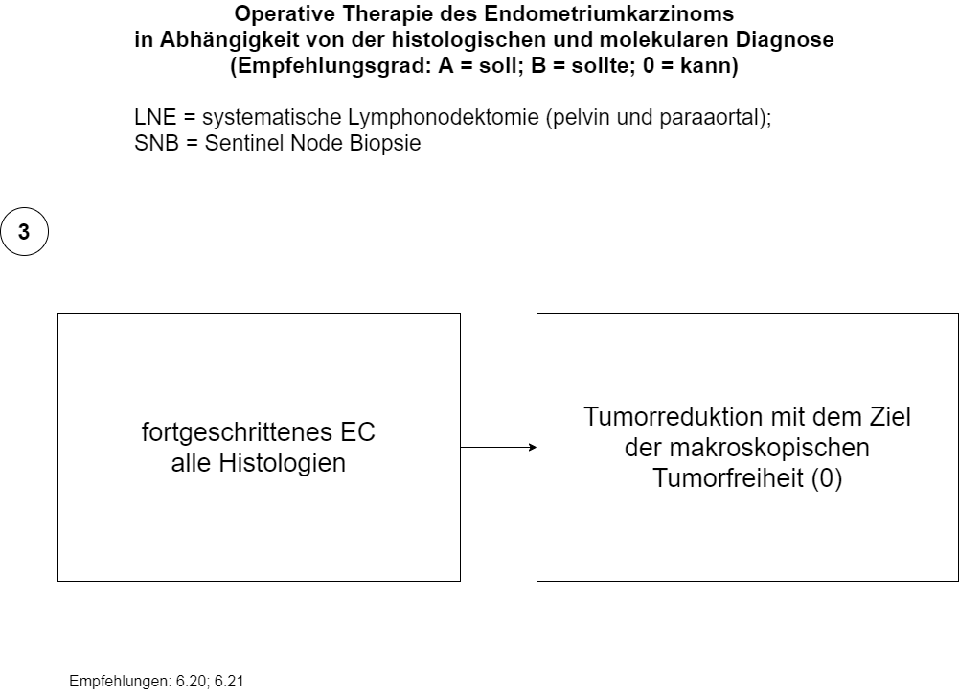
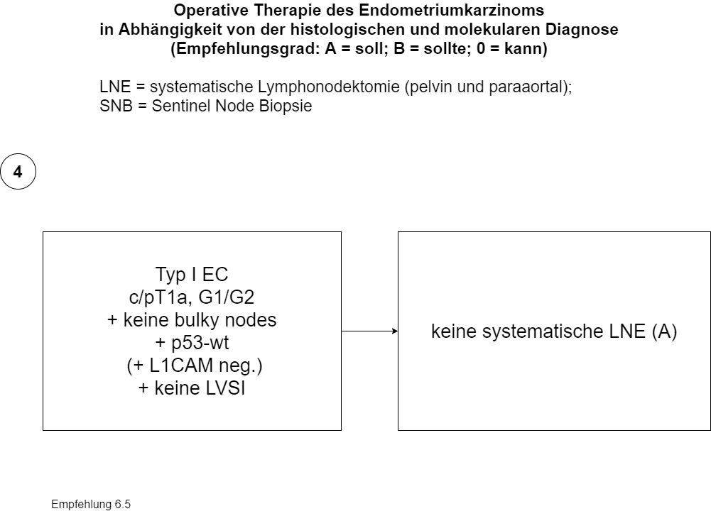
Handlungsleitende Algorithmen
S3-LL Endometriumkarzinom | V3.0 | Mai 2024
Inhaltsverzeichnis

Slide 158
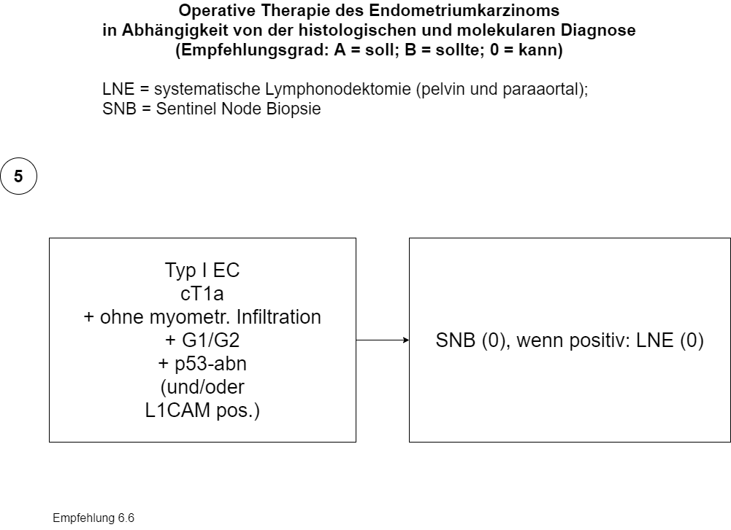
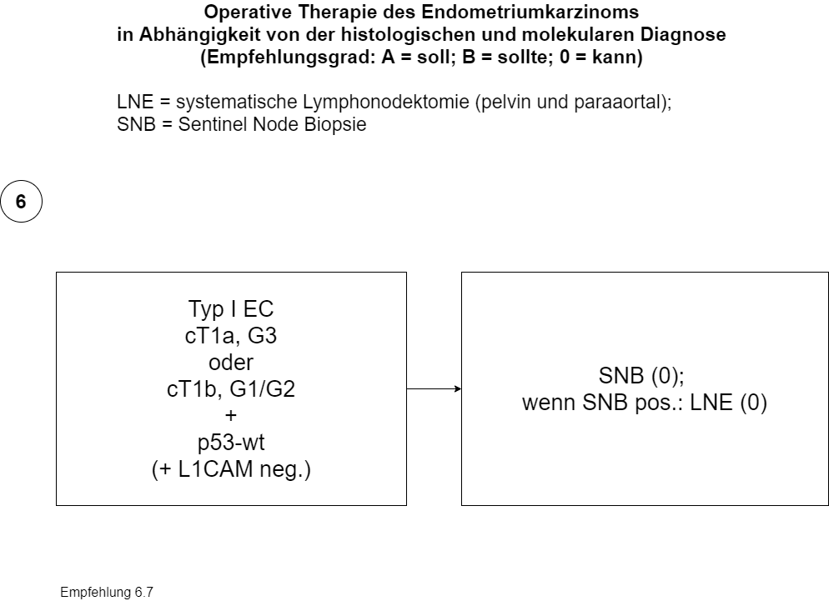
Handlungsleitende Algorithmen
S3-LL Endometriumkarzinom | V3.0 | Mai 2024
Inhaltsverzeichnis

Slide 159
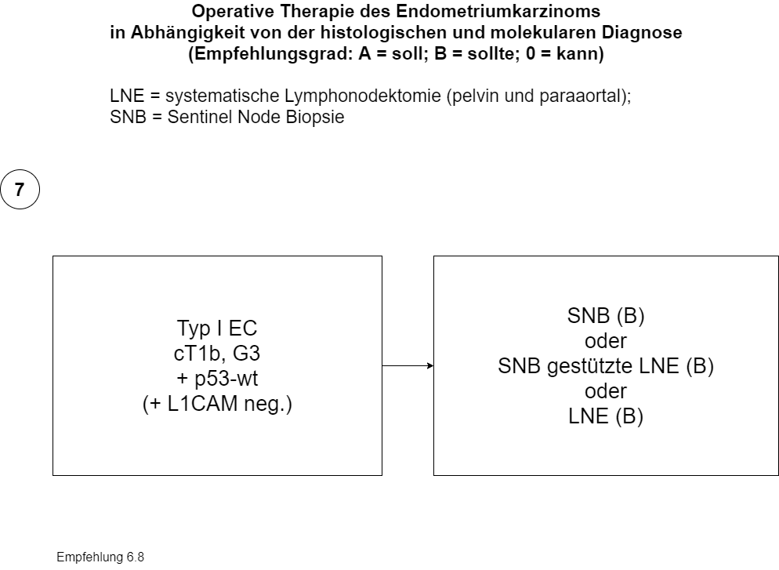
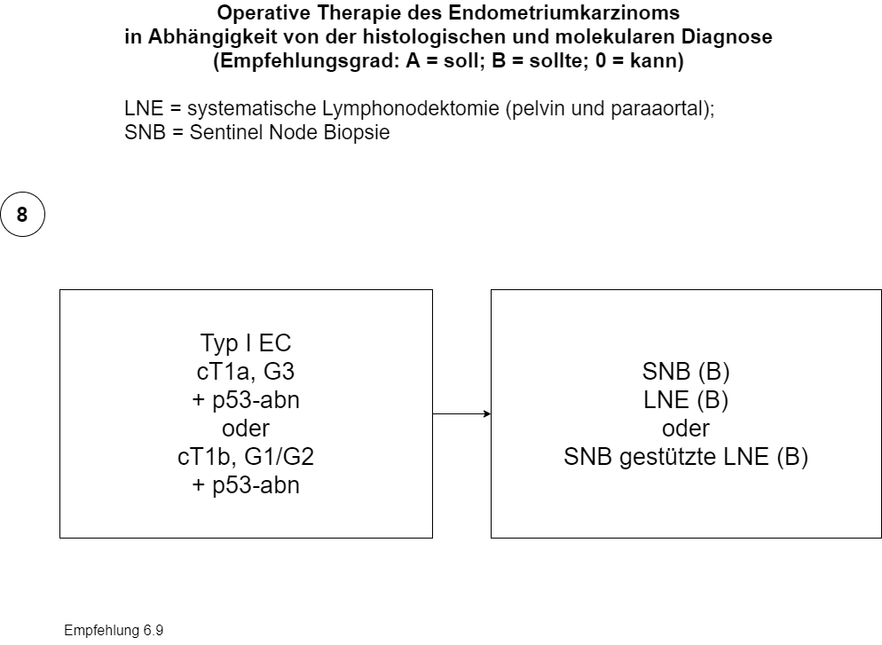
Handlungsleitend Algorithmen
S3-LL Endometriumkarzinom | V3.0 | Mai 2024
Inhaltsverzeichnis

Slide 160
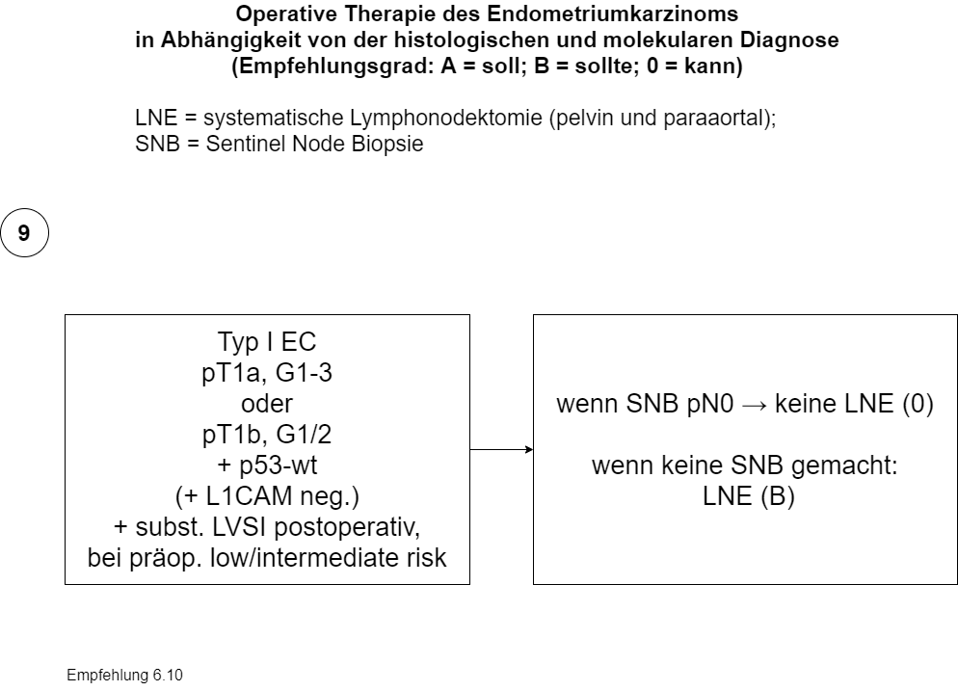
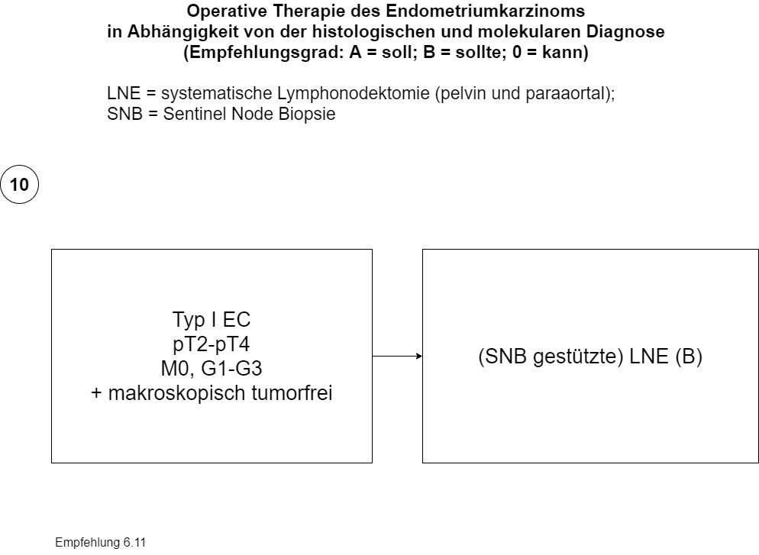
Handlungsleitende Algorithmen
S3-LL Endometriumkarzinom | V3.0 | Mai 2024
Inhaltsverzeichnis

Slide 161
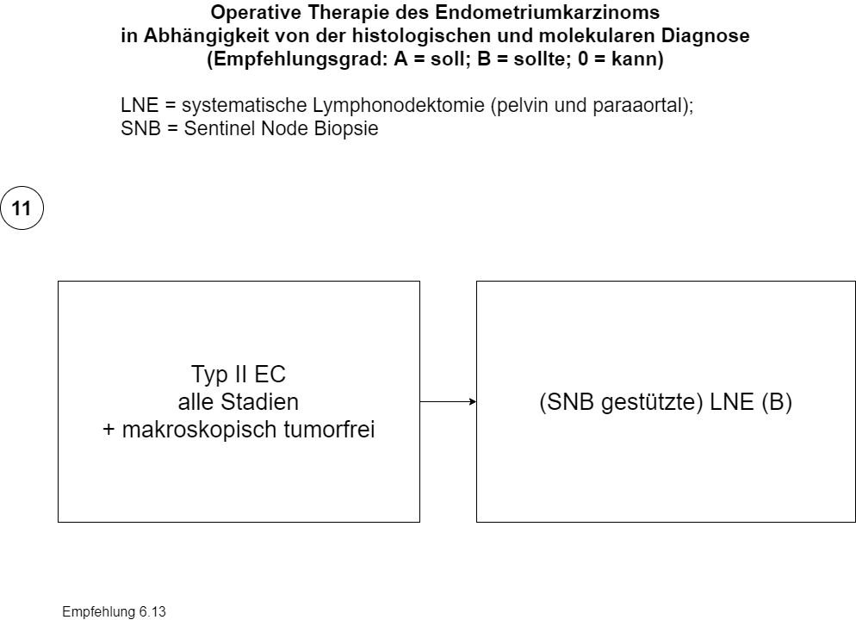
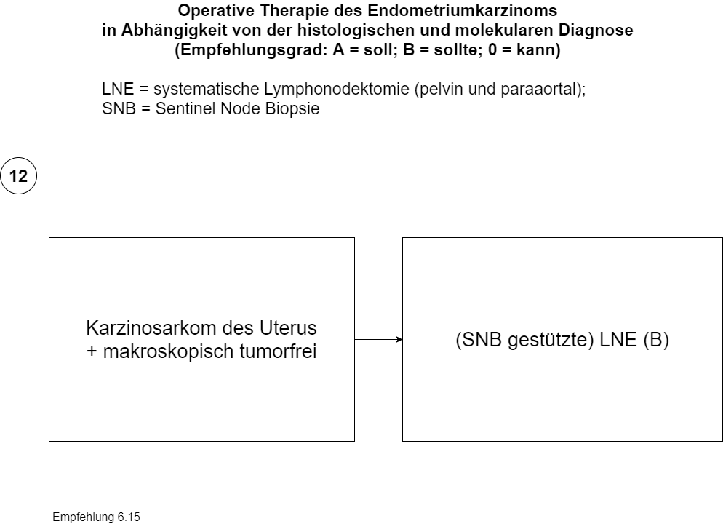
Handlungsleitende Algorithmen
S3-LL Endometriumkarzinom | V3.0 | Mai 2024
Inhaltsverzeichnis

Slide 162
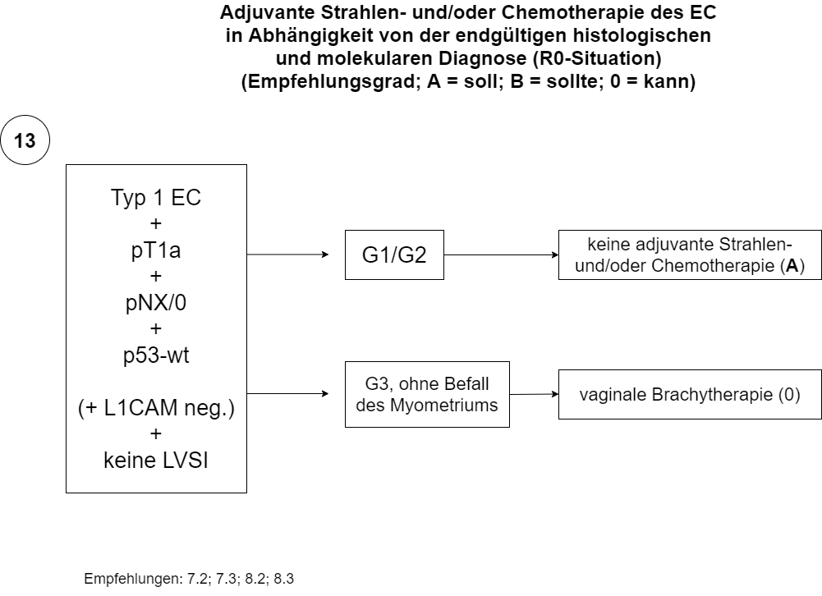
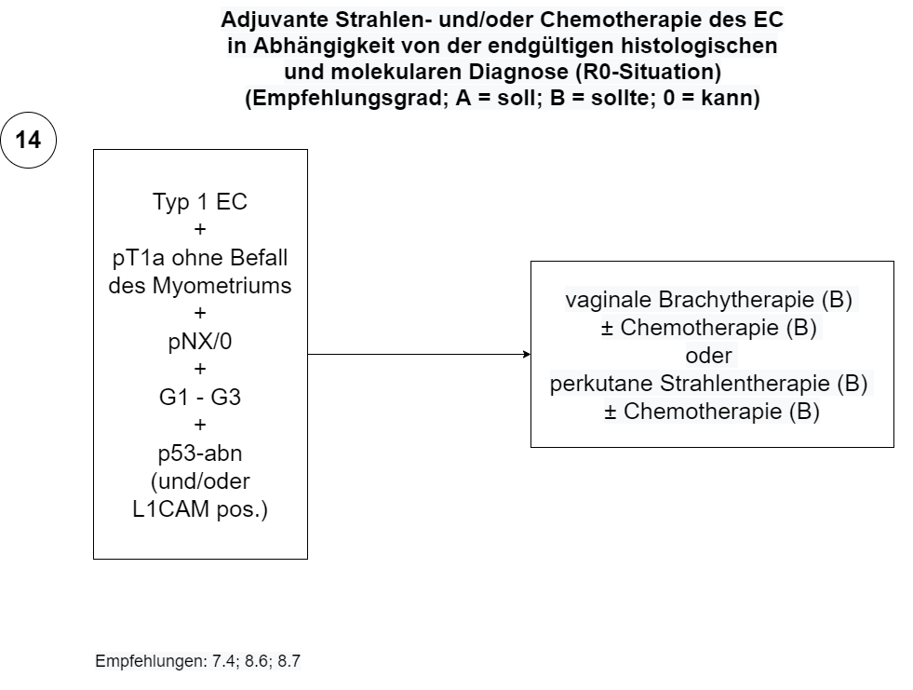
Handlungsleitende Algorithmen
S3-LL Endometriumkarzinom | V3.0 | Mai 2024
Inhaltsverzeichnis

Slide 163
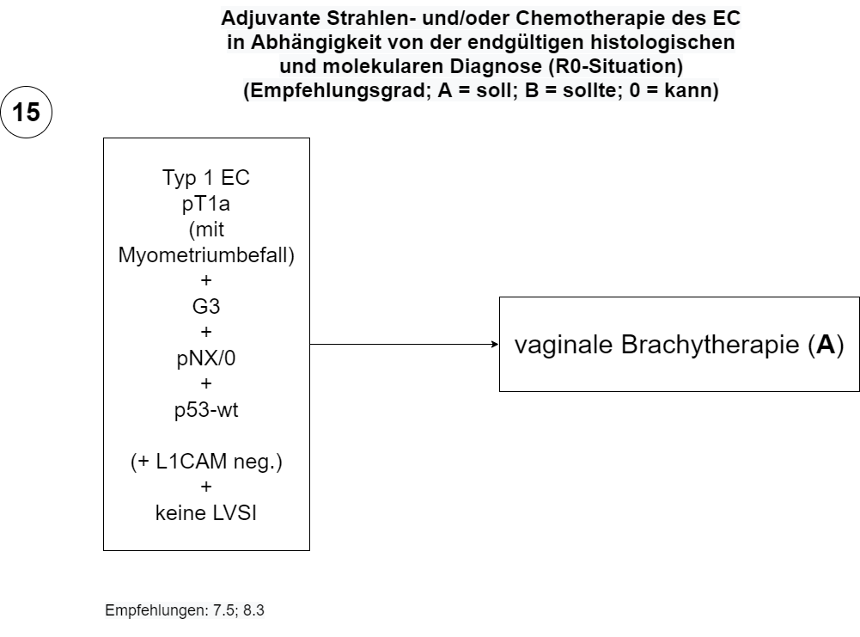
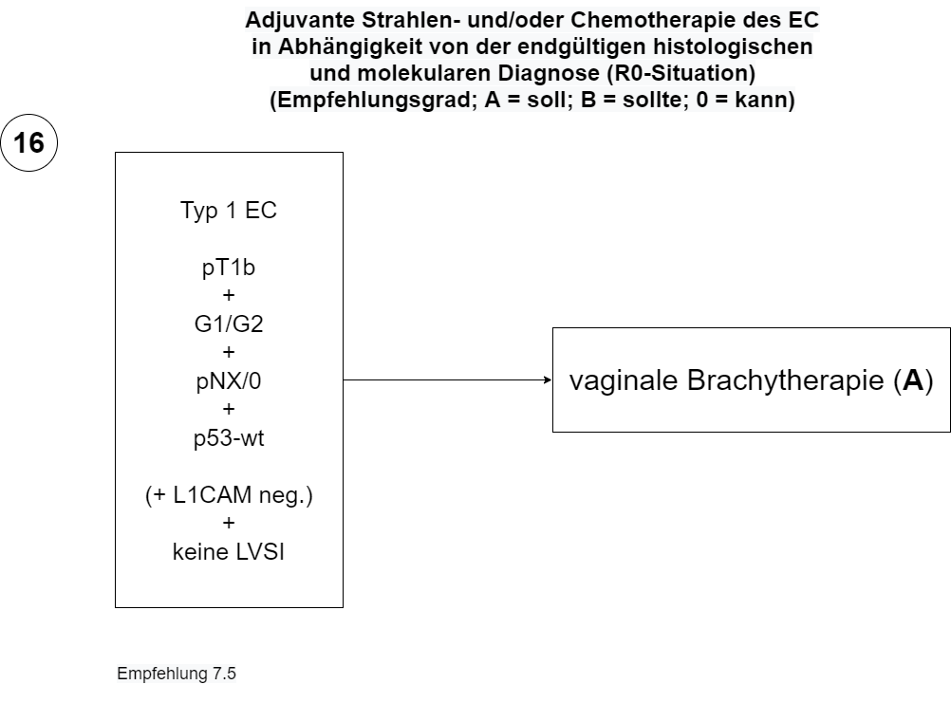
Handlungsleitende Algorithmen
S3-LL Endometriumkarzinom | V3.0 | Mai 2024
Inhaltsverzeichnis

Slide 164
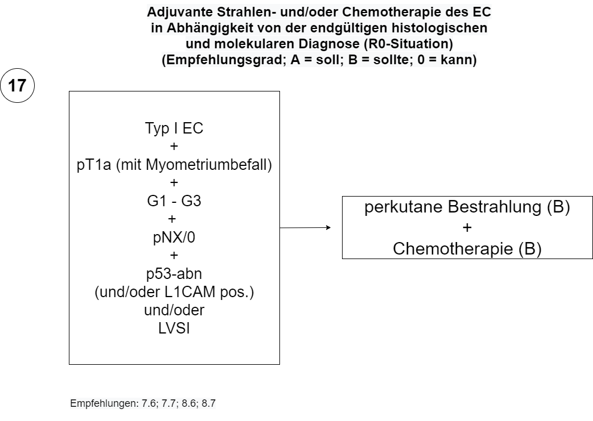
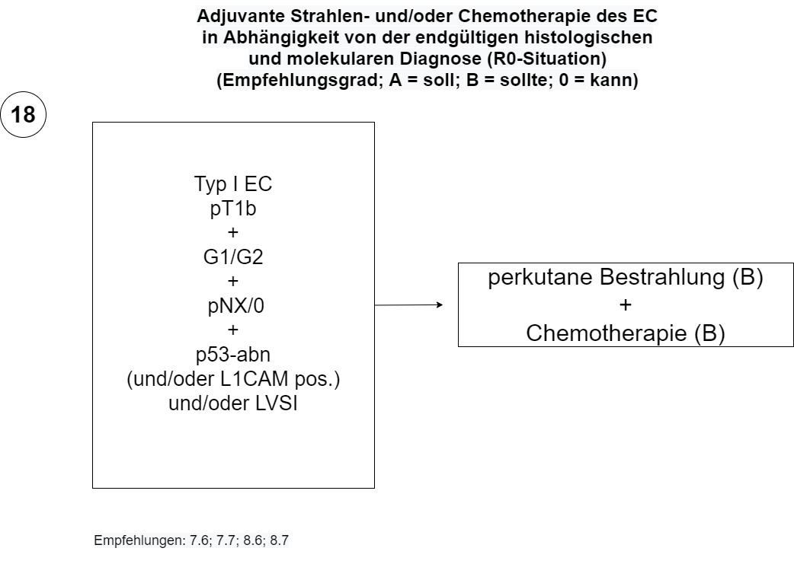
Handlungsleitende Algorithmen
S3-LL Endometriumkarzinom | V3.0 | Mai 2024
Inhaltsverzeichnis

Slide 165
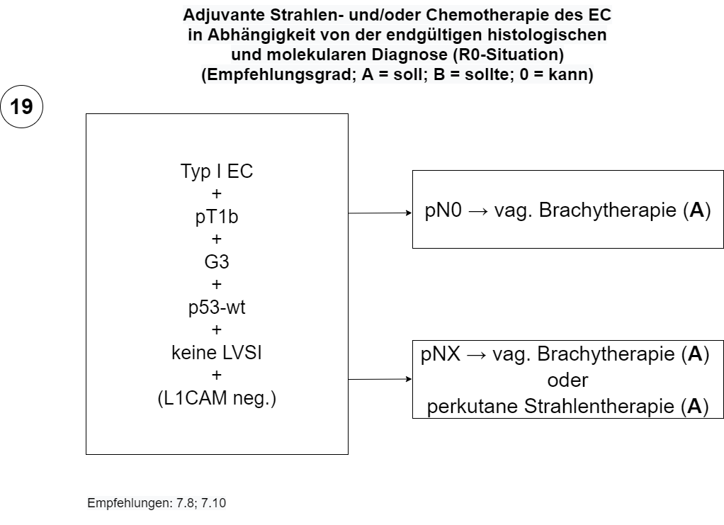
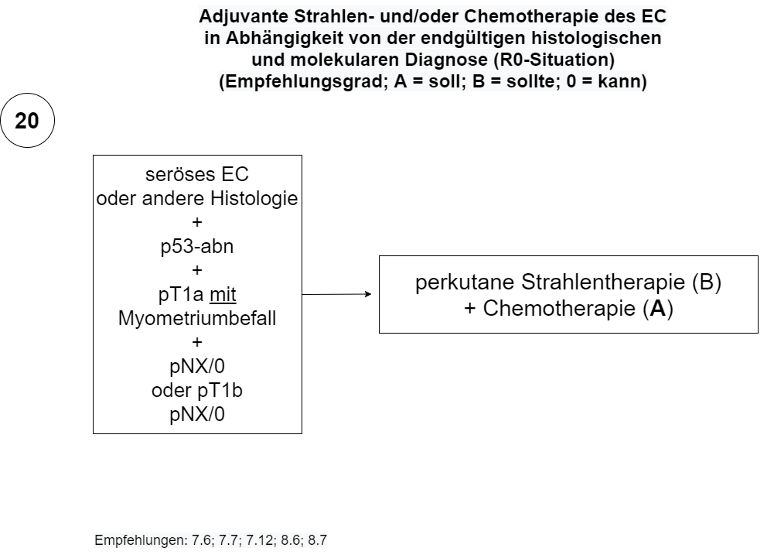
Handlungsleitende Algorithmen
S3-LL Endometriumkarzinom | V3.0 | Mai 2024
Inhaltsverzeichnis

Slide 166
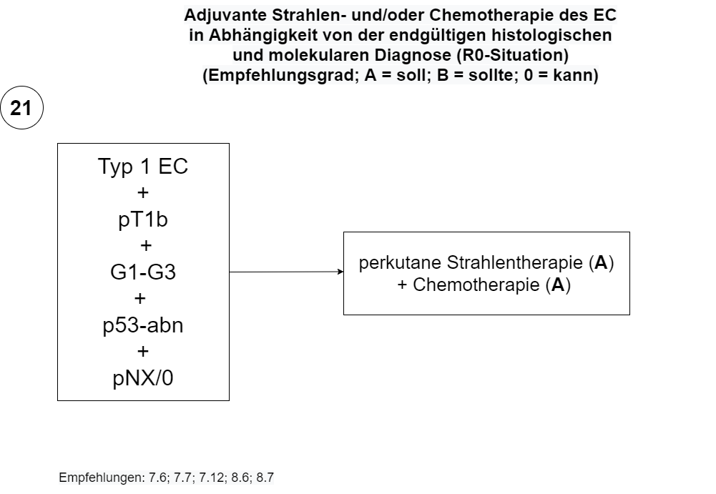
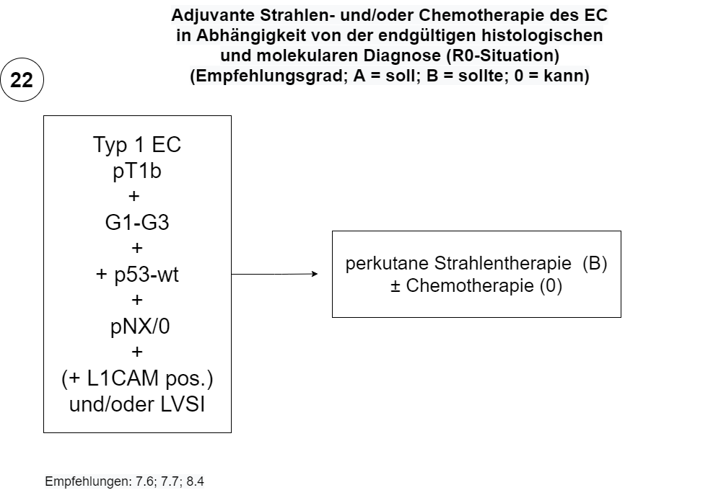
Handlungsleitende Algorithmen
S3-LL Endometriumkarzinom | V3.0 | Mai 2024
Inhaltsverzeichnis

Slide 167
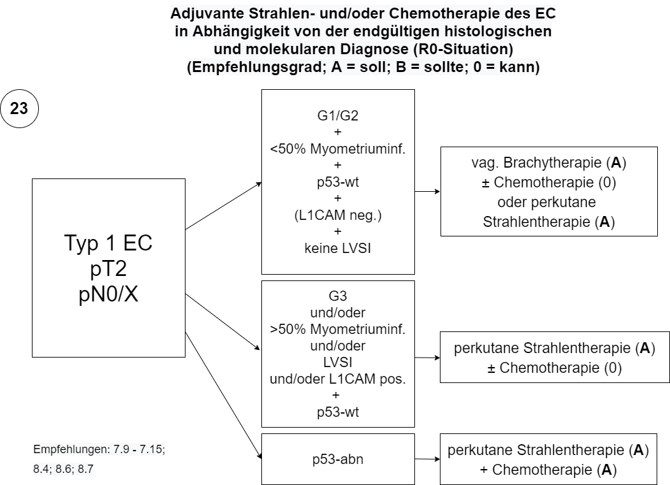
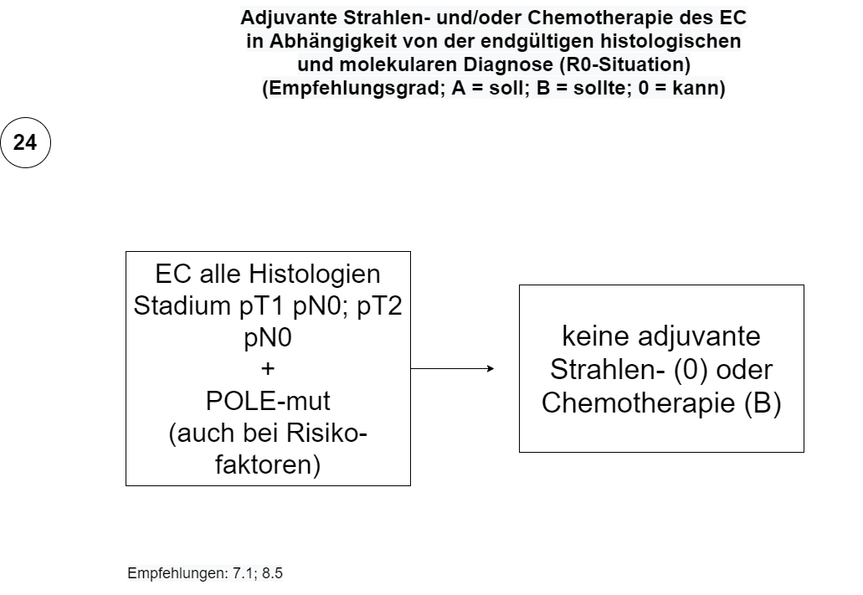
Handlungsleitende Algorithmen
S3-LL Endometriumkarzinom | V3.0 | Mai 2024
Inhaltsverzeichnis

Slide 168
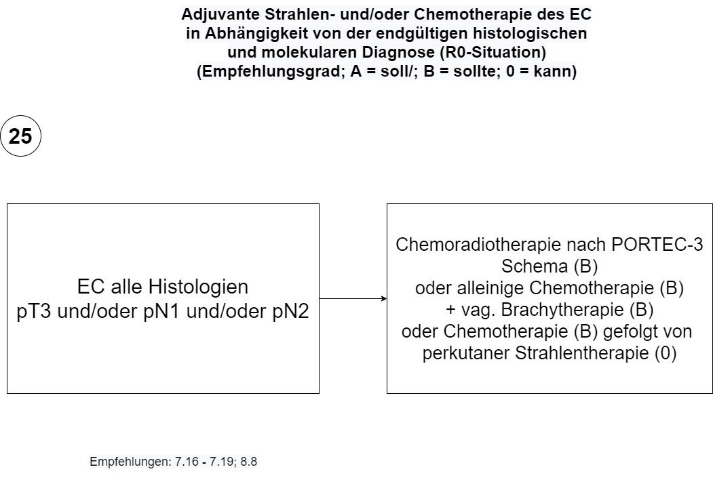
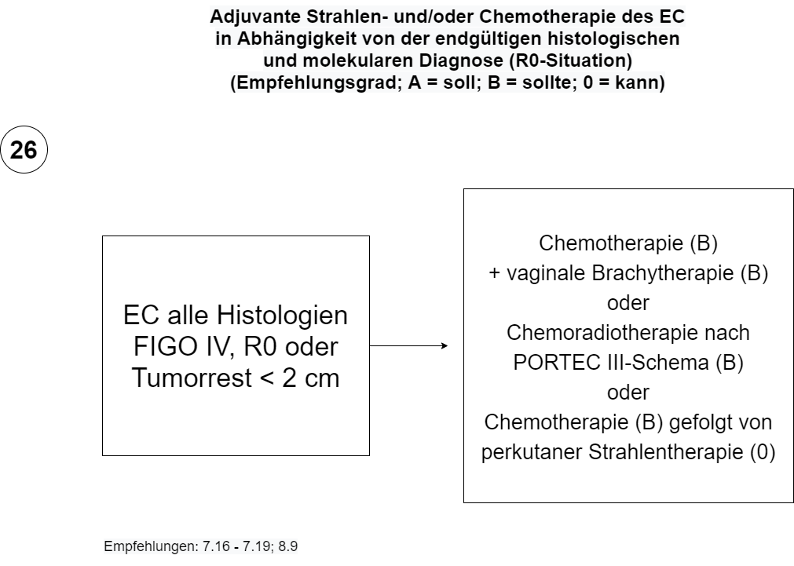
Handlungsleitende Algorithmen
S3-LL Endometriumkarzinom | V3.0 | Mai 2024
Inhaltsverzeichnis

Slide 169
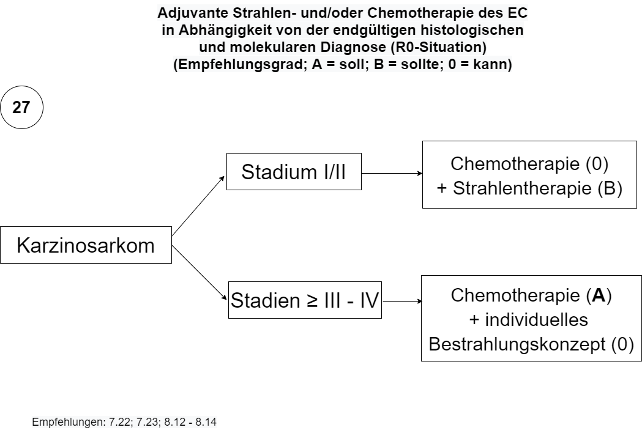
Handlungsleitende Algorithmen
S3-LL Endometriumkarzinom | V3.0 | Mai 2024
Inhaltsverzeichnis

Slide 170
Übersicht der Änderungen in Version 3
Version 2.0 | Version 3.0
5.7 | 3.4
Bei einer kontinuierlich-kombinierten Hormontherapie mit konjugierten equinen Östrogenen und Medroxyprogesteronacetat als Gestagen mit durchschnittlich 5,6 Jahren Anwendungsdauer wurde eine Reduktion des Endometriumkarzinomrisikos beobachtet. | Unter der Verwendung von Progesteron oder Dydrogesteron im Rahmen einer -kombinierten Hormonersatztherapie ist bei der Anwendung von mehr als 5 Jahren eine Erhöhung des Risikos der Entstehung eines Endometriumkarzinoms beobachtet worden.
3.6 | 3.6
Die sequenziell-kombinierte Hormontherapie mit einer Anwendungsdauer < 5 Jahren und unter Verwendung eines synthetischen Gestagens über mindestens 12–14 Tage pro Monat kann hinsichtlich des Endometriumkarzinomrisikos als sicher angesehen werden. | Bei Anwendung einer sequenziell-kombinierten Hormonersatztherapie mit einer Anwendungsdauer <5 Jahren und unter Verwendung eines synthetischen Gestagens über mindestens 10 Tage pro Monat ist keine Erhöhung des Endometriumkarzinomrisikos beobachtet worden.
3.15 | 3.14
Eine positive Familienanamnese hinsichtlich Endometriumkarzinom und/oder Kolonkarzinom ist mit einem erhöhten Risiko für das Auftreten eines Endometriumkarzinoms assoziiert. | Eine hereditäre Prädisposition im Rahmen eines Lynch-Syndroms oder eines Cowden-Syndroms erhöht das Risiko für das Auftreten eines Endometriumkarzinoms.
4.6 | 4.6
Bei asymptomatischen Patientinnen unter einer Tamoxifentherapie soll die transvaginale Ultraschalluntersuchung zur Früherkennung eines Endometriumkarzinoms nicht durchgeführt werden. | Bei asymptomatischen Patientinnen unter einer Tamoxifentherapie soll die transvaginale Ultraschalluntersuchung zur Früherkennung eines Endometriumkarzinoms nicht durchgeführt werden. Dies gilt auch für die verlängerte Therapie über 10 Jahre.
 | 4.12
 | Bei jeder atypischen uterinen Blutung soll eine zervikal/vaginale zytologische Untersuchung erfolgen.
S3-LL Endometriumkarzinom | V3.0 | Mai 2024
Inhaltsverzeichnis

Slide 171
Übersicht der Änderungen in Version 3
Version 2.0 | Version 3.0
6.5 | 6.5
Beim low risk Typ-I-Endometriumkarzinom pT1a, G1/2, keine bulky nodes, soll keine systematische Lymphadenektomie durchgeführt werden. | Beim low risk Typ-I-Endometriumkarzinom pT1a, G1/2, keine bulky nodes, p53-wt ,L1CAM negativ oder nicht bestimmt, soll keine systematische Lymphadenektomie durchgeführt werden.
6.7 | 6.7
Liegt präoperativ ein Typ-I-Endometriumkarzinom cT1a, G3, oder cT1b, G1/2 und keine p53-Mutation (d.h. mindestens ein intermediate risk Endometriumkarzinom) vor, kann die Sentinel-Node-Biopsie durchgeführt werden, ggf. gefolgt von einer systematischen LNE Auf eine primäre systematische LNE sollte verzichtet werden. | Liegt präoperativ ein Typ-I-Endometriumkarzinom cT1a, G3, oder cT1b, G1/2 und keine p53-Mutation, L1CAM negativ oder nicht bestimmt (d.h. mindestens ein intermediate risk Endometriumkarzinom) vor, kann die Sentinel-Node-Biopsie durchgeführt werden, ggf. gefolgt von einer systematischen LNE. Auf eine primäre systematische LNE sollte verzichtet werden.
7.2 | 7.2
Im Stadium pT1a, pNX/0, G1 oder G2, endometrioides Endometriumkarzinom (Typ I), p53-wt und L1CAM negativ, keine extensive LVSI nach Hysterektomie mit oder ohne Lymphknotendissektion, sollte weder eine Brachytherapie noch eine Perkutanbestrahlung durchgeführt werden. | Im Stadium pT1a, pNX/0, G1 oder G2, endometrioides Endometriumkarzinom (Typ I), p53-wt und L1CAM negativ oder nicht bestimmt, keine extensive LVSI nach Hysterektomie mit oder ohne Lymphknotendissektion, sollte weder eine Brachytherapie noch eine Perkutanbestrahlung durchgeführt werden
S3-LL Endometriumkarzinom | V3.0 | Mai 2024
Inhaltsverzeichnis

Slide 172
Übersicht der Änderungen in Version 3
Version 2.0 | Version 3.0
7.3 | 7.4
Im Stadium pT1a, pNX/0 ohne Befall des Myometriums, G3, endometrioides EC (Typ I), kann eine vaginale Brachytherapie zur Reduktion des Risikos eines Vaginalrezidivs durchgeführt werden. | Im Stadium pT1a, pNX/0 ohne Befall des Myometriums, G1-3, p53-abn und/oder L1CAM positiv (jeweils POLE Wildtyp), endometrioides Endometriumkarzinom (Typ I), kann eine adjuvante vaginale Brachytherapie oder perkutane Strahlentherapie, ggf. in Kombination mit einer Chemotherapie (p53-abn), durchgeführt werden.
7.5 | 7.5
Im Stadium pT1b, G1 oder G2 pNX/0 und im Stadium pT1a (mit Myometriumbefall), G3 pNX/0, endometrioides EC (Typ I), sollte postoperativ die alleinige vaginale Brachytherapie zur Reduktion des Vaginalrezidivrisikos durchgeführt werden. | Im Stadium pT1b, G1 oder G2 pNX/0 und im Stadium pT1a (mit Myometriumbefall), G3 pNX/0, endometrioides Endometriumkarzinom (Typ I), p53-wt, L1CAM negativ oder nicht bestimmt, keine extensive LVSI soll postoperativ die alleinige vaginale Brachytherapie durchgeführt werden.
7.7 | 7.7
Eine Bestrahlung sollte in dieser Situation (7.6.) in Kombination mit einer Chemotherapie erfolgen. S. Kapitel Systemtherapie. | Eine Bestrahlung sollte bei p53-abn EC ) in Kombination mit einer Chemotherapie erfolgen. S. Kapitel Systemtherapie.
7.8 | 7.8
Bei Patientinnen mit endometrioidem Endometriumkarzinom (Typ I) im Stadium pT1b pN0 G3 (ohne LVSI und p53-wt und L1CAM negativ) soll eine vaginale Brachytherapie durchgeführt werden. | Bei Patientinnen mit endometrioidem Endometriumkarzinom (Typ I) im Stadium pT1b pN0 G3 (ohne LVSI und p53-wt und L1CAM negativ oder nicht bestimmt), soll eine vaginale Brachytherapie durchgeführt werden.
S3-LL Endometriumkarzinom | V3.0 | Mai 2024
Inhaltsverzeichnis

Slide 173
Übersicht der Änderungen in Version 3
Version 2.0 | Version 3.0
7.10 | 7.11
Patientinnen im Stadium pT1b pNX G3 oder im Stadium pT2 pNX, endometrioides EC (Typ I), sollten eine vaginale Brachytherapie erhalten, alternativ kann eine perkutane Strahlentherapie durchgeführt werden. | Bei Patientinnen im Stadium pT2 pNx, G1/G2, (kleiner 50 % Myometriuminfiltration, ohne LVSI, p53-wt, L1CAM negativ oder nicht bestimmt), endometrioides Endometriumkarzinom (Typ I), soll eine vaginale Brachytherapie oder eine perkutane Strahlentherapie durchgeführt werden.
7.15 | 7.15
Bei Patientinnen mit endometrioidem Endometriumkarzinom (Typ I) pT2 pN0 mit Risikofaktoren (> 50 % Myometriuminfiltration oder LVSI oder L1CAM positiv) sollte eine perkutane pelvine Strahlentherapie erfolgen. | Bei Patientinnen mit endometrioidem Endometriumkarzinom (Typ I) pT2 pN0 mit Risikofaktoren (G3, > 50 % Myometriuminfiltration oder LVSI oder L1CAM positiv), sollte eine perkutane pelvine Strahlentherapie erfolgen.
 | 7.16
 | Die perkutane Strahlentherapie sollte als intensitätsmodulierte Radiotherapie (IMRT) durchgeführt werden.
7.20 | 7.21
Bei Vorliegen von besonderen Risikofaktoren für ein vaginales Rezidiv (Stadium II oder Stadium IIIB-vaginal, jeweils mit knappen oder positiven Schnitträndern) kann nach der postoperativen externen Beckenbestrahlung nach Hysterektomie aufgrund eines endometrioiden EC eine zusätzliche vaginale Brachytherapie als Boost durchgeführt werden. | Bei Vorliegen von besonderen Risikofaktoren für ein vaginales Rezidiv (Stadium II mit LVSI oder Stadium IIIB-vaginal) oder knappem vaginalen Resektionsrand, kann nach der postoperativen Beckenbestrahlung nach Hysterektomie eine zusätzliche vaginale Brachytherapie als Boost durchgeführt werden.
S3-LL Endometriumkarzinom | V3.0 | Mai 2024
Inhaltsverzeichnis

Slide 174
Übersicht der Änderungen in Version 3
Version 2.0 | Version 3.0
7.21 | 7.22
Patientinnen mit serösen Endometriumkarzinomen und Patientinnen mit p53-mutierten Endometriumkarzinomen aller Stadien sollten eine vaginale Brachytherapie (Stadium I) bzw. eine adjuvante perkutane Strahlentherapie (ab Stadium II) erhalten. | Patientinnen mit Typ-II-Endometriumkarzinomen werden behandelt wie Frauen mit p53-abn EC und POLE-wt.
8.2 | 8.2
Patientinnen mit endometrioidem oder anderem Typ-I-Endometriumkarzinom (ICD-0: 8380/3, 8570/3, 8263/3, 8382/3, 8480/3) im Stadium pT1a/b G1 und G2 cN0/pN0 sollen keine adjuvante Chemotherapie erhalten. | Patientinnen mit primärem Typ-I-Endometriumkarzinom im Stadium pT1a/b G1 und G2 cN0/ pNsn0, p53-wt und L1CAM-neg. oder nicht bestimmt sollen keine adjuvante Chemotherapie erhalten.
8.3 | 8.3
Für Patientinnen mit endometrioidem oder anderem Typ-I-Endometriumkarzinom im Stadium pT1a G3 cN0 oder pN0, p53-wt, liegen keine ausreichenden Daten zum Nutzen einer adjuvanten Chemotherapie vor. | Für Patientinnen mit endometrioidem oder anderem Typ-I-Endometriumkarzinom im Stadium pT1a G3 cN0 oder pN0, p53-wt,L1CAM positiv liegen keine ausreichenden Daten zum Nutzen einer adjuvanten Chemotherapie vor.
 | 8.6
 | Bei Patientinnen mit serösem Endometriumkarzinom im Stadium Ia ohne Myometiumbefall kann zusätzlich zur fakultativen Brachytherapie oder perkutanen Strahlentherapie eine adjuvante Chemotherapie durchgeführt werden.
S3-LL Endometriumkarzinom | V3.0 | Mai 2024
Inhaltsverzeichnis

Slide 175
Übersicht der Änderungen in Version 3
Version 2.0 | Version 3.0
 | 8.6
 | Bei Patientinnen mit serösem Endometriumkarzinom im Stadium Ia ohne Myometiumbefall kann zusätzlich zur fakultativen Brachytherapie oder perkutanen Strahlentherapie eine adjuvante Chemotherapie durchgeführt werden.
8.6 | 8.7
Bei Patientinnen mit serösem Endometriumkarzinom im FIGO Stadium I – III sollte eine adjuvante Therapie nach dem PORTEC-III-Schema (= Radiochemotherapie gefolgt von Chemotherapie) durchgeführt werden. Bei serösen Endometriumkarzinomen im Stadium III kann alternativ eine alleinige adjuvante Chemotherapie durchgeführt werden (Carboplatin AUC 6 / Paclitaxel 175 mg/m2). | Bei Patientinnen mit serösem Endometriumkarzinom im FIGO Stadium Ia mit Myometriumbefall bis Stadium III sollte eine adjuvante Therapie nach dem PORTEC-III-Schema (= Radiochemotherapie gefolgt von Chemotherapie) durchgeführt werden. Bei serösen Endometriumkarzinomen im Stadium III kann alternativ eine alleinige adjuvante Chemotherapie durchgeführt werden (Carboplatin AUC 6 / Paclitaxel 175 mg/m2).
8.12 | 8.13
Patientinnen mit Karzinosarkom FIGO-Stadium I oder II können eine adjuvante Chemotherapie mit Carboplatin/Paclitaxel (in einer Dosierung Paclitaxel 175 mg/m² Tag 1 Carboplatin AUC 6 Tag 1) oder Cisplatin/Ifosfamid (in einer Dosierung von Ifosfamid 1,6 g/m² Tag 1–4 und Cisplatin 20 mg/m² Tag 1–4) erhalten. | Patientinnen mit Karzinosarkom FIGO-Stadium I bis IV sollen eine adjuvante Chemotherapie mit Carboplatin/Paclitaxel (in einer Dosierung Paclitaxel 175 mg/m² Tag 1 und Carboplatin AUC 6 Tag 1, q21) erhalten.
S3-LL Endometriumkarzinom | V3.0 | Mai 2024
Inhaltsverzeichnis

Slide 176
Übersicht der Änderungen in Version 3
Version 2.0 | Version 3.0
9.20 | 9.20
Bei Patientinnen mit rezidiviertem oder primär fortgeschrittenem Endometriumkarzinom mit mikrosatelliten-instabilem/mismatch-repair-defizientem Tumorgewebe (MSI-H oder dMMR) kann nach einer Vorbehandlung durch eine platinbasierte Chemotherapie eine Immuntherapie mit Dostarlimab (4 Zyklen 500mg i.v. d1, q3w gefolgt von 1000mg i.v. d1, q6w) oder mit Pembrolizumab (200 mg i.v. d1, q21 oder 400 mg i.v. d1, q42) durchgeführt werden. | Bei Patientinnen mit rezidiviertem oder primär fortgeschrittenem Endometriumkarzinom mit mikrosatelliten-instabilem/mismatch-repair-defizientem Tumorgewebe (MSI-H oder dMMR) kann nach einer Vorbehandlung durch eine platinbasierte Chemotherapie eine Immuntherapie mit Dostarlimab (4 Zyklen 500mg i.v. d1, q3w gefolgt von 1000mg i.v. d1, q6w) oder mit Pembrolizumab (200 mg i.v. d1, q21 oder 400 mg i.v. d1, q42) durchgeführt werden. Angesichts der hohen Toxizität der Kombinationstherapie mit einem Multikinase-Inhibitor kann die Monotherapie bei diesen Patientinnnen bevorzugt eingesetzt werden.
S3-LL Endometriumkarzinom | V3.0 | Mai 2024
Inhaltsverzeichnis

Slide 177
Zusätzliche Literaturreferenzen
Robert, Koch-Institut, Gesellschaft der epidemiologischen Krebsregister inDeutschland e, V., Krebs in Deutschland 2015/2016 , 2019.
Marjoribanks, J., Farquhar, C., Roberts, H., Lethaby, A., Lee, J., Long-termhormone therapy for perimenopausal and postmenopausal women. CochraneDatabase Syst Rev, 2017. 1 \(1\): p. Cd004143.
Sjögren, L. L., Mørch, L. S., Løkkegaard, E., Hormone replacement therapy andthe risk of endometrial cancer: A systematic review. Maturitas, 2016. 91: p. 25-35.
Skalkidou, A., Sergentanis, T. N., Gialamas, S. P., Georgakis, M. K.,Psaltopoulou, T., Trivella, M., et.al. Risk of endometrial cancer in womentreated with ovary-stimulating drugs for subfertility. Cochrane Database SystRev, 2017. 3 \(3\): p. Cd010931.
Wortman, B. G., Bosse, T., Nout, R. A., Lutgens, Lchw, van der Steen-Banasik,E. M., Westerveld, H., et.al. Molecular-integrated risk profile to determineadjuvant radiotherapy in endometrial cancer: Evaluation of the pilot phase ofthe PORTEC-4a trial. Gynecol Oncol, 2018. 151 \(1\): p. 69-75.
Frost, J. A., Webster, K. E., Bryant, A., Morrison, J., Lymphadenectomy forthe management of endometrial cancer. Cochrane Database Syst Rev, 2017.10 \(10\): p. Cd007585.
de Boer, P., Adam, J. A., Buist, M. R., van de Vijver, M. J., Rasch, C. R.,Stoker, J., et.al. Role of MRI in detecting involvement of the uterineinternal os in uterine cervical cancer: systematic review of diagnostic testaccuracy. Eur J Radiol, 2013. 82 : p. e422-8.
S3-LL Endometriumkarzinom | V3.0 | Mai 2024
Inhaltsverzeichnis

